Slide 1





Slide 2

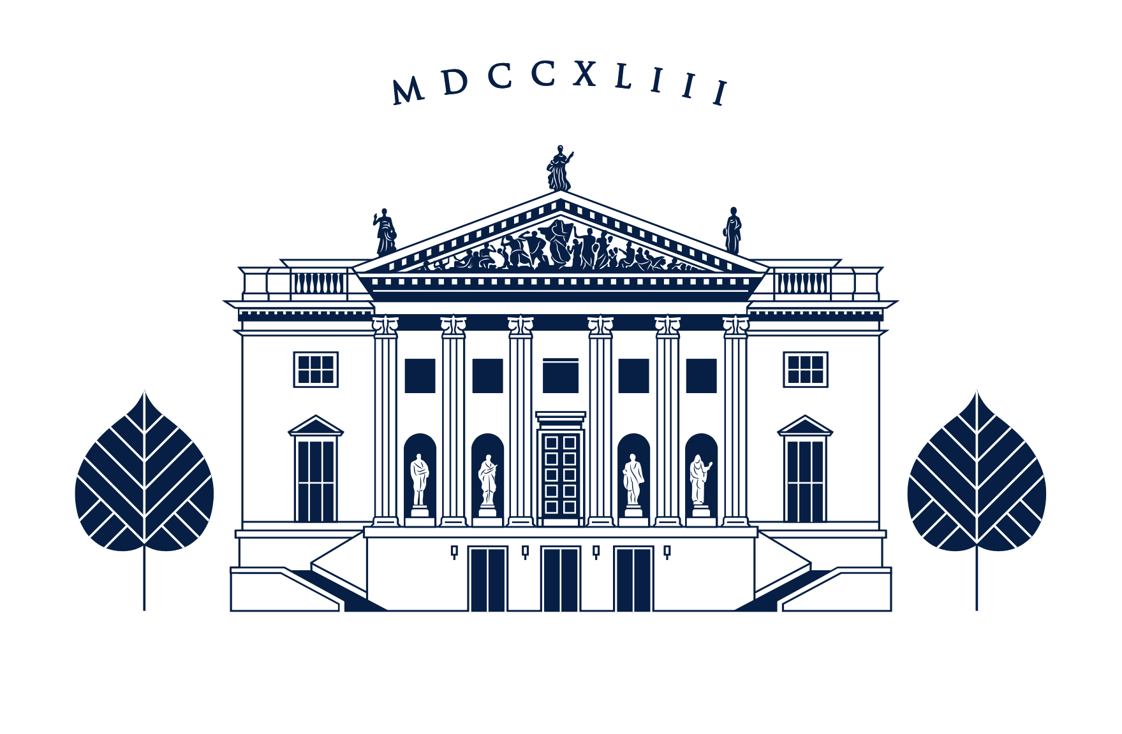

Slide 3
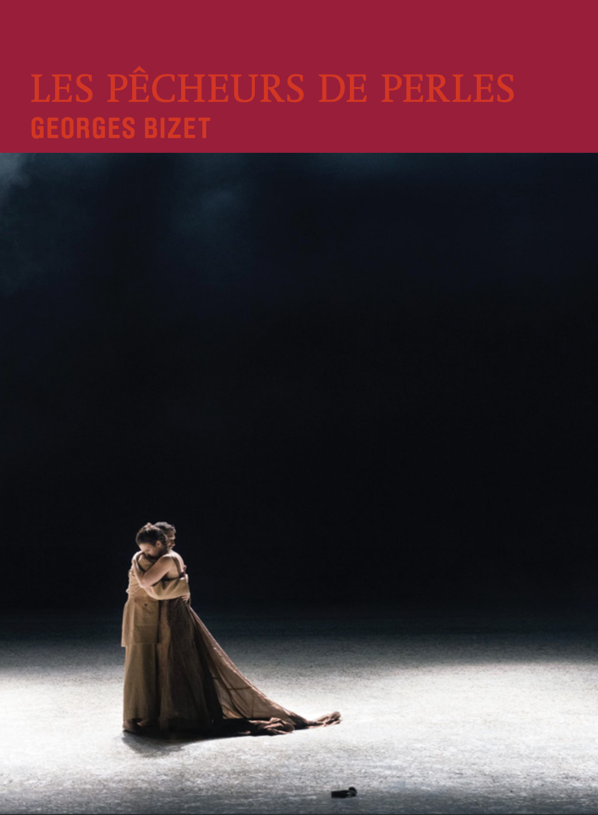
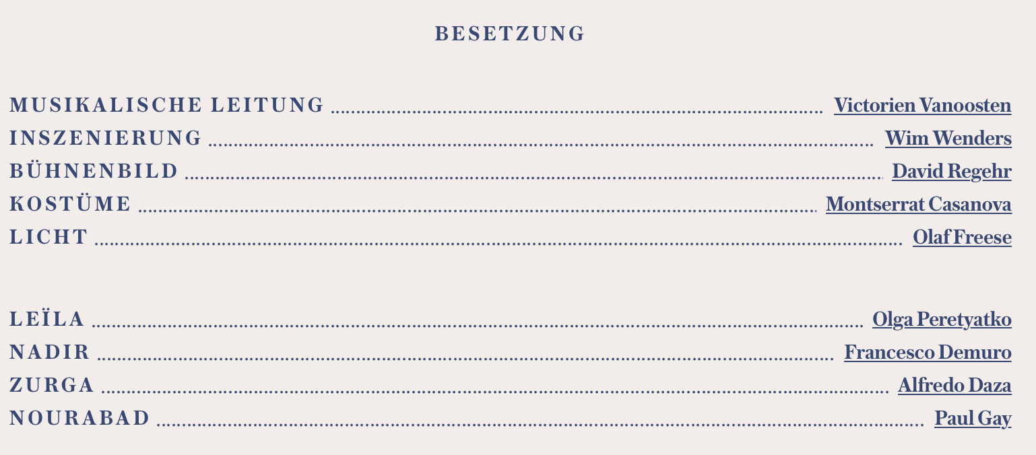

Slide 4
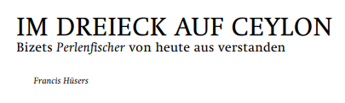
然而，在首映式上播放的版本的情节不能再完全明确地再现，因为三个剧本幸存下来：审查员、提示者和可能是舞台监督各一个。 在今天使用的乐谱中，这三者都偏离了文本，该乐谱是根据 1863 年幸存的钢琴还原重建的。 例如，剧本将女巫命名为额外的工作人员，然后女巫将莱拉的面纱拉开。 此外，Zurga 本人而不是大祭司 Nourabad 让这里的恋人感到惊讶，正是闪电点燃了珍珠渔村的小屋，Zurga 可以从中受益并释放恋人。 所有这些都构成了一个比分数给出的事件顺序更合理的情节。 因此，正确呈现的剧本本身比表演传统所暗示的更合乎逻辑。
将讨论各种背景，作为自由构建的采珠人故事的灵感来源。 Carl Maria von Weber 的 Der Freischütz 于 1821 年在柏林首次演出，自 1824 年以来一直在巴黎以 Robin des Bois 为名多次演出（不要与现在以这个名称为人所知的 Robin Hood 音乐剧混淆），最后，恰好从 1863 年开始，最终也以 Le Freischütz 为名。 比才歌剧中的人物星座，将“游侠”纳迪尔与珍珠渔民相对立，可以与《自由射手》中猎人和农民之间的对比以及纳迪尔的入口咏叹调»Des savannes et 的第一节进行比较des forêts« 对应于 Max 的 Freischütz 咏叹调“Through the woods through the floodplain”中第一行文本的反向直译。 但 Die Perlenfischer 中场景的许多音乐情绪似乎让人想起韦伯的作品，从而证明他对比才的影响。 比才写给查尔斯·古诺的一封信表明，他最初认为莱拉是他的新歌剧的标题，这与贝利尼的《诺玛》（1831 年）或斯庞蒂尼的《维斯塔莱》（1807 年）的标题中的主角的命名相对应) - 作品，其对采珠人故事情节的影响似乎显而易见。 但比才也在这里写道，他的歌剧应该以墨西哥为背景。 因此可以想象，他最初想到的是或多或少被晒黑的（北）美洲印第安人变种，后来变异为锡兰居民。 事实上，纳迪尔明确用来描述的术语“游侠”已经非常明确地与 Fenimore Cooper 所谓的“Leatherstocking”小说（1823-1841）中的主人公联系在一起，因此与美国息息相关。
与比才假定的最初想法相比，新标题 Les pêcheurs de perles 也可以通过重点转移来解释，因为在完成的歌剧中，与周围的珍珠渔民社区发生冲突的男性友谊实际上比冲突更受重视女主的良心在贞节律和对爱情的向往之间。 然而，剧名 Les pêcheurs de perles 与同一批编剧为 Louis-Aimé Maillart 创作的一部歌剧有着惊人的相似之处：Les pêcheurs de Catane，该歌剧仅在三年前，即 1860 年 12 月，在 Théâtre Lyrique 出版，位于时间还在 Boulevard du Temple，已经首映。
Maillart 的歌剧以在西班牙占领下受苦的西西里岛渔民为背景，展示了外国统治清楚勾勒的政治背景，并以一个通过女性主角的突然死亡来保留社会阶级界限的解决方案悲哀地结束，她已经愿意做出牺牲。 这部作品与 Bizet 的 Pearl Fishers 歌剧有共同点，最重要的是南海环境（阳光、海滩、悬崖）和祈祷和歌唱的处女的贞洁誓言，为渔民的幸福服务——当然，在西西里岛，她去天主教寺院，站在悬崖上，而不是在梵天寺。 然而，作为 Die Perlenfischer 核心的三角关系对卡塔尼亚的渔民来说绝不是封闭的； 因为两个爱上纯洁新手的男人，一个是渔民的领袖，一个是贵族西班牙人，他们甚至不认识！ 对于那些年在抒情剧院演出的作品的制作者来说，异国情调的色彩似乎与心理相关的人物星座一样随意。 无论是西西里岛、墨西哥还是最后的锡兰基本上都无关紧要，也许重要的只是根据特定环境的相应决定做出时尚偏好，然后可以在奢华装备上体现出来，尤其是在服装上
锡兰作为比才的 Die Perlenfischer 的背景只不过是关系冲突的装饰，否则就戏剧和音乐而言，这种关系冲突大多是相当西方的。 这种处理异国情调的音乐上明显的例子是未实现的古斯拉，一种来自巴尔干半岛的单弦乐器，音乐文本中的说明明确指出，在纳迪尔的夜间香颂进入之前，它开始于距离，应该是在第二幕播放的时候可以听到。 我们在这里真正听到的不是古斯拉，而是双簧管柔和的声音，像风一样起伏，这设定了小夜曲的基调。 然后在声音进入之前立即响起竖琴和弦，用它表示游吟诗人的伴奏乐器。 故事的异国情调为音乐提供了机会，暗示有趣的陌生感，但这仍然属于当时的西方音乐制作风格，并且不想被认真对待，例如作为锡兰音乐文化的“现实”例证。 相比之下，例如后来为卡门配的响板，卡门用它为唐何塞伴奏，就更真实了
当 Georges Bizet 的 Les pêcheurs de perles（采珠人）于 1863 年 9 月 30 日在新建的 Théâtre-Lyrique 首演时，也就是今天位于 Place du Châtelet 的巴黎市政厅剧院，巴黎已经存在了十年年 »Societé des Eaux Générales«，它通过管道为公寓供应新鲜的泉水，这些泉水也通过自 1853 年以来大规模扩建的地下污水系统作为废水处理。 Place du Châtelet 和拥有 1,800 个座位的新剧院大楼仅使用了一个季节，在 Prefect Haussmann 的要求下建造或重新设计和扩建。 莱昂·卡瓦略 (Léon Carvalho) 担任歌剧院导演的第二个任期刚满一年，而当晚首演的作曲家距离 10 月 15 日他的生日仅剩三周多，当时他还只有 24 岁。 然而，随着豪斯曼领导下的城市现代化，市中心的旧住宅区也被摧毁，无产阶级的住所被推到郊区——这种发展一直持续到巴黎郊区的当今问题。 这样，经济活动仍然以早期资本主义为导向的激进机械化和工业化的影响决定了巴黎在所谓的“第二帝国”中期的城市景观，这是拿破仑三世唯一统治者下的第二帝国本可以做到的。
但就在 1863 年 5 月佩伦菲歇尔首演前四个月，举行了选举，共和力量从中得到加强。 结果，拿破仑三世。 对劳动力做出进一步让步（例如 1864 年承认罢工权）并允许社会文化自由化，例如新闻法和艺术审查制度。 因此，比才的 »drame musical« Les pêcheurs de perles 创作于 1863 年夏天的短短几周内，因此在历史进程中恰好占据了时代的转折点。 可以说 ›biographically-aesthetics‹ 这部作品标志着一个发展的开始，在这一发展的最后，作曲家将找到异国情调的 ›蛇蝎美人 ‹ 的典范，它至今仍对所有艺术产生影响。 1875 年，他在卡门突然去世前不久，在诗意现实主义的框架内设计了这款模型的原型，该框架将音乐表达的流行与几乎可以称为现代的心理学相结合，以创造他自己的个人风格。 1863 年的 Les pêcheurs de perles 距此还有很长的路要走，但却是迈向它不可或缺的一步——而且是一首特别好听的歌
米歇尔·卡雷 (Michel Carré) 和尤金·科蒙 (Eugène Cormon) 创作的《采珠人》(The Pearl Fishers) 的剧本经常遭到责骂，并且“被改得更糟”。 因此，故事的结局在 1886 年和 1893 年比才死后的第一次复兴中被改变，目的是获得更大的戏剧效果。 1863 年的原版以纳迪尔和莱拉获救以及 Zurga 的命运不确定而告终，Zurga 还活着但承认在村里放火。 然而，在 1886 年的版本中，Zurga 在柴堆的火焰中燃烧而不是 Leïla，此时整个丛林也燃烧起来——仿佛编曲者从瓦格纳 1876 年的《黄昏》中汲取了灵感。 最后，1893 年版的《采珠人》显示 Zurga 被愤怒的渔民刺死，因为他们看到 Leïla 和 Nadir 能够逃脱

Slide 5
但 Zurga 和 Leïla 也有他们自己的情感关系，以一种重演为标志，这可以追溯到 Leïla 小时候拯救 Zurga，为此他给了她一条项链作为纪念品。 Leïla 在第二幕 Nourabad 讲述了这个故事——主要是为了让我们的观众知道。 正如我们所知，在第三幕的一个短暂时刻，据称莱拉临死前将项链交给他，让他带回给她的母亲，而祖尔加又可以哭着重述他小时候莱拉拯救他的故事 这就是他认出她的方式，这让他突然想要拯救她，这与之前的所有决定相反。 通过这种在风景和音乐上的重演，Perlenfischer 戏剧性中心的关系三角形变得可以识别为一个封闭的关系——甚至可能是等腰的
BISEXUALITÄT – AVANT LA LETTRE
Spontini 的歌剧 La vestale 和 Bellini 的 Norma 被认为是可能的灵感来源，与比才的 Perlenfischer 相比，揭示了一个决定性的区别：在较早的作品中，中心冲突在于爱情与宗教的对立，这在标题人物，而在比才的歌剧中，他位于可以用所谓的“威尔第三角”来描述的人物星座中。 意思是男中音（作为竞争者，假定的道德权威和/或政治对手）想要阻止女高音和男高音之间的爱情。 相关的心理冲突可以在男中音所体现的 Zurga 角色中找到。
在第三幕 Zurga 和 Leïla 的关键对峙中，Leïla 最初对他撒谎是因为她想拯救 Nadir。 她否认纳迪尔对她的爱：只有机会把他带到她身边。 这样一来，她就证实了 Zurga 希望听到的内容。 只有当他得知她反过来也爱纳迪尔时，他才拒绝她的宽恕请求。 Leïla 的爱情告白激起了他的嫉妒，现在他想要她死，因为他似乎无法忍受男朋友得到他爱的女人而不是他自己。在这种传统解读中，这意味着：Zurga 嫉妒 Nadir 因为 Leïla 爱他而不是他。 看看第一幕中的友谊二重唱和 Zurga 与 Nadir 友谊的唤起，在第三幕 Zurga 的咏叹调中紧接着这一幕再次听到，从今天的正常意义上来说，另一种解读并不遥远。 它只是说 Zurga 嫉妒 Leïla，因为 Nadir 爱她胜过爱他。 但所有这一切真正有趣和决定性的事情是：在一个真正的情感三角中，常规阅读和替代阅读总是相同的！ Les pêcheurs de perles 也可以被理解为一部关于（男性）双性恋的戏剧。
很难想象比第一幕中纳迪尔和祖尔加之间的上述友谊二重奏的设计更清楚地提到双性恋三角关系，基于他们两人所爱的“女神”的音乐主题。 男高音和男中音在这里并没有像威尔第的波萨和唐卡洛斯那样立即团结起来，以唤起共同斗争的英勇精神，而是以一种明确的色情愿景！ 两人在对美丽女神的情欲崇拜中的这种音乐结合在当时一定是新鲜事。 今天，人们可能会将这首歌中表现出的共同热情解释为性——作为共同手淫的隐喻。 但在讨论 Zurga 的心理时，他对 Leïla 的爱的宣言也应该被视为 »Comme lui, Leïla, comme lui je t'aime!« (»I love you just like him!«)，因为它可以与他的 (秘密 ) 表演开始时在他的咏叹调中向 Nadir 表达爱意：»O Nadir, tendre ami de mon jeune âge! / O Leïla，光芒四射的美人！ / O Nadir, ô Leïla, pardonnez à transports d'un cœur irrité!«（»O Nadir，温柔的童年朋友！O Leïla，容光焕发的美丽！/原谅一颗被激怒的心的热情！
双性恋者非常了解烦躁的心，如今也非常公开地使用明确的术语。 但在 1863 年，性取向的术语远未被发明，看似天真无邪的男性友谊描述仍然可能明显具有色情内涵。 Zurga 向 Leïla 宣告爱意，紧接着是“Son crime est d'être aimé quand je ne le suis pas”。尽管他与 Leïla 有恋情。 出于对 Nadir 的爱，Zurga 喜欢上了他并向 Leïla 表白了他的爱。 以这种方式阅读，比才的 Perlenfischer 也可以被理解为一种乌托邦式的假设，希望双性恋在相互的爱中快乐地生活——当然只是 avant la lettre
REENACTEMENT – AVANT LA LETTRE
戏剧研究将术语“重演”定义为“对过去事件的具体形象化”，作为“与重复的内容永远不相同的重复，即将它们带回到物理记忆中。”这个定义为 die Perlenfischer 开辟了一个恰当的分析可能性确定戏剧结构特征； 因为这里展现的男性友情看似被爱情毒害的戏剧，是一部记忆、重复、记忆上演的戏剧。 在音乐上，比才的 Perlenfischer 作品中的（多次）重演，除其他外，通过一种激进的主旋律技术——在某种意义上是激进的，它最终可以被简化为一个单一的中心主题。 在 Nadir 和 Zurga 这两个朋友的二重唱中，这一主题在第一幕中被抒情地标记为 »Oui, c'est elle, la déesse!«（»是的，是她，女神！«），其中她从字面上重温在康提共同经历的神圣美丽的外观，在跪倒在地的人群面前，互相讲述故事。 由于前奏中已经出现的主题的确定文本分配，从这里可以将其解读为对莱拉神圣之美的提及，以及两个男人对她近乎宗教般的爱的象征。 与美丽女人的相遇，在二重唱中被带回意识中，然后被男性友谊至死的调用强烈压制，然后纳迪尔和祖尔加用这种方式英勇地歌唱反对女性的爱。 但这一切，只是为了在接下来的一幕中，再次体验到那若有若无的神美之姿，而这一次，竟然真实的上演在了她的眼前。 当这位女神出现时——我们听众和纳迪尔一样满怀希望地期待着——它可能就是当时在康提已经受到崇拜的女神……
遵循同样的原则，先唱一段回忆，然后用一个场景表演这段回忆，在采珠人中庆祝另外两个动作时刻，即纳迪尔夜间守卫女神和莱拉营救祖尔加，祖尔加获得链条作为奖励作为一个女孩。 纳迪尔在第一幕“Je crois entender encore”（“我想我又听到了”）中的浪漫，以抒情男高音的恰到好处的圆润演唱代表了一种不可抗拒的诱惑，将纳迪尔的自我反省描述为与他向 Zurga 隐瞒了康提的神圣之美：晚上他独自一人听她唱歌，据说是为了保护她，因此不可挽回地爱上了这位蒙着面纱的歌手——换句话说，严格来说，她的声音，总能在歌剧中完美模仿的语境。
在那之后，纳迪尔不得不睡着——这在某种程度上抵消了剧情——以增加接下来场景的效果。 因为莱拉本人，从努拉巴德被带到她睡觉的地方，现在也在公开表演，重复当时在康提的场景，再次唱歌并用它唤醒纳迪尔。 当合唱团撤退时，Leïla 注意到，就在那时，她被“他”听到了，她越来越多地提高了她歌唱的精湛技艺，直到不仅我们听众，而且 Nadir 都明白无误地明白她正在使用这种花腔- 文件末尾的高潮，正式为采珠界表演，实则为他一个人表演。 所以他可以用他当时在康提使用的大概相同的话加入她的歌声，因为他现在假装再次保护她：»Leïla ne crains rien！ / Leïla je suis là!«（»Leïla 什么都不怕，我在这里！«）。 在二重唱中，康提情境的重演变成了对未来充满希望的爱情二重唱。 从这里我们知道，就像 Leïla 和 Nadir 自己一样，他们属于一对。

Slide 6

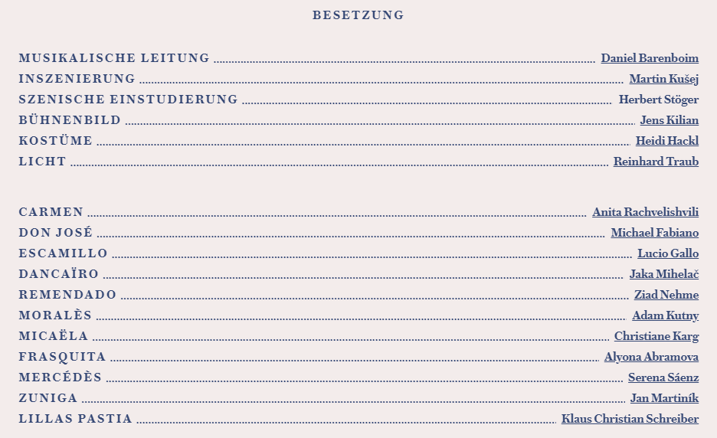

Slide 7
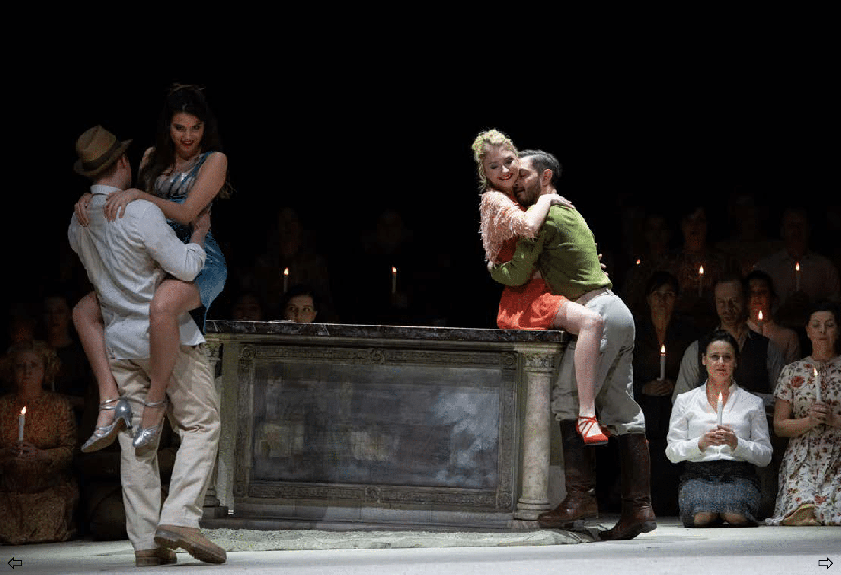
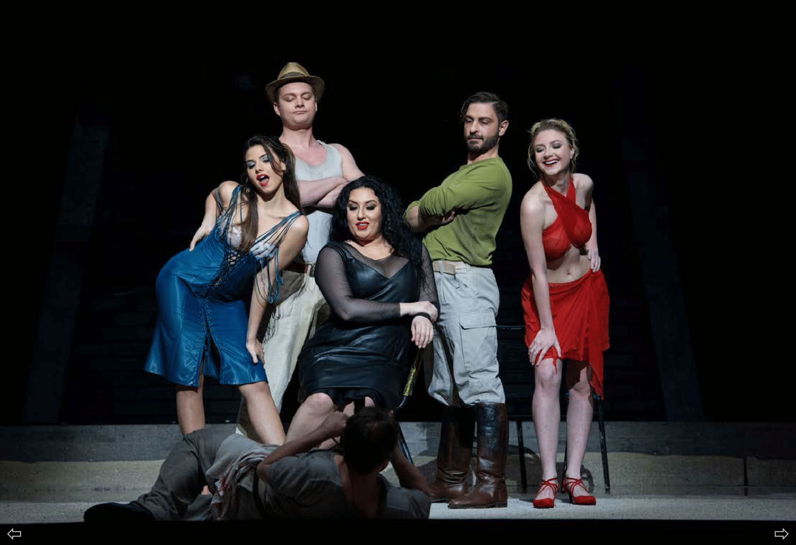
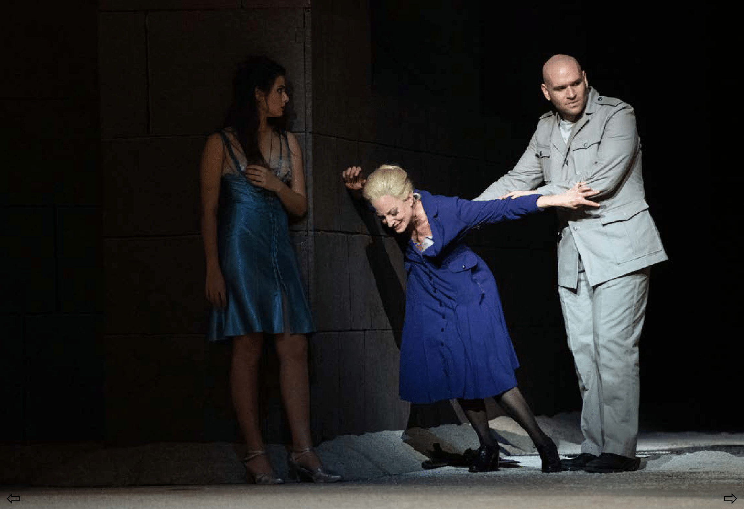
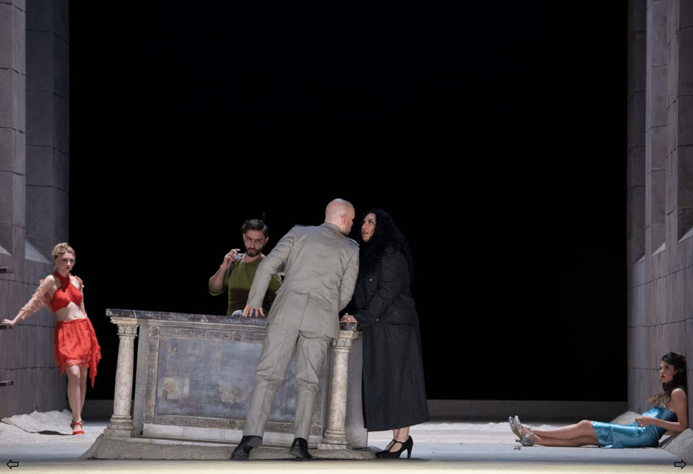

Slide 8
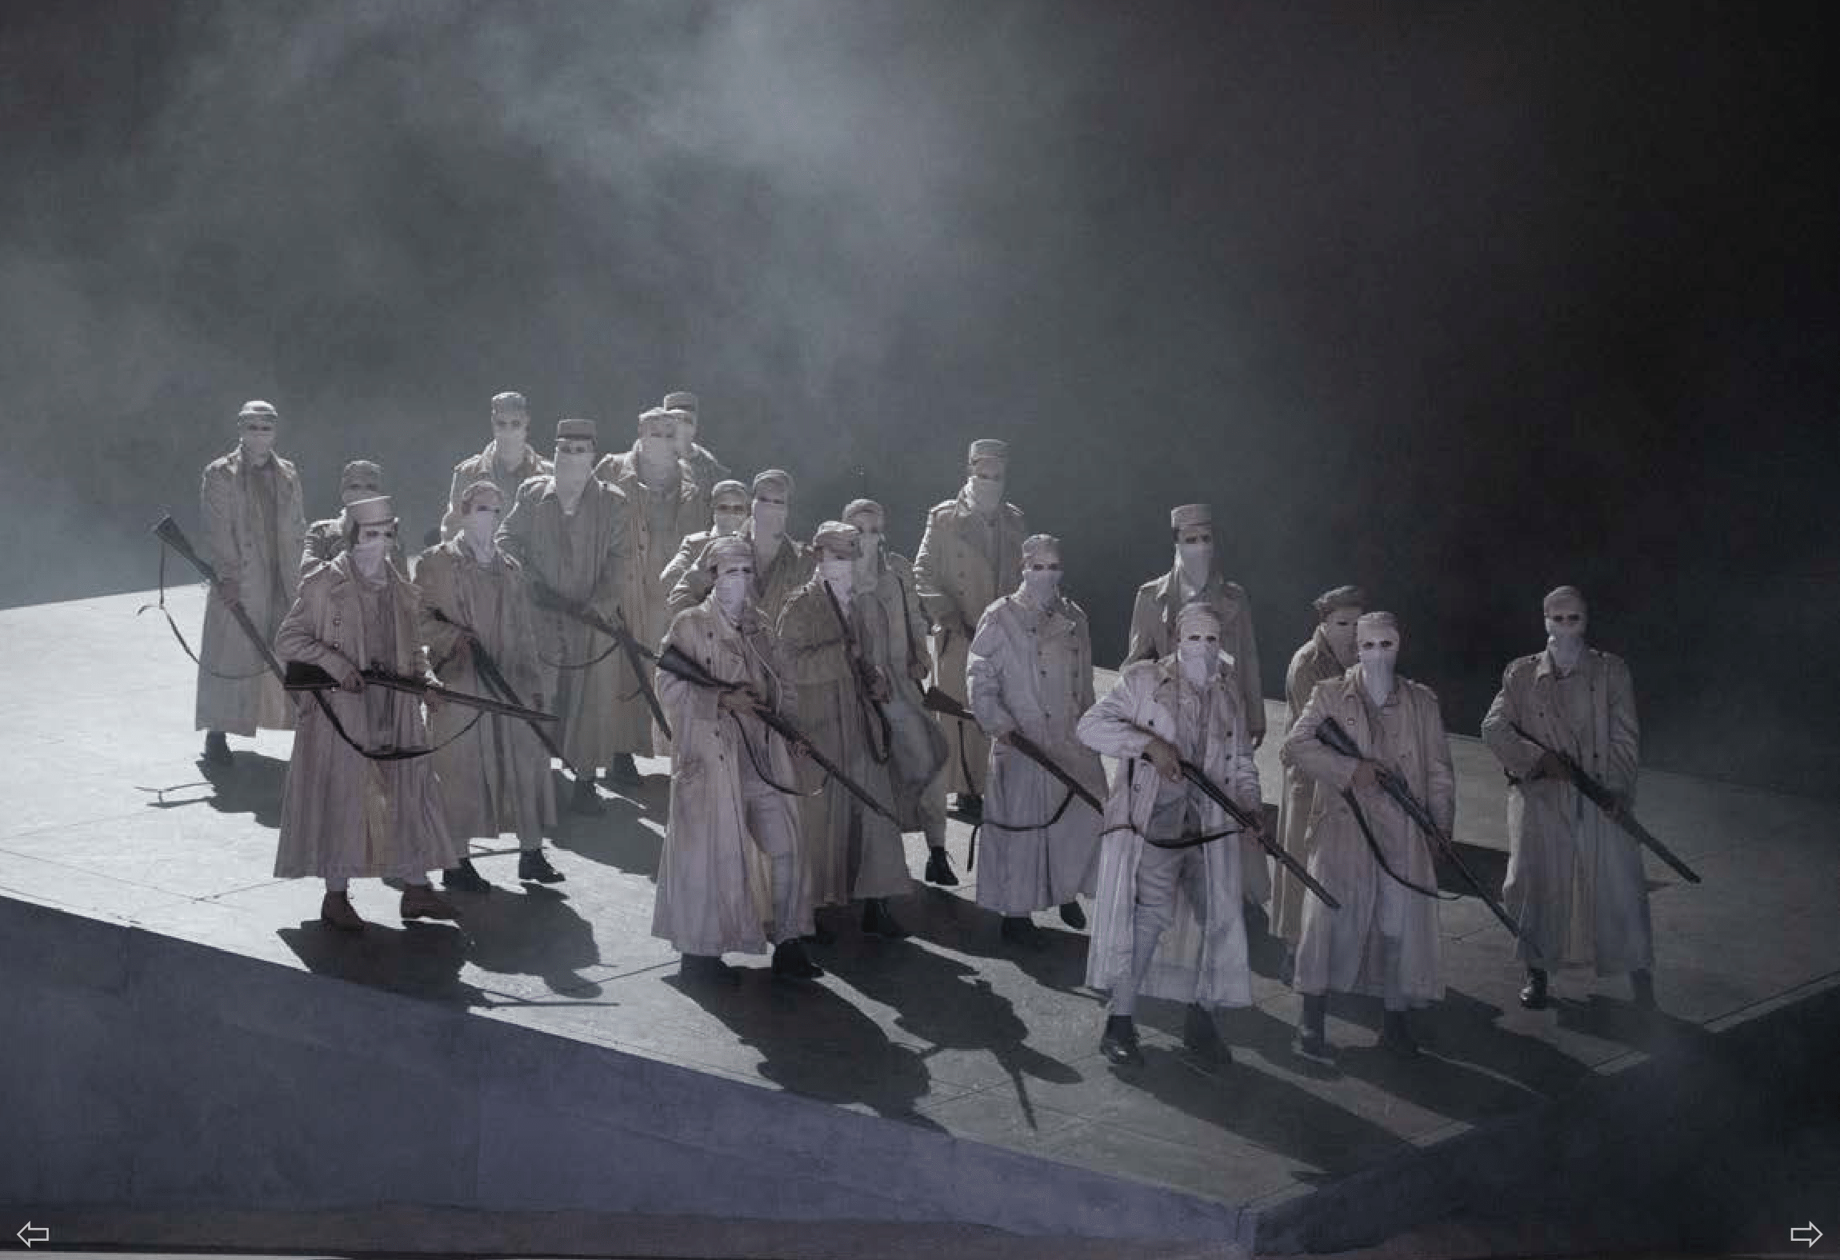
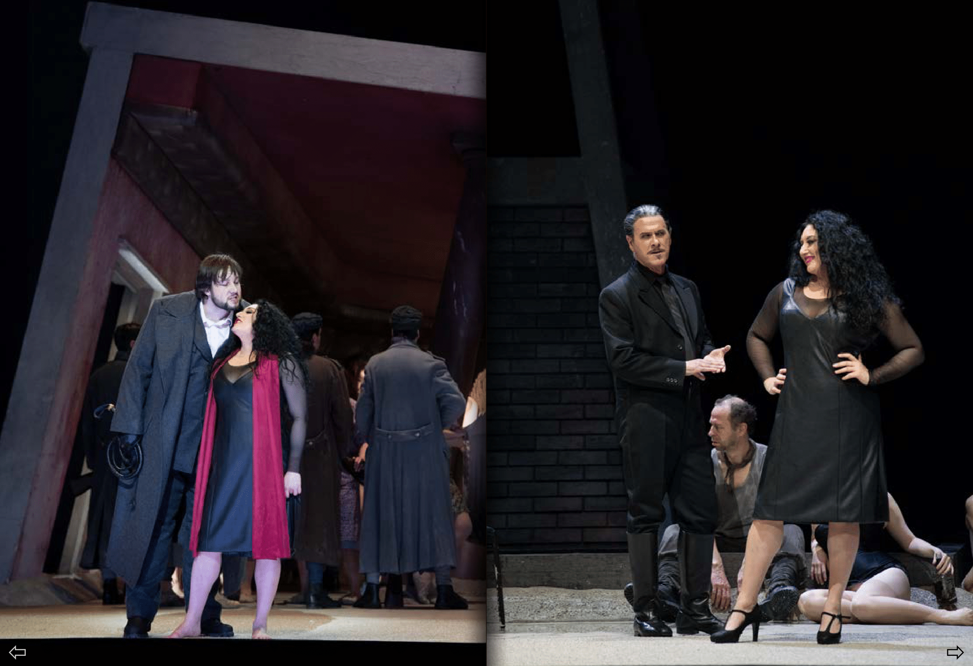
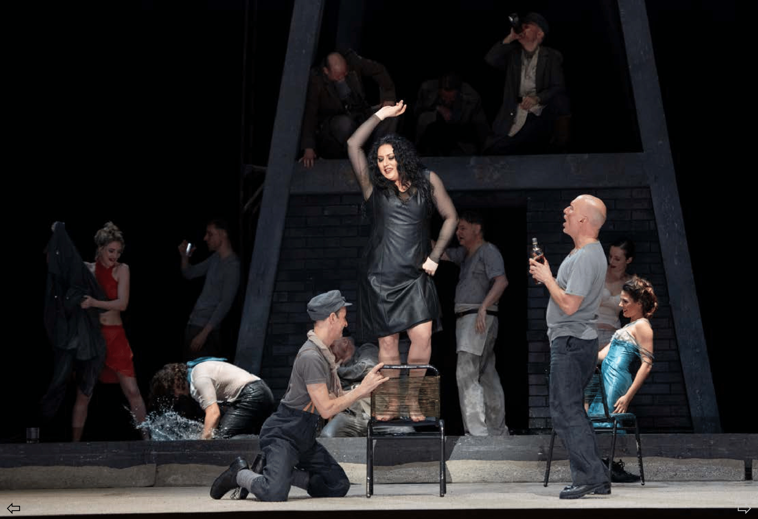
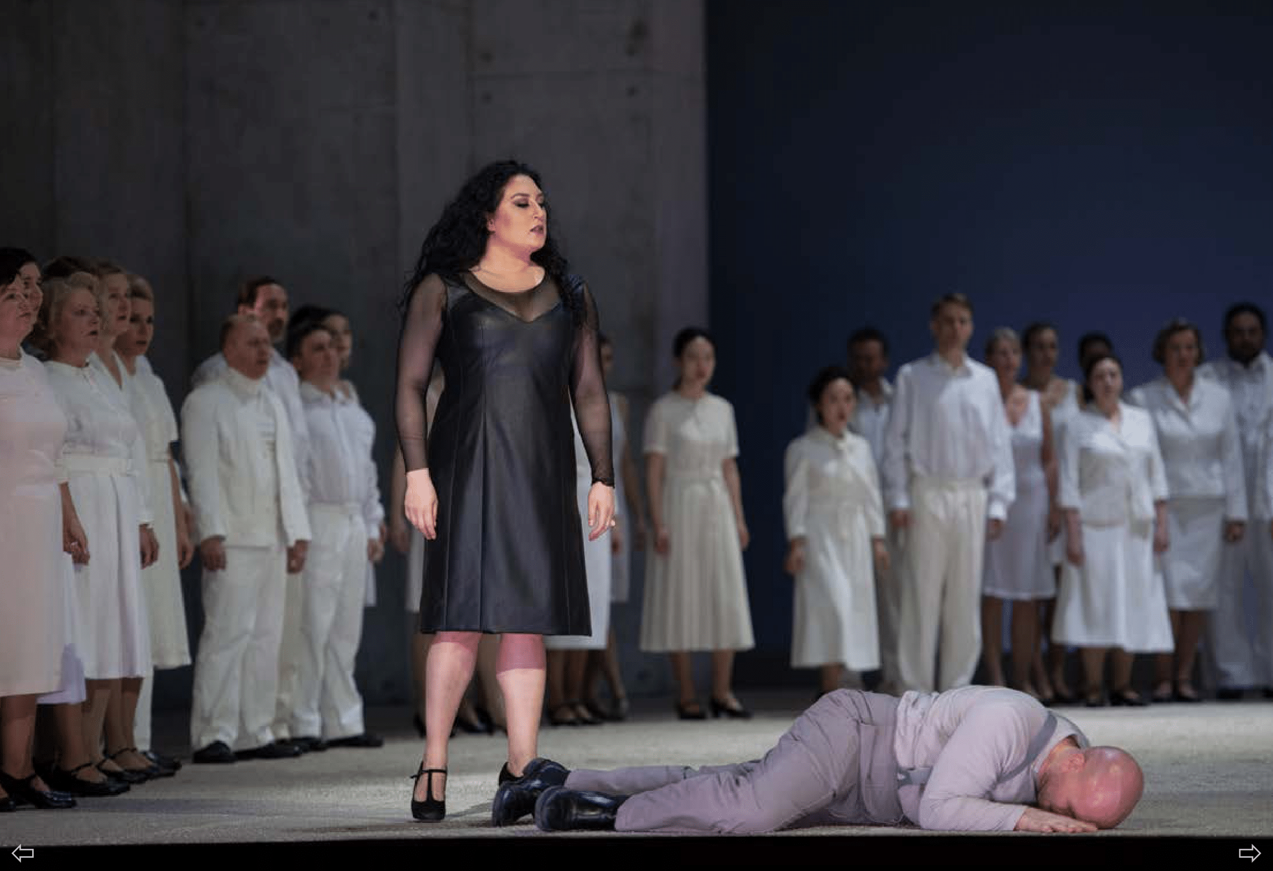

Slide 9
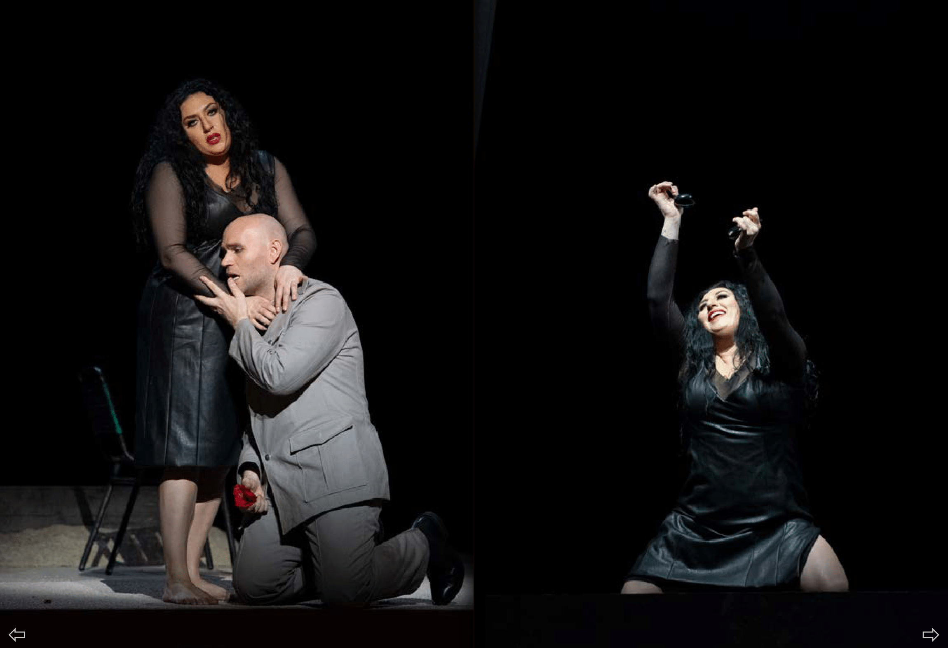
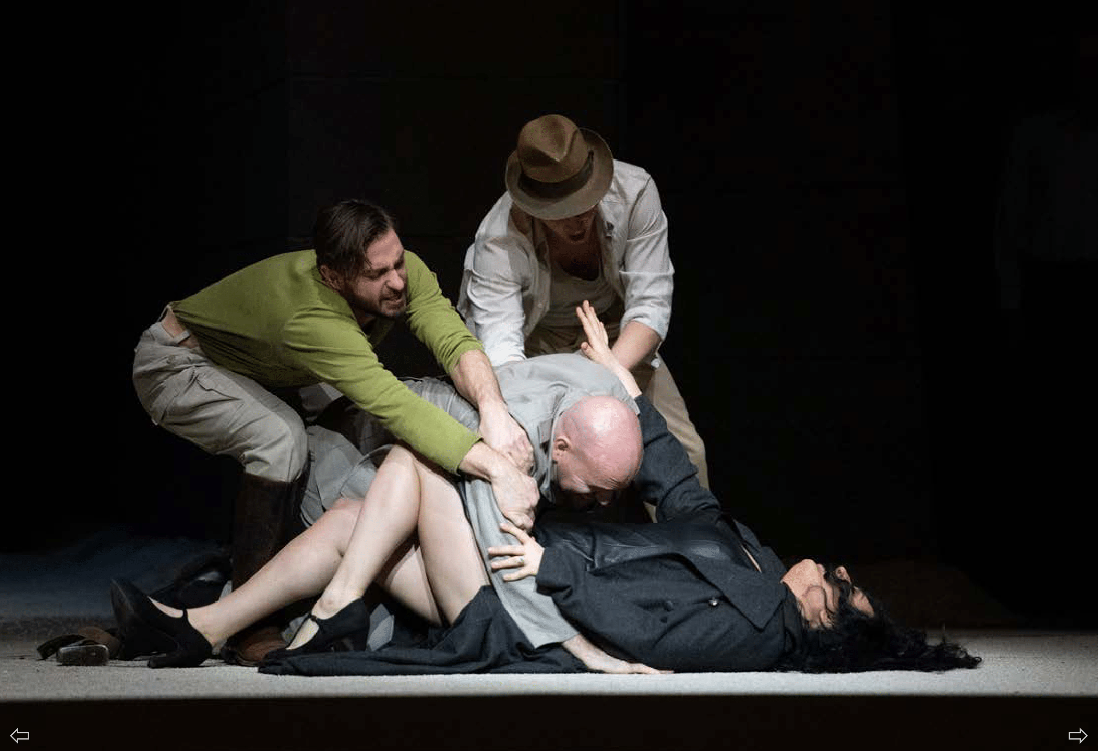
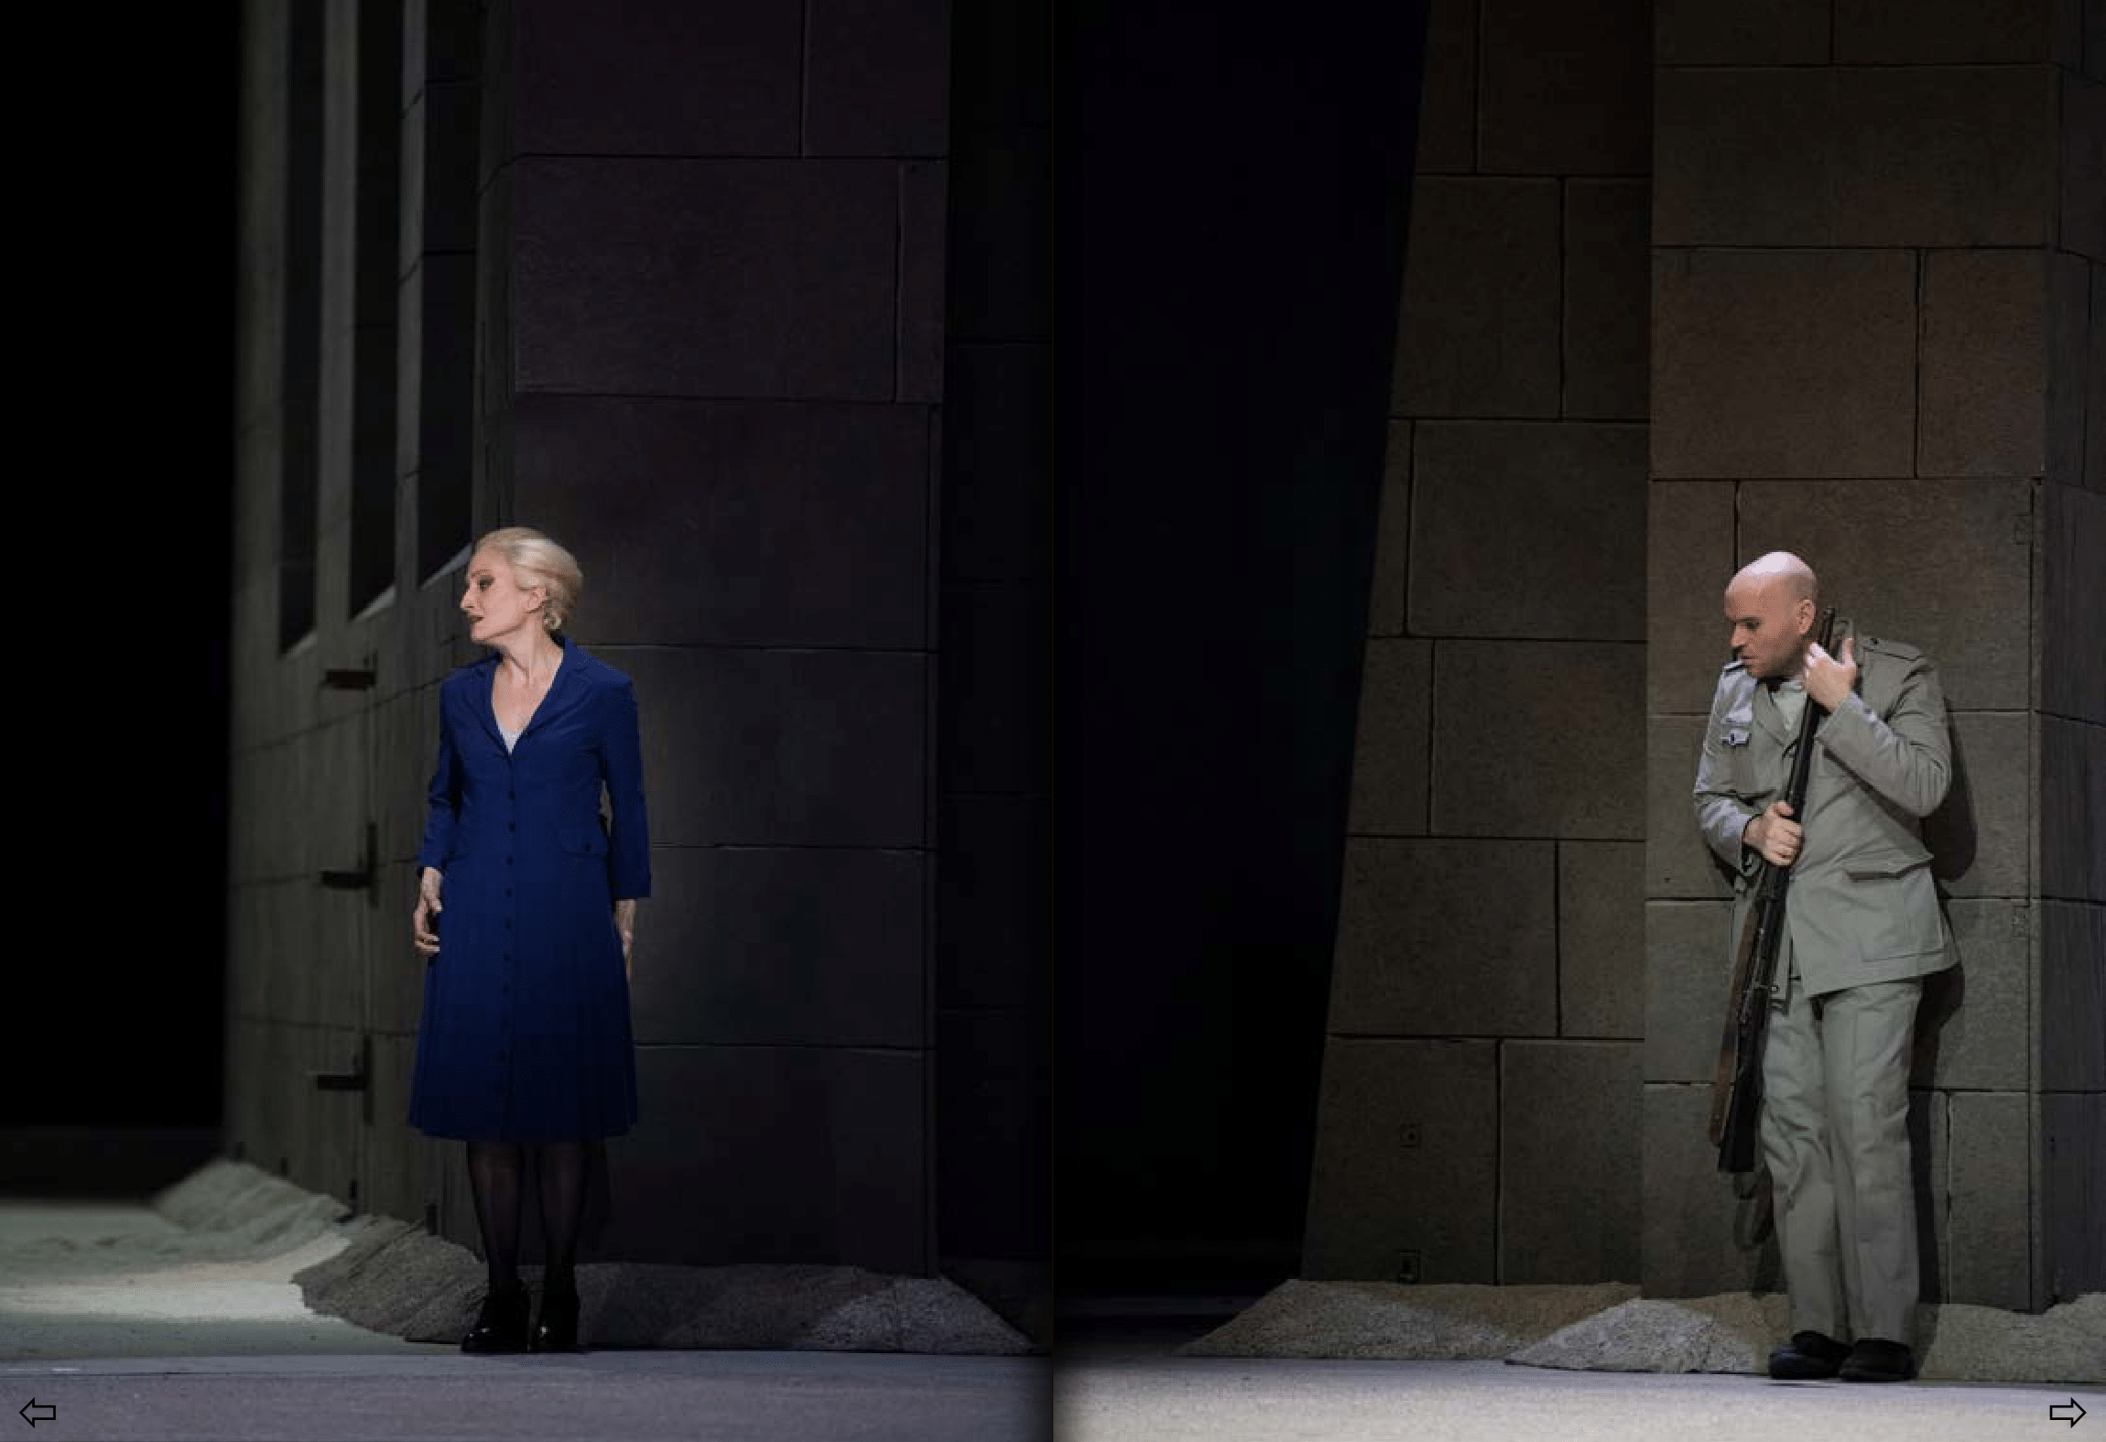
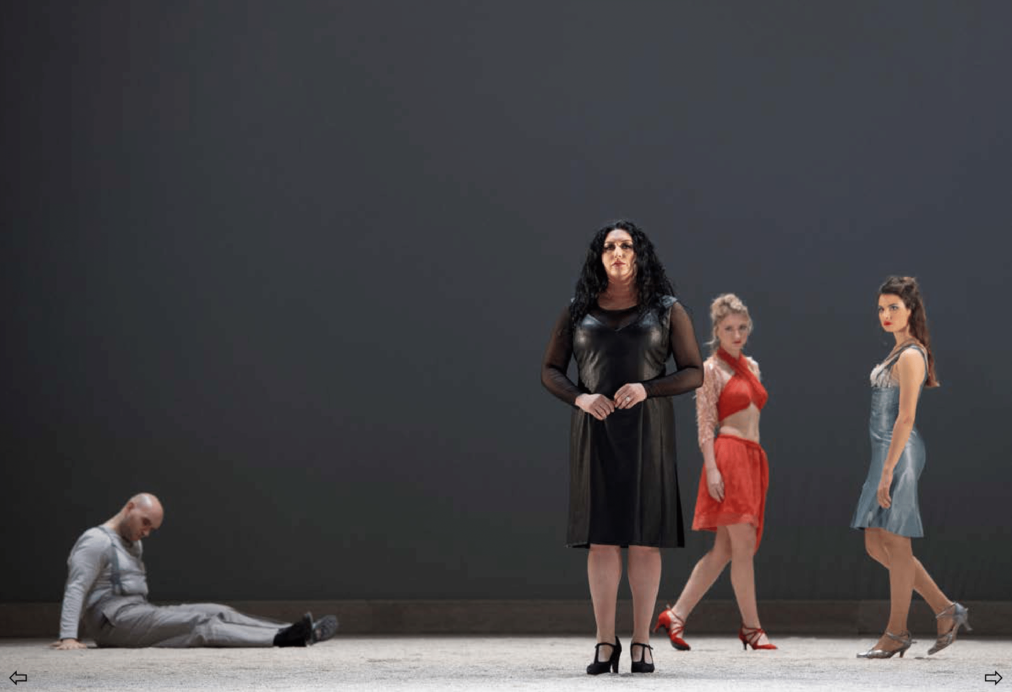

Slide 10

乔治·比才（Georges Bizet），九岁起即入巴黎音乐学院学习作曲，是继古诺之后，打破意大利歌剧对法国的影响，使法国歌剧从浅薄、浮华中解放出来的杰出人物。他于1863年完成第一部歌剧《采珠者》（Les Pecheurs de Perles），不久后他为都德的话剧《阿莱城的姑娘》配乐，大获好评。1870年新婚不久参加国民自卫军，后终生在塞纳河畔的布基伐尔从事写作。
他的作品常取材于社会底层的平民生活，采用现实的手法描写场景，体现了浓厚的现实主义色彩。在风格上体现了法国特有的华丽纤细和喜歌剧传统，以受到瓦格纳、柏辽兹等人的影响，使用大胆的和声与对位法，及强有力的戏剧表现。在音乐上他把鲜明的民族色彩，富有表现力的描绘生活冲突的交响发展，以及法国的歌剧传统的表现手法熔于一炉，创造了十九世纪法国歌剧的最高成就。
有人说，如果比才不死可能会留下更多杰出的作品，为法国歌剧开创一个新的时代。这一观点我深以为然，作为法国杰出的作曲家，比才是浪漫主义和现实主义的接力者，尼采曾称他为“地中海的太阳”。柴可夫斯基也曾说过：“当我看到这最后一场（《卡门》第四幕第三场）时，总是不能不流泪，一方面是观看斗牛士们的狂欢呼声，一方面却是两个主人公死亡的可怕悲剧。”因《卡门》的影响，法国的歌剧更加热烈而且戏剧化，也让《卡门》成为法国歌剧甚至法国文化的个鲜明标签。
但是杰出的作品总是超越当前时代的。《卡门》1875年3月3日在巴黎喜歌剧院首演时，观众的反应却十分冷淡。首演失败的原因很复杂我们之后再展开说。首演的失败，沉重的打击了比才，让他一病不起，三个月之后就死于心脏病。比才死后四个月（一说五年后），《卡门》重新上演，大获成功直到现在。
一.卡门序曲
序曲作为歌剧、舞剧等大型作品的前曲历史非常的久远，最早的序曲只是为等待观众入场而演奏的简短音乐段落，在格鲁克歌剧改革之后，作曲家开始重视序曲的地位，并将剧情因素和主要动机组建引入序曲，使之逐步与歌剧的戏剧性融为一体，从而能更有效地引导观众进入歌剧发展的过程。19世纪以后的由于各个国家的音乐风格越发鲜明，序曲的作用和形制区别也越来越大，贝多芬的《费德里奥》序曲，韦伯的《魔弹射手》序曲和瓦格纳的歌剧序曲，又进一步加强了表现剧情的功能。
反之，19世纪法国大歌剧的序曲，往往只是把歌剧中的曲调串连在一起的集成曲。而法国歌剧《卡门》的序曲却是其中的异类，比采用他精妙的才思，将歌剧主题和音乐片段完美的融合在了一起，也成为众多法国歌剧中唯一一首，能够经常单独拎出来在音乐会演奏的歌剧序曲。歌剧《卡门》的序曲中集中了歌剧内最主要的一些旋律，但把它们精巧的编织了起来，将这些主要旋律和动机组成了完整的乐思，它主要分为对比强烈的两大部分，前一部分我称之为A部分，也有人称其为斗牛士进行曲，因为A部分的大篇幅的引用了歌剧第四幕中斗牛士上场时的音乐，比才自己也将这一场的标题命名为“marche et choeur”（进行曲和合唱）序曲的A部分气氛热烈欢快，华丽、紧凑，由A大调开始，三个不同的主题来回穿插，形成了abaca的典型回旋曲式，四二拍子突出了其进行曲的风格。同时作为序曲A部分主干的a主题就是我们刚刚说过的，第四幕斗牛士进行曲主题。在a主题中，比才大量使用了跳音，让整个旋律显得辉煌华丽又不失活泼，很有斗牛士门骑着马排着队整齐地走来的既视感，在又一次的重复并强调了这个主题之后，A部分很自然的进入了下一个段落b主题，之所以感觉自然，是因为b部分本就是同样出现在歌剧第四幕“marche et choeur”（进行曲和合唱）中的合唱部分，是众人在为斗牛士喝彩的合唱旋律，在短暂的b主题之后，作者用一串四小节震音的渐强将情绪再次推向高点，又一次进入a主题这个主干之中。

Slide 11
在转调的同时，音乐也从华丽的连续跳音转变成了由大连线包裹的绵长句子，相信是在用音乐效果上的对比突出的表现斗牛士的表演，于此同时，整个调性一直保持在大调上，并向上翻了一个八度，让整个旋律更加明亮欢快。保持了情绪的积极发展方向，最后在最后一次反复的象征斗牛士退场的a主题中，将整个序曲的A部分推向高潮。
通常情况下，音乐会版的卡门序曲就到此结束了，但是在歌剧中，这首《卡门序曲》才进行了一半，在A部分结束之后，比才只给了一个小节的休止，整个音乐的旋律和情绪走向便急转直下，转入d小调，进入第二幕花之歌的主旋律，也就是常说的《卡门》的命运主题。在这最后27小节中，在弦乐令人颤栗不安的震音背景下，由大提琴、单簧管、大管和一支短号奏出一个具有增二度音程特点的主题来给观众留下极强的不安印象。这个动机在全局中也时常出现，每每出现都暗示这接下来即将出现的悲剧性转折。
2. 卡门咏叹调——《哈巴涅拉拉舞曲》（又译作爱情是自由的小鸟）ACT1，no.2——no.5.
在序曲结束在一个急促而强烈的减七和弦上结束，但是这种凝重的气氛并未持续多久，在一个小节的静默之后，舞台的大幕就缓缓拉开，塞维利亚广场的街头场景也从幕后出现，随着连续的二八拍子小跳音，音乐再次回到了轻松明快的氛围上，高声部的连续连滑音渲染出一种独特的滑稽效果，这也是法国喜歌剧的特色之一。
随着大幕的拉开，塞维利亚广场的繁忙，热闹景象被清晰的呈现出来，这里由男高和男中声部组成的合唱对应了Micaela（米凯拉）的出场，并且引出了和Don Jose（唐何塞）同为龙骑兵下士的Morales（莫拉莱斯）一小段宣叙性质的咏叹调，描述了唐何塞所在的龙骑兵闲散的工作状态。而且从序曲之后一直到no.4之前，在舞台上的声音主要都是由男声组成的，在舞台上堆积了大量的雄性荷尔蒙，也为之后卡门出场的做了很好的铺垫。
随后便是Micaela（米凯拉）为了寻找Don Jose（唐何塞）和Morales（莫拉莱斯）的一段对话，这段DUO（对唱）塑造了一个双辫垂肩蓝裙宜人的美丽纯洁的乡村姑娘的形象。随着一阵军号声响起，守卫的龙骑兵开始换岗，同时一大队“street-boys”（不知道怎么翻译）也跑了出来，学着龙骑兵的样子有模有样的列队集合。很有趣的是，法国歌剧好像特别喜欢用童声合唱团作为宣叙调和对白的调剂，我已经数次在法国歌剧里看到这种情况了。
在两段“street-boys”（童声合唱团）的合唱之间，男主角Don Jose（唐何塞）登场了，与他同时登场的还有何塞的顶头上司zuniga（祖尼加），这一段短短的宣叙调对话很好的刻画出了两个人物的性格特征，这段对话中，不仅交代了何塞的纳瓦尔赌徒出身，还交代了他和未婚妻Micaela（米凯拉）的亲密感情，同时还展现出了何塞性格中热血上涌就不顾后果的冒险性格。
就在这段对话的尾声，烟厂响起了午休的钟声。广场上也一下子热闹起来了，一群小伙子出现在这里，他们是专门等着来和烟厂女工们调情的。这里比才也用了对比很强烈的两段主题来引导这段合唱，开始的这段激昂的旋律是承接前面铺垫的带有强烈雄性荷尔蒙的威武明快，随后却突然转为温和柔美的旋律，这也是在将广场上的小伙子和烟厂的女工们的特点用音乐对比着呈现出来。
这些女工身段婀娜，眼神懒散，指尖夹着烟卷，烟雾缭绕中，她们的神情更有一种说不出来的魅力。等候了许久的小伙子们赶紧围上去和姑娘们搭讪，但是这些姑娘的魅力却也不及卡门一人，于是一个小伙子问起卡门的去向，这里女主人公才正式登场。小伙子们围着卡门，殷勤地唱道：“卡门，卡门，请你告诉我们，什么时候和我们谈谈心，把爱情赐给我们？”
随着卡门的出场，序曲里出现的过的“命运”主题以变奏的形式再次出现，暗示着这强烈悲剧性的命运在此时已经缠绕在这个美丽的女子身上。毫无疑问，就算是美女云集的歌剧史上，卡门的外貌也是非常有竞争力的，和传统的希腊女神般的符合欧洲古典审美的样貌不同，卡门的样貌在梅里美的小说中有非常详细而传神的描写。
这样天然而野性的美也许就是卡门这个角色具有如此魅力，让多少男人前赴后继的为她献出爱情的原因，随着卡门回应众多倾慕者的一段显得冷酷无情的宣叙调，音乐也进行到了我们今天的主题上——卡门的咏叹调《哈巴涅拉舞曲》
《哈巴涅拉舞曲》按照传统的歌剧咏叹调格式应该翻译成《爱情像一只自由的小鸟》，但是作者在这一节的开头就已经标注了Habanera的字样，所以也被译为《哈巴涅拉舞曲》，这首咏叹调可以说是女中音最著名的歌剧咏叹调（没有之一）。这种音乐形式发源自非洲的黑人舞曲，后来传入古巴，又由古巴传到西班牙，成为了西班牙非常受欢迎的民间音乐。
这首《哈巴涅拉》是比才应卡门的扮演者、女中音歌唱家加莉玛丽的要求而写的，她认为卡门第一次出场时应有一首出色的歌，于是作曲家根据西班牙作曲家依拉蒂尔的一首《哈巴涅拉》创作了此曲，并与女主角一起，先后修改了十三次才成为今天我们熟悉的这首《哈巴涅拉》，也成为了最著名，最有代表性的一首《哈巴涅拉舞曲》。
L'amour est un oiseau rebelle 爱情是一只不羁的鸟儿 Que nul ne peut apprivoiser 任谁都无法驯服 Et c''est bien en vain qu''on l''appelle, 如果它选择拒绝 S'il lui convient de refuser. 对它的召唤都是白费 Rien n''y fait, menace ou prière, 威胁或乞讨都是惘然 L'un parle bien, l'autre se tait 一个多言，另一个不语; Et c'est l'autre que je préfère 而我爱的那个 Il n''a rien dit; mais il me plait.他什么都不说，却打动了我 L'amour, l'amour, l'amour, l'amour! 爱情！爱情！爱情！爱情！ L''Amour est enfant de Bohême, 爱情是吉普赛人的孩子 Il n''a jamais, jamais connu de loi, 无法无天 Si tu ne m'aime pas, je t'aime, 如果你不爱我，我偏爱你 Si je t'aime, prend garde à toi! 如果我爱上你，你可要当心！ (Prends garde à toi) Si tu ne m''aime pas si tu ne m'aimes pas je t'aime如果你不爱我，你不爱我，我偏偏爱你 (Prends garde à toi) Mais si je t'aime si je t'aime prends garde à toi!如果我爱上你，你可要当心！
很多人都说这首咏叹调表现了卡门对爱情的向往，敢爱敢恨和为了自由不惜生命的精神等等，但是从文本和谱面上我个人都没有看出来这种精神在哪里能表现出来，小说《卡门》的最后有一篇作者对吉普赛这个民族的分析，有兴趣的可以看看，我个人认为卡门的形象就像她自己说的那样无拘无束，无法无天，这种特质也是整个吉普赛族群的特质，卡门只是其中的代表，真正珍贵的是卡门代表的这种异域风情和文化对欧洲文化造成的冲击和在碰撞中产生的火花。

Slide 12
当然，对于女中音演唱者来说，这首《哈巴涅拉舞曲》是一首经典又颇有难度的一首咏叹调，她在音域上跨度不大，但是对音乐性的要求很高，一方面在连续的半音下行中的三连音非常考验演唱者的音准节奏，另一方面在演唱时要展现出卡门的诱人风韵，声音和表演都要高度统一，唱出半音下行的那种独有的神秘色彩和滑音portamento的挑逗意味，将吉普赛女郎的形象展现的淋漓尽致。
3. 第二首著名的咏叹调《塞维利亚的老城墙边》。对应的目录是ACT1，no.6.2 recitativ——no.10
上次我们讲到在让人战栗的命运主题中卡门走向唐何塞，并且将她手中的花朵掷向何塞，这个对于卡门可能只是一个无意识的举动，却改变了卡门和唐何塞两人的命运，在卡门将花朵掷向唐何塞的脸之后便立马在众女工的掩护下逃脱了，于此同时午休结束的铃声也再次敲响，在众人散去后，唐何塞偷偷捡起那朵花，这朵花也成为剧中的一个线索性的道具
在《哈巴涅拉舞曲》之前，何塞对米凯拉的爱非常的坚定，这在之前何塞与他的上司zuniga（祖尼加）的对话中已经说的很明白了，
但是在何塞捡起这朵花之后，这种坚定似乎动摇了，不管因为什么理由，他捡起那朵象征着诱惑的鲜花并藏起来，就为他之后的悲剧结局埋下了伏笔。
米凯拉的这段咏叹部分无论是文本和音乐都很清晰分成两部分，前一部分米凯拉告诉何塞，她和何塞母亲一起去教堂祷告，另一部分转述了何塞母亲的话，相比于前一部分夹带宣叙的感觉，后一部分则完全转为了咏叹，速度介于快板和中速之间轻快而温和，这样温馨的话语和音乐也唤起了何塞内心的温暖回忆。
何塞也顺着音乐唱起了一段大调上的优美咏叹调：“我仿佛又回到了家乡，见到了我的母亲，童年家乡充满了我的心房。。。”这样的温暖力量仿佛驱散了卡门给他施下的咒语，将他变回了那个正直的龙骑兵下士，比才也给了这一段甜美的回忆配上了极为柔美的，男高音和女高音上下交错的舒缓旋律，母亲的吻也让何塞悔悟道：“这是个什么样的妖精！我差点进了她的迷魂阵！多亏亲娘在远方保护， 给儿送来这一吻，使儿脱离险境，救了儿的性命。”
在一段宣叙调之后，再次回到了咏叹调，何塞继续吟唱着他捎给他母亲的话，之后就之前甜蜜回忆的一段做了展开，展开的部分连绵起伏，家乡和母亲代表的回忆不断地回旋环绕，让甜蜜的DUO呈现得极为完整。这也是整部歌剧中最温馨美好的部分，这样大篇幅的大调式在《卡门》中其实挺少见的，也为之后的剧情做好了对比和铺垫。
在何塞和米凯拉分手之后，他读到了母亲的信，看到了母亲建议他娶米凯拉为妻的信，正当他口中说着：“母亲，我将如你所愿，我爱米凯拉！”并把花从衬衣里掏出来准备弃之如敝履的时候，卷烟厂里响起一片骚动声，命运又在这里给唐何塞开了一个大大的玩笑。
一阵急促，混乱的音乐突然打断了何塞的思绪，烟厂的众多女工慌乱的涌出烟厂，士兵们好不容易才将慌乱的的女工们拉开，让混乱的场面恢复了秩序，仔细询问之下才知道，原来是卡门和另一名烟厂女工先发生了口角，后来更进一步的扭打在一起。被zuniga（祖尼加）逮捕投进监狱，而中间写逮捕令的时间就由唐何塞看管。
在这段时间，卡门使出浑身手段诱惑何塞，一开始以同乡之谊作为筹码，被何塞果断拒绝后又发现了何塞手下的花朵，便以爱情为筹码继续诱惑，可以说无所不用其极了。为了诱惑何塞为她所用，勾起他心中的欲望，卡门唱起了一段极具风情和诱惑力的咏叹调——《在塞维利亚老城墙边》。
值得一提的是，在这之前卡门已经用过这种魅惑的方法尝试着篡改何塞的供词和祖尼加的判决，在哈巴涅拉舞曲之前卡门对待众多倾慕者的态度也能说明，卡门这样一个风情万种的吉普赛女郎，在如何展现魅力，卖弄风情这方面上本就是驾轻就熟的，而她所谓的爱情的魔力，不过是因为对他的仰慕者的心理掌握得非常清楚的情况下，玩弄他们心理的一种手段。
当然对于卡门这样吉普赛来说，用西方传统的忠贞爱情观来要求他本就是不公平的。而在之前卡门将花掷给何塞，和在被何塞供出后略带悲凉的低唱也表现出卡门对何塞的感情是包含真挚的成分的。但是在这里我倾向于卡门利用何塞的成分更多一些
对于表现卡门的人物性格这方面来说，这首《Près des ramparts de Séville（塞维利亚老城墙边）》的作用是更为突出的。由于剧情上的压力，在这首咏叹调里，我们基本看到了卡门最具魅力的那一面，她美丽动人，能歌善舞，又妖艳火热，将男人的心理玩弄于股掌之间。当然，我们谁都不是卡门很难界定这里卡门诱惑何塞是利用他释放自己的目的居多还是追寻真爱的成分居多。但是不管怎么样，在困难面前，卡门遵循了她的内心和他一贯的作法，义无反顾的唱起《塞维利亚老城墙边》，利用自己的美貌和手腕，期望这样的作法能够再救她一次
4. 斗牛士之歌 Toreador
这首著名的咏叹调是斗牛士escamillo埃斯卡米罗为感谢欢迎和崇拜他的民众和士兵们特意演唱，同时也是escamillo埃斯卡米罗在这部剧中第一次出场时对自己的介绍，这样一首带有明显进行曲风格的西班牙民族音乐，为escamillo埃斯卡米罗的华丽出场做了最好的注脚，成功的塑造了一个百战百胜的英武斗牛士形象。
斗牛这项运动在西班牙拥有深远的历史和强大的影响力，是西班牙的国技，历史甚至可追溯至史前时代的牛崇拜以及壁画中。在阿尔达米拉岩洞中发现的新石器时代的岩壁画里，人们就发现了记录着人与牛搏斗的描绘。现今，在这个伊比利亚半岛上，斗牛被视为一种高贵的艺术，斗牛士一般选用红色为主的衣着，上面镶有金边和一些金色饰物，使其在阳光下做动作时显得闪亮夺目，光彩照人。红布是主斗牛士的专利，其实所谓的红布是一面红色一面黄色，这正好与西班牙国旗的颜色一致。
在西班牙乃至整个西语世界里，斗牛士被视为英勇无畏的男子汉，备受国人的敬仰与崇拜。西班牙斗牛士的地位高出一般的社会名流和演艺界人士。这个独特的人群具备高雅、勇敢的灵魂，他们将技术和体力、柔美和勇猛完美地结合到了一起。这样盛行的斗牛文化也是escamillo埃斯卡米罗这个百战百胜的斗牛士在这里受到如此欢迎的原因。
这首咏叹调的结构是非常典型的并列型二段式结构，前后分成旋律相似的两个段落，每个段落中又分成A，B两个部分。全曲都采用了Allegro moderato（中速的快板）的速度，这样的速度激昂又不显得匆忙，有力又不过于沉缓。前奏用咏叹调中A部分开头的旋律引入，不断的重音记号将观众一下子带入了斗牛场中紧张，激烈的气氛中，随后又用接连不断的跳音记号代替了重音记号，展示escamillo埃斯卡米罗亲和的一面。
顺着这样的情绪，第一段的A部分从f小调进入，在开头比才标记了bruscamente（短促的）和（ben ritmato）有节奏感的两个术语，也对这首咏叹调的风格做出了非常贴切的规定，A部分的旋律带有宣叙调性质，从对观众和军人的致谢开始：“Votre toast， je peux vous le rendre，Senor， senors car avec les soldatsOui， les Toreros， peuvent s’entendre；Pour plaisirs， pour plaisirs，Ils ont les combats!（干一杯，英勇的战士们，请接受我衷心的祝贺，因为斗牛的人和诸位战士们，大家都从战斗中得到快乐）。”在这段致谢中，不断的出现F强音记号，展现出埃斯卡米罗充满能量的英武形象

Slide 13
随即，埃斯卡米罗话题一转，讲述起了他在竞技场上斗牛的故事：“Le cirque est plein，c’est jour de fete!Le cirque est plein du haut en bas；Les spectateurs，perdant la tete，Les spectateurs s’interpellent a grand fracas!今天正是个狂欢的节日，在斗牛场上坐满了观众，看那些人们狂热的样子，他们都情不自禁地大声喊叫，有的喊叫，也有的吵闹，他们都快要发狂了。）
在一个自由延长的高音后，埃斯卡米罗继续唱到：“Apostrophes，cris et tapagePousses jusques a la fureur!Car c’est la fete du courage!C’est la fete des gens de corAllons! en garde! Allons! Allons! 今天正是个狂欢的节日，勇敢的人们的节日，来吧！快准备！来吧来吧！）”
这一句开始时，情绪从激昂转为温和，伴奏的旋律又从充满能量和跳跃感的三连音转变成了大连线下悠扬的齐奏，为之后的旋律做下铺垫。在这一句的结尾，比才再次用连续的三连音级进，配合上长渐强将情绪推上高潮，去迎接接下来著名的B部分“斗牛士旋律”。
B段转入F大调，和A段构成同主音大小调的对照。这样不同的两段音乐，产生了鲜明的对比。这一段旋律的节秦、织体完全不同于A段，和之前常用三连音的手法不同，这一段中比才经常使用附点，让着一段进行曲风格的乐段增添了活泼的动力，这样漂亮的旋律一方面将斗牛士的自豪和应付惊险的复杂心理状态作了进一步描绘，另一方面还不忘埋下伏笔，表露在斗牛场上被卡门充满爱意的双眸所注视时内心的激动。
其后，间奏部分加入合唱，再次强调众人对斗牛士的崇拜，同时加入了三个吉普赛女郎的合唱，表现出她们对埃斯卡米罗的爱慕，合唱结束后，节奏突然弱了下来，音乐又回到了f小调上，再次重现了第一段的段律。
在命运主题下，埃斯卡米罗和三个吉普赛女郎分别用“l’amour爱情”进行了一次对话，最后的结尾落在了卡门身上，结合前后的剧情，我们可以知道，从埃斯卡米罗就被卡门吸引了目光，因此在唱歌时，特意将话题从斗牛场上的刺激万分引导到爱情至上，也为后面埃斯卡米罗与卡门，与何塞的纠葛埋下了伏笔。
这一段命运主题的插入让整首咏叹调笼罩在一种神秘的色彩中，尽管最后咏叹调还是结束在了F大调主音上，但是命运之轮无疑又开始了转动，卡门和何塞的故事又一次横生枝节。这里多提一句，在歌剧的故事中，声音清澈明亮，对爱情怀抱着极大热情的男高音在求爱中通常都斗不过声音沉稳有力，身份尊贵的男中音，通常来说男中音的音色表现了在本质上的男性特征，更容易吸引女性的注意的爱恋。《卡门》的故事也逃不出这样的规律，在后面的故事中我们会沿着这条线继续分析一下。
5. 《花之歌》
在一曲潇洒的斗牛士之歌之后，狂热的群众们在酒馆里继续他们的狂欢，此时，斗牛士escamillo埃斯卡米罗趁机向卡门搭讪，并询问她的名字，这里的剧情其实在斗牛士之歌之中就已经埋下了伏笔，Qu’un oeil noir te regardeEt que l’amour t’attend那双充满爱情的黑色的眼睛不就是吉普赛女郎卡门的眸子吗？
但是在这个时候，这个受众人拥戴的英俊斗牛士escamillo埃斯卡米罗可能自己都没有想到自己会在卡门这里碰上个软钉子，这也再一次印证了卡门在哈巴涅拉舞曲中唱的那样：“L''Amour est enfant de Bohême, Il n''a jamais, jamais connu de loi, 爱情是吉普赛人的孩子，无法无天，无拘无束。”escamillo埃斯卡米罗怎么都想不到这个放浪不羁的吉普赛女郎此时的心里已经装满了另一个男人。
，在这中间卡门脱去了她烟厂女工和吉普赛女郎这两层明面上的身份，将她在台面之下的真正身份展露出来，
酒馆闭门谢客之后，两个新角色丹凯罗dancairo和雷蒙达多remendado来到酒馆，这两个人刚刚从直布罗陀回来，他们已经和一个商船船长商量好，准备走私一批英国货，这次来酒馆就是像以前一样，寻找卡门等三个吉普赛女郎来帮助他们进行走私。
这里丹凯罗dancairo，雷蒙达多remendado和卡门等三个吉普赛女郎演唱了一段非常俏皮的五重唱，这里比才用了非常罕见的的6/16拍，在这个非常有跳跃感的小牌子上，比才还使用了ALLegro vivo（活跃的快板）和非常细碎的节奏，这样的速度和节奏让整个旋律的的律动感显得非常强，在这里走私队伍的领头人丹凯罗dancairo唱到：“Quand il s’agit de tromperie,de duperie,de volerie,il est toujours bon,sur ma foi,d’avoir les femmes avez soi.诈财、骗钱和偷盗，找几个女人一起搞，事情就容易办好，要是没有美人参加，什么事情也办不了。”
我想这里比才之所以如此处理一方面是契合了喜歌剧偏向滑稽幽默的气氛，另一方面也从另一个角度塑造了这群吉普赛人，他们在讨论走私，诈财，骗钱和偷盗时候的轻快语气和戏谑态度都说明做这类事情对他们来说是轻车熟路的，另外，也表现出吉普赛人与传统的欧洲社会道德观的背离。
令人意外的是，卡门并没有答应这次的行动，并且声称即使要去也要到明天早上再出发，这样的态度自然让卡门的几个伙伴非常吃惊，并且有些嗤之以鼻，丹凯罗dancairo，雷蒙达多remendado就表示卡门这个风姿绰约又一直在男人堆里混迹的吉普赛女郎怎么会被爱情束缚住手脚。
在伙伴的追问下卡门终于吐露了实情，原来她今晚首先拒绝中尉zuniga祖尼加，又将伙伴们的生意推后的原因是她在等待今晚出狱的唐•何塞。这个英俊，又为她付出很多的青年在这个时刻占据了她全部的心灵空间，她甚至希望能够把他也拉入这个走私的小团体，和他长相厮守。
果然在这时一阵来自远方的轻盈歌声飘进了这间有些陈旧的小酒馆中，正是刚刚出狱就赶来这里的何塞唱起的一段咏叹调《Dragon d’alcala（阿尔卡拉龙骑兵）》， 卡门这样一个热情似火的吉普赛女郎和陷入情网难以自拔的年轻士兵再次相见，这两人的久别重逢自然是火花四射的，这一段重逢的场面也是剧中卡门和何塞为数不多的温馨场面，卡门将这个男人奉为君王，她说：“je vais danser en votre honneur,et vous verrez,seigneur现在让我跳舞，来向你表示尊敬。”
卡门让何塞坐下，自己哼着歌调，用响板给自己伴奏，轻盈地跳起舞来。在这里比才罕见的在卡门的唱段中保持了明亮的大调，用以表现卡门沉浸在爱情中幸福的心灵和欢愉的歌声，在这一刻，整个世界似乎就只剩下了卡门和她的情郎何塞，这也是之前卡门在咏叹调里就唱过的，吉普赛女郎一旦陷入爱情就会全身心的投入其中，献出自己全部的爱。
但是幸福的时刻总是短暂的，就在卡门深情为何塞而歌，而舞之时，远方却响起了龙骑兵点名的号角声。这唐何塞陷入了巨大的矛盾中，一方面是卡门近在眼前的婀娜身姿和款款柔情，一方面又是远方越来越清晰的号角声和他作为军人的荣誉感，在这样的两难选择中，何赛的意志也被反复撕扯，这里剧本中的对何塞的表演描述得极为细致，而这个选择也关系到后面何塞和卡门的爱情发展。
可以看到在爱情和事业中纠缠挣扎了许久的何塞最终还是做出了决定，他拉住了翩翩起舞的卡门，说出自己要归营的选择，这一决定极大地伤害了卡门的心，幸福还未开始，两人就发生激烈的争吵。就是在这样的争吵中，何塞拼命拉住卡门，深情而温柔的表明自己的心机，唱起了著名的咏叹调：《la fleur que tu m’avais jetee（花之歌）》

Slide 14
花之歌la fleur que tu m’avais jetee
花之歌是整部歌剧中唐•何塞篇幅最长也是最抒情的一个唱段，何塞为了让卡门消气，拉住她试图用深情的倾诉和脉脉的柔情终止两人的争吵，赢回卡门的心。他取出了怀里那朵卡门曾经掷给他的金合欢花，尽管这朵花早已经枯萎，但是何塞却一直将他小心的收藏在身边，当做他们的定情信物，何塞的倾诉也从这朵枯萎的花朵开始说起，这也是将这首咏叹调la fleur que tu m’avais jetee你扔在我面前的胸花的名字意译成花之歌的原因。
这首咏叹调的结构非常独特，和我们之前分析的都不一样，他不像《哈巴涅拉舞曲》，《塞维利亚的老城墙边》和《斗牛士之歌》那样，有着规矩的曲式结构，比才在这里打破了正常的对称结构，乐句基本没有重复和变奏，而是从前奏开始层层推进，在这个倾诉的过程中，随着何塞情绪不同，旋律或不断上扬，激动万分，又或者轻声喃昵，柔情百结，以抒情性作为整首咏叹调的核心和骨架，是浪漫主义咏叹调的典范之作。
整首咏叹调一共 56 个小节，前 8 小节的前奏旋律比才再次引用了序曲中的“命运”主题，用巴松在低声部的上行级进引入，再配合上小提琴声部的振颤音，中提琴、大提琴、低音提琴一起拨弦奏出的低声部跳音，非常轻易地营造出紧张，阴郁的音乐气氛，值得一提的是，尽管这个“命运”主题在剧中已经多次出现，但是用在人物的唱段中还是第一次，这也意味着不祥的命运已经离何塞越来越近了，已经侵蚀进了他本来的命运之中，在这首咏叹调之后，何塞的人生也真的急转直下，再也没有回头的机会了。
顺着前奏的命运动机，《花之歌》从一个非常弱但却比较高的音上开始，这样音乐上的矛盾暗示着此时何塞的内心矛盾，他的心情和这个尴尬的开始音一样矛盾至极，一方面他想要温柔的低声告诉卡门他对她的爱恋，一方面他又放不下自己龙骑兵的荣誉感，在心底认为在这时去报到是比留下和卡门继续缠绵更正确的选择。 尽管怀抱着这样的矛盾心理，但是在开口之后，何塞的情绪就被牵引回了他为了卡门扛醉而被关进的牢房里，在这首咏叹调的第一部分中,何塞轻轻的唱到：“La fleur que tu m'avais jetee, Dans ma prison m'etait restee. Fletrie et seche, cette fleur Gardait toujours sa douce odeur; Et pendant des heures entieres, Sur mes yeux, fermant mes paupieres, De cette odeur je m'enivrais Et dans la nuit je te voyais! 你扔在我面前的胸花，我在狱中时时带着，尽管枯萎，仍旧散发香气。每次我总花好几小时 沉溺在那样的香气中。夜间，我会见到你！
这一部分的力度变化比较少，比才主要用“命运”主题变奏出的抒情性旋律去描绘何塞的心理，尽管为了这个吉普赛女郎何塞被关进了监狱，甚至失去了晋升的好机会，更有可能因为这个污点从此断绝向上发展的可能性，但是何塞并没有因此埋怨卡门，在狱中，何塞小心的握着那朵金合欢花，去嗅那可能早都不存在的方向，用这种方式怀念卡门，以解自己的思念之疾，顺便说一句，何塞从私放卡门之前对卡门的表白那处开始直到第三幕都再也没有提过他准备迎娶的Micaela（米凯拉），显然他的内心已经被卡门全部占据，卡门那一句“爱情的魔力已经生效”真是一语成谶
这一段中，何塞看似在陈述自己在狱中的情形，实际上也是在表达自己对卡门真挚的爱情，他沉浸在柔和的花香中，就像沉浸在和卡门的爱情中一般，那样的美好让他迷醉，让他上瘾，让他难以逃离，所以在这一段的最后一句，比才用起起伏伏但是大方向一直向上行进，并在高音上保持的方式，去表现何塞在花香和爱情中的幸福，并迅速用渐弱让情绪的得以释放的同时，让何塞回到现实，思考起让他沉醉的爱情。
何塞继续唱到：“Je me prenais a te maudire, A te detester, a me dire : Pourquoi faut-il que le destin L'ait mise la sur mon chemin?我诅咒、怨恨你，并自问：为何命运派你来和我相遇？”冷静下来的后何塞并不是没有怨恨过卡门，他质疑为什么命运要安排他和卡门相遇，这一段的风格和上一段极为抒情的柔和旋律不同，比才在标注的“poco animato”（一点激动的）术语中已经说明了他想要的效果，这里何塞已经不是继续回忆，而是在对卡门诉说他的心路历程，在心潮起伏中，每一句何塞都试图从柔和的语气开始，但是在讲述中却有控制不住激动的语气，是以每一句中都会出现渐强和crescendo的字样。
当然了，这样的怀疑和质问是没有用的，沉醉在爱情中的人，终究是感性大于一切的，这样的理性持续了不长时间，对卡门的思念就再一次卷土重来，并且将何塞的理智彻底的拍碎， 在这里，何塞积蓄已久的情绪彻底爆发出来，他唱到：“Puis je m'accusais de blaspheme, Et je ne sentais en moi-meme, Je ne sentais qu'un seul desir, Un seul desir, un seul espoir: Te revoir, o Carmen, ou, te revoir! 只怪我亵渎上帝，在我身上，只有一股欲念，一个希望，那就是再见你一面！卡门
在两句情绪的宣泄之后，何塞对卡门的爱恋终于完全战胜了自己的荣誉感和尊严，他在极弱的力度上唱出“et jetais une chose a toi!我属于你”，将他的命运完全交到了卡门的手上，也彻底的投入了前奏中就预示过的“命运”动机之中。
6. 《纸牌三重唱》
一首发自肺腑，感人至深的花之歌唱完之后，何塞也抛下了自己的尊严，将主动权完全交给了卡门，但是卡门却在这时冷着脸，用冰冷的语气说道：“non!tu ne m’aimes pas（不，你不爱我。）”
我想两人的裂痕其实在何塞开口想要归队的那一瞬间就已经出现了，甚至往更深一些挖掘，在他们两人相恋之时，这种矛盾就已经被决定了，对于卡门来说：她为了报答何塞可以不计较金钱，给他送去食物和金币，可以推掉zuniga（祖尼加）的盛情邀请，可以推掉伙伴走私的大事，她自己的唱段中也说的很清楚“当爱情来临时，责任需退散。”可见，对于卡门来说，爱情对于她来说就是生活的全部，但是她对爱情的态度又带有浓郁的理想性，如果她认定的爱情不能成为他的全部，她宁愿不要这份爱情，这也是卡门看似放浪不羁，但是又一直将爱情看得极为崇高的原因。至少剧情到这里，卡门只将她的真爱奉献给了何塞一个人。
就在两人争吵到不可开交准备决裂之时，已经转动起来的命运之轮却不会轻易的放过他们，一个令人意想不到的声音出现在了酒馆门口，这个声音也将我们引入了今天要讲的主要剧情，
何塞和卡门的争吵本来已经趋于白热化，甚至连“a dieu（永别）”这样的字眼都已经用出来了，但是随着Zuniga（祖尼加）出现在门口，让本来应该在争吵中分崩离析的何塞和卡门两人的命运再一次联系在了一起。之前已经说过何塞和卡门之所以最后落得悲剧的结局，何塞的上司Zuniga（祖尼加）要付很大的责任，而这里他像之前向卡门承诺过的那样点完名就回来的做法，也彻底将何塞推入了深渊。
祖尼加一进酒馆看到何塞和卡门两人，剧中的嘲讽之意便已经非常明显了，他说道：“啊，糟糕，我的美人，你的选择可不高明，高低贵贱不分，有着军官陪伴，却偏要另选士兵。”说完便语气不善的驱赶何塞。本来要离开的何塞在这里却拗上了，执意不肯离去，我想这里何塞的行为应该是很好理解的，有一句话我觉得用来总结这时何塞的心情非常恰当“我得不到的东西，也绝不能让别人得到”，也正是在这里开始展露出来的近乎疯狂的占有欲，揭开了为故事的悲剧结局埋下的另一层伏笔。

Slide 15
祖尼加对何塞的恐吓和对卡门的殷勤让何塞怒火中烧，两人也因此爆发了激烈的冲突，甚至不惜拔刀相向，只可惜在这个阴森的小酒馆里，在这个走私犯的窝点，两个军人是势必不可能讨到好处的。很快两人便被丹凯罗dancairo和雷蒙达多remendado等人拉开，并在卡门的示意下，用枪顶住祖尼加的脑袋，驱逐他离开，到这里，何塞已经彻底的开罪了自己的顶头上司，再说回营的事情就显得如同痴人说梦一般天真，更不要谈自己随这祖尼加消散的军人的荣誉了。
在梅里美的原著小说中，何塞是动手亲自杀死了一名追求卡门的军官的，而这里何塞的手上还并没有染上鲜血，这也是比才为了后面何塞忏悔着离开卡门以及最后亲手终结两人的性命这样更有爆发力的剧情做的合理改编
走投无路的何塞只得与走私贩头子歃血为盟，加入了卡门所在的走私团队。小酒馆里的吉普赛人见此情景也开始了狂欢式的合唱，他们高唱着：“开阔的天空，自由的生活，宇宙是家乡，游荡是法则。令人陶醉的，是自由，自由！”
纸牌三重唱trio cartes首先从卡门两个女伴的唱段开始，在前奏中，比才就用两个相隔很远的音之间的大跳带来的不确定性作为这一个唱段的引子，同时长笛奏出的带有金属质感的短跳音也非常适合来表现纸牌占卜这种吉普赛女郎专有仪式的神秘感。在这一段活泼的音乐中，frasquita费拉斯基塔，mercedes梅塞德斯从洗牌和切牌开始，进行了一次完整的占卜，她们俩的运气似乎都很好，一个卜出了财富，一个卜出了爱情，她们似乎可以从昏暗的火光中看到自己未来的景象。
在frasquita费拉斯基塔和mercedes梅塞德斯进行卜算的时候，卡门却只是在一旁目不转睛的盯着，似乎在担忧着什么，直到她们二人再次卜出了爱情和财富的结果之后，卡门才按捺不住，自己也开始进行卜算了，她唱到：“voyons,que j’essaie a mon tour（看吧，现在我来试试）。
音乐进行到这里的色彩突然为之一变，之前一直持续的非常活泼的伴奏，随着卡门的开口戛然而止，转变成了沉重的长音，就在卡门切牌洗牌时，长笛声部的跳音变成了“命运”主题的变奏，对卡门占卜的结果已经做了铺垫，紧接着强有力的半音阶下行的映衬下，卡门翻开了却是象征“死亡”的牌面，心中一直以来的担忧突然爆发，她高声呼喊着：“死亡，是死亡，先是我，然后是他！”
继而音乐急转至f小调，卡门带着满心的恐慌和悲凉，唱出了一段极为忧郁的旋律，这也是全剧中卡门唯一一次感到内心无助与害怕、痛苦与悲哀的唱段，和前面的剧情里中风情万种，放荡不羁的形象完全不同。在黑暗的命运面前，卡门也有了不安和焦虑，这一段咏叹的旋律也和之前卡门的三首咏叹调风格完全不同，比才完全抛弃了跳音，顿音，滑音等等之前用来刻画卡门形象的手法，用规整平缓的大线条旋律表现出卡门此时焦虑，忧愁的内心。
面对死亡的预言，卡门这样唱道：“en vain pour eviter le reponses ameres,en vain tu meleras,cela ne sert a rien,les cartes sont sinceres,et ne mentiront pas! Dans le livre d’en haot si ta page esr houreuse,mele et coupe sans peur,la carte sous tes doigt se tournera joyeuse,T’annoncant le bonneur!Mais si tu dois mourir,si le mot redoutable est ecrit par le sort,recommence vingt fois,la carte impitoyable,repetera:la mort!休想逃避这令人痛苦的答案，不管洗多少遍也是枉然， 这诚实的纸牌从不说谎话！如果天书上为你把“幸福”二字记下， 遭受任何打击你都不用怕，纸牌在你手中翻转灵活,它告诉你，会幸福，回快乐。如果命里注定你要死亡，你就是洗二十遍，残忍的纸牌总是回答你：死亡！
面对这样冷酷的死亡预言，卡门并没有像很多歌剧里的女主角那样抱怨，悲伤，甚至哭泣，她表现出来的平静非常完美的补全了这个个性鲜明的吉普赛女郎的另一面。这一段旋律中卡门的语气异常平静，似乎她已经坦然接受了命运的暗示，但是在人声之下的弦乐器伴奏中却用模仿心跳的节奏型告诉我们，在表面的平静中，挣扎与纠结涌动在卡门内心深处。
在卡门的这段咏叹结束时，另外两个女生声部以之前活泼的主旋律回归，费拉斯基塔和梅塞德斯口中的“fortune，amour（财富，爱情）”和卡门兀自吟唱的“toujour la mort（还是死亡）”形成了非常强烈的对比，也制造出了非常强烈的戏剧冲突，最后这段三重唱结束在了三个人出自不同心情和不同目的喊出的“encor（再来一次）”上，用这样的对比手法再次凸显出卡门内心的悲凉。
这一段音乐的表现力极强，不管是之前活泼悦动象征着财富和爱情的旋律还是长笛奏出的忧郁预言，和丧钟一般的低沉管乐，都拥有极强的表现力，就算不看歌词和剧情，单单从音乐的变化上，我们也能感受到一股扑面而来的悲凉，我想这也是当时卡门内心的真实写照。
同时，这一段三重唱也借占卜的过程第一次刻画了卡门的内心，让我们看到了一个风情万种，放荡不羁的吉普赛女郎的内心世界，从这里我们才知道卡门也是活生生的人，尽管她保有和世俗不同的价值观，但她也会软弱，也会忧虑，也会为自己的前途占卜，也会为死亡的结局悲伤。同时又展现出她内心的强大和坚定，即使已经知道了死亡的结局，却仍然无所畏惧，还是要遵循自己的内心走下去。也让我们看到了一个不一样又丝毫没有违和感的另一面的卡门。
7. ：是你？是我cest toi?cest moi
卡门的最后一场戏了，此前积累的戏剧冲突全部都在这一场中交汇，爆发了出来，在何塞离开时说的那一句咱们后会有期在这样一个尴尬的情境中实现了，何塞并没有摆脱命运的锁链，在随着米凯拉回到母亲住的村庄之后，何塞被军队下令通缉，要将他逮捕审讯，这样的窘境也激发了何塞内心深处的黑暗，前面已经分析过，何塞为了卡门失去一切，在这个走投无路的时候，他又一次找到了卡门，而此时的卡门却已经有了新欢，我个人倾向于这里卡门是认为何塞仍然是自己手中的万物，可以任他搓扁揉圆，所以无视了同伴的劝解，留下来和何塞单独见面，可能是要告诉何塞死了心，忘记自己。
第一部分：何塞的哀求
在这首DUO的开头，何塞的旋律，显得要比第三幕频繁的大跳要平静了很多，他轻轻地唱道：“我不是来威胁你，而是来恳求你！卡门，忘掉我们的过去，去新世界重新开始生活，远远地离开此地。”这一部分处于a小调上的旋律显得悲伤而柔和，意外的带有一些花之歌的影子，我想这是一段时间的平静，让何塞重新找回了一些原来的影子，他一开始是怀着真诚的和卡门重归于好的愿望来到这里的，就算卡门再次拒绝了他，说：“一切都已完结。”何塞也没有气急败坏，而是继续温柔的劝说道：“卡门，时间还来得及，哦，我的卡门，让我来挽救你，我多么崇拜你，我挽救你，也是挽救我自己。”
相比何塞的低声哀求，卡门在这一段中的旋律就显得要激动很多，一方面她早已经厌烦了何塞，另一方面她也急着和何塞撇清关系，去为埃斯卡米罗鼓劲，所以她的言语显得刻薄而凶狠，旋律也是以激动地跳跃居多。
何塞的苦苦哀求在卡门这里完全没有一点效果，她的脸色和她的言语一样冰冷，她不断重复着：“为什么你还想要这颗心？它早就不属于你！你从我这里什么也得不到，不用再白说什么‘我多么崇拜你’”，这样的回应似乎让何塞有些动摇，他试探性的问了一句：“你真的不爱我了吗？”
这样的转变也是这段DUO进入第二部分的标志，在第一部分中，何塞抱着卡门仍然爱他愿意和他在一起的天真幻想，认为只要自己哀求卡门就会和他重新开始，而卡门的冰冷态度则让他开始认清了现实。

Slide 16
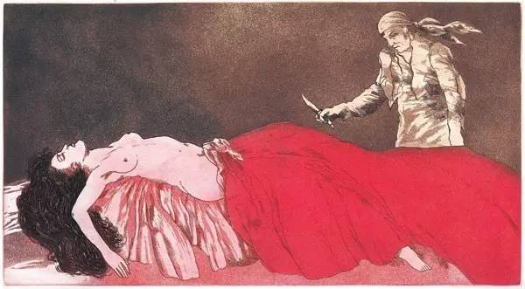
第二部分：何塞的妥协
这里比才的处理非常的精妙，在何塞用PP的力度问出你真的不爱我了吗？而得到卡门的沉默以对之后，这句话的力度突然变成了FF，同时音域也跳上了一个八度，从这里开始，何塞的情绪从哀求转为了激动，接下来的话与其说是他在劝说卡门，还不如说是在倾吐自己的不甘和悲哀，他唱到：“好吧，为讨你喜欢，我再去做盗贼，做你希望我做的一切；你听见吗？一切！ 但你别离开我，想想我们相爱的岁月。”
我想这里何塞应该是回忆起了第二幕卡门要求他抛弃军人身份和她一起走私的情景，他天真的以为只要再次满足卡门这样的需求，她就会看得到他的付出，回心转意。我不太清楚这里卡门心中到底是怎样想的，但是我认为此是的何塞在卡门眼力已经没有了任何价值，她前一次想将他拉入走私的队伍，只是因为她爱他，而现在爱情消失了，何塞无论在付出多少，都得不到卡门的一点重视，我想这才是哈巴涅拉舞曲中：“你不爱我，我也要爱你，我爱上你，你可要当心。”的真正含义吧。
同样的，怀抱着这样的激荡情绪，何塞的语气也不像之前那样平和了，连续不断的F和FF揭示出何塞此时发现卡门真的不爱他之后，一点一点抛却尊严作为筹码的纠结心境，直到最后扔出了所有筹码，跪在地上请求卡门不要离开他的时候，他带着和卡门和解，重新开始的柔和哀求就已经全然不见了，就算如此，卡门仍是拒绝了何塞，在极强的力度上冰冷的唱道：“你要知道卡门从不屈服低头，她生得自由，死得也自由。”
这句话好像抽干了何塞的灵魂，让他久久说不出话来，卡门原本以为到这里这段对话就应该结束了，她应该可以摆脱掉这个缠人的何塞，去为她的新情郎埃斯卡米罗喝彩了。但是命运的锁链已经捆上了何塞和卡门的喉咙，只会越绞越紧。
第三部分：何塞的嫉妒
就在何塞心如死灰的时候，斗牛场内忽然传来了一阵阵的喝彩声，是斗牛场内的观众在为埃斯卡米罗欢呼，卡门也不再理会何塞，准备进入斗牛场，然而这样的场面似乎重新给何塞的灵魂灌注了能量，名为嫉妒的能量，他拦住卡门，质问道：“大家为之欢呼喝彩的人，就是你的新情人！” 可以看到，这里的质问在谱面上是用感叹号“！”结尾的，可见到这时何塞已经很清楚，夺走他心爱女人的就是在那个荒凉山间败在他手下的那个斗牛士，此时，何塞就已经不再是原来的何塞了，他的旋律重新归于第三幕中那种歇斯底里般的上下跳跃的旋律，他拼命拦住卡门问道：“你一定要去找他吗？说呀，那你是真的爱他？”
这里卡门仍是坚持道：“我爱他，我爱他，面对死亡我也要再说这句话：我爱他！”像我们在第二幕中分析过的那样，爱情是滋养卡门这朵娇花的甘露，在爱情来临时，她可以为了爱情放弃一切，她可以推掉军官的邀请等待何塞，可以忘却一切为何塞歌舞，这时也可以为了埃斯卡米罗，直面何塞的死亡威胁，我一直说，在爱情来临时，卡门是忠贞的，但这朵爱情的娇花，只愿意品尝爱情的甘甜而不愿触碰苦涩，一旦她的爱情沾染了瑕疵，不再让她感到甜蜜，她就不愿意再爱，同时她也不被世间的道德和习俗束缚，只要觉得爱情消失了，她就会抽身疾退，重新投入下一段爱情追寻甜蜜，这才是卡门口中所谓的“自由”。
在得到卡门的明确答复之后，何塞陷入了沉默，同时斗牛场内再一次响起了以序曲A部分主体为材料的喝彩声，这里的喝彩与其说是为埃斯卡米罗唱起的赞歌，还不如说是提前唱给卡门的挽歌，这样场内场外强烈的情绪对比，一如序曲中的斗牛士主题和命运主题的对应关系一样，为接下来的戏剧冲突积蓄了极强的能量。
第四部分：何塞的疯狂
比才在这段合唱之后，也选择用命运主题来开始这最后的唱段，命运的绞索像死神的的呼号，已然近在眼前。
整首DUO到这里，何塞的情绪已经完全不受控制，他成为了嫉妒和怨恨的奴隶，之前积攒的歇斯底里也彻底爆发，他向他心爱的卡门猛地甩了一耳光，这里的旋律也标注了（violently暴力的）：“要真是这样，我连灵魂也得不到拯救了！让你无耻地投入他的怀抱，你们一同来将我嘲笑！不，就流血，你也休想跑！卡门，你得和我在一起！”
这样的悲剧结局其实在剧情开头就埋下了种子，这样的暴力倾向本身就植根于何塞的性格深处，他也是因为赌博跟人斗殴来背井离乡来到塞维利亚当兵的，只是世俗的道德将这样的暴力因子掩盖了，让他刚出场时的形象显得俊朗而温柔，而接触卡门之后，卡门身上明确的反对世俗道德的倾向也影响了何塞，他为了得到卡门，为了占有卡门，一再的突破自己的道德底线，也让何塞性格深处的暴力因子释放了出来，这一点在第三幕尤其明显，并且可以看到第二，三，四幕，每一幕都出现了何塞械斗的场面，我想这不是巧合。
但是就算何塞这样的威胁卡门，卡门也仍然要追求自由，她说：“那好，你要么让我死，要么就给我自由。”此时又是一阵斗牛士主题的铜管乐奏起，在这喝彩的音乐间，何塞气得浑身发抖，他试图用最后理智控制住自己，问道：“最后一句话，魔鬼，你不跟我去吗？”
答案当然是肯定的，卡门还将何塞送给他的戒指也扔回给了他，背景中再次响起斗牛士之歌副歌的主旋律，场中的埃斯卡米罗正在与公牛做着缠斗，而台前，何塞也抽出了匕首，扑向他曾经心爱的卡门。
最后这一幕用语言描述实在显得很苍白，在何塞捅死卡门之后，他紧紧抱着卡门的尸体，悲怆道：“你们逮捕我吧，我是杀她的凶手！哦，我的卡门，我心爱的卡门！”

Slide 17
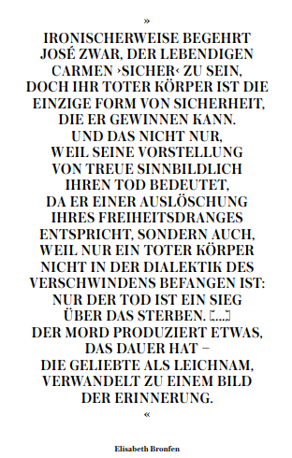
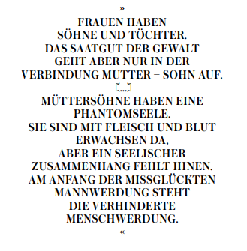
具有讽刺意味的是，虽然 JOSÉ 想要和 CARMEN LIVE 一起“安全”，但她的尸体是他可以获得安全的唯一形式。 不仅因为他的忠诚观念象征着她的死亡，因为它对应于她对自由的需求的消除，而且还因为在消失的辩证法中，只有尸体没有被捕获：只有死亡才是战胜死亡的胜利。 [...] 谋杀产生了某种永恒的东西——作为尸体的爱人，转化为记忆的影像。
女人生儿育女。 但暴力的种子只会在母子之间的联系中蔓延。 […] 母亲的儿子有一个幽灵。 他们是有血有肉长大的，但他们缺乏灵魂联系。 未能成为一个人的开始就是未能成为人

Slide 18
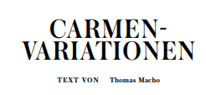
现代性在科学、艺术和技术方面具有创造性； 另一方面，与复兴旧神话的多次尝试相比，它几乎没有创造出新的神话。 这些新神话之一是“卡门”，这个故事不必回避与古代和中世纪材料的比较——从俄耳甫斯和欧律狄刻到特里斯坦和伊索尔德——就像与浮士德或唐璜的比较一样。 — — — 乍一看，要认出《卡门》的神话动机一点也不容易。 中篇小说梅里美斯的主要情节 - 它最初发表于 1845 年 10 月 1 日的“Revue des Deux Mondes” - 将叙述者作为科学家和旅行作家推向了前台。 开头他是地理学家和翻译家，历史学家和考古学家，最后一章是语言学家和民族学家。 （梅里美只是在 1847 年的书本中添加了最后一章，据称是为了反驳非道德主义的指责。）但是，来自纳瓦拉的唐·何塞的故事与丰富多彩的 »espagnolade« 的所有痕迹、异国情调的民间传说和吉普赛人的陈词滥调相抗衡。 ，在中篇小说的中心。 她描述了两个既不能避免也不能克服对方的角色之间关系的必然性和绝望。 — — — 只有在比才的歌剧中，唐·何塞才倾向于表现为弱者——而卡门则表现为恶魔般的女人。 另一方面，梅里美的故事在直率和节奏上让人想起古代悲剧（而不是真正的“喜歌剧”的剧本）。 两个人真的撞在一起了； 他们第一次见面时，卡门朝值班军官脸上扔的花像子弹一样击中了他的双眼。 命运是由巧合和无条件的欲望命令之间的相互作用形成的：可以通过神谕来预测，但不可纠正——不是爱或自然的英雄命运（如尼采所说），而是起源的命运。 ———— 从起源的命运，从谱系，希腊的悲剧点燃了他们的火种。 血统——亲属规则的束缚，禁止乱伦，血仇，埋葬——迫使俄狄浦斯失明和放逐，迫使奥瑞斯忒斯谋杀他的母亲，迫使安提戈涅反抗克瑞翁的法律至死。 就连众神也屈服于族谱的命运。 卡门的行为方式类似，至少在中篇小说中如此。 她不会容忍任何对她自由的限制——她选择离开的自由，爱任何她选择的人的自由——但她接受父系部落法律允许她的丈夫，“罗马”，如果她对他不忠就杀了她：»作为我的罗米，你有权杀死你的罗米，但卡门永远是自由的。 她生为 Calli，死后为 Calli。« [125] 作为 »Calli«，作为吉普赛人，她很快警告她的巴斯克情人，他应该提防她的爱。 她并没有谈到那种在中篇小说和歌剧中都以猫的庸俗心理形象来说明的欲望动力，猫只有在没有被召唤时才会出现，而是再次提到法律。 “你知道，我的儿子，我想我有点爱你。 但这不会持续太久。 狗和狼是不能长久相处的。 也许如果你改用吉普赛法 (»loi d'Egypte«) - 也许那时我想成为你的 Romi。 但那是愚蠢的，不会有任何结果。« [77] — — — 卡门忠于她的出身——而不是她的爱人和丈夫。 她接受了她被杀的命运，就像她接受了她的神谕一样，堪比古代神话中的英雄们不甘心地接受了死亡。 （甚至苏格拉底也拒绝逃跑，因为他认为城邦的声音比他的“守护神”内心的声音更重要。）因此，卡门的死更让人想起安提戈涅在岩石墓中孤独、反抗的死，而不是伊索尔德的死爱死：一种不被期望或承认的死亡——»per amorem fati«——但只是实现了，就像一条道路的目标
根据中篇小说的说法，这个目标位于一个荒凉的峡谷中，但对于比才的歌剧来说，它是在塞维利亚的竞技场中； 斗牛代表了比才和他的剧本作家亨利·梅哈克和卢多维克·阿莱维提出的神话主题。 公牛崇拜实际上非常古老：在冰河时代崇拜洞穴的墙壁上已经可以找到公牛的图像，例如在阿尔塔米拉。 在克诺索斯（克里特岛）发现了描绘与公牛搏斗的壁画和花瓶画； 宙斯以一头诱人的公牛的形式将若虫欧罗巴绑架到克里特岛。 由于它们的新月形牛角让人联想到新月，公牛曾被认为是“伟大母亲”的首选祭祀动物； 根据柏林经济史学家爱德华·哈恩（Eduard Hahn，自 1896 年）的大胆论断，据说牛通常是出于崇拜的原因而被驯化的。 — — — 不流血的斗牛比赛的报道也流传自埃及和古老的东方高雅文化。 西班牙的斗牛被认为起源于生育和婚姻仪式：男人必须在结婚前接近并触摸公牛以获得它的生殖能力，而新娘则从窗户向动物投掷小长矛，直到它们流血。 后来，斗牛在节日期间被组织为贵族马术比赛：贵族们用长矛、长矛、剑和匕首在马背上与公牛搏斗，这些东西由马夫递给他们——“churros”。 — — — 直到 18 世纪，»churros« 才从他们的主人手中解放出来； 可以说，资产阶级革命是在竞技场上进行的。 以前的仆人担任主角； 从“churros”的服装发展出 toreros 的光彩照人的服装，而骑手——“picadores”——只是在舞台上充当临时演员。 斗牛改革首先在安达卢西亚的隆达市完成——梅里美的中篇小说中也提到了这座城市：“卡门比我们先到那里。”[89] 在隆达，第一个“斗牛场”于 1785 年建成 - 用木头建成. 建成； 第一个现代斗牛士王朝也在隆达建立：弗朗西斯科·罗梅罗（Francisco Romero，1698-1763 年）、他的儿子胡安（~1722-1824 年）和孙子佩德罗（1754-1839 年）。 据说佩德罗罗梅罗在他的职业生涯中杀死了 5,000 多头公牛； 据报道，他在最后一场比赛中享年 84 岁。 （顺带一提，戈雅在 1795 年至 1798 年间画了一幅佩德罗的肖像，如今挂在得克萨斯州沃思堡的金贝尔艺术博物馆。） — — — 在梅里美的中篇小说中，斗牛士卢卡斯并没有什么特别的意义。 对卡门来说，这是转瞬即逝的事情； 斗牛士撕下 »divisa«（一条颜色表明公牛来源的丝带）将它送给卡门后不久，他就被公牛碾压了。 唐何塞半轻蔑地说，公牛为他报了仇。 歌剧非常不同。 埃斯卡米洛很快成为著名的英雄。 在后来的决斗中，他击败了 Don José 以宽恕他——这是多么屈辱：“放轻松，你的生命属于我，但基本上我的职业是杀死公牛，而不是刺穿人心。”[165] 他胜利了在舞台上，并在唐何塞扑倒死去的卡门的最后一刻进入舞台。 — — — 比才的歌剧将斗牛和卡门被谋杀结合成一个事件。 公牛被刺后不久，卡门也倒下了。 当合唱团仍在庆祝埃斯卡米洛在竞技场上的胜利时，她与动物融合在一起，可以这么说 - 秘密地，格斗游戏变成了一种牺牲仪式。 卡门扔掉了唐·何塞送给她作为爱情信物的戒指，挑起了她的杀戮。 同样，在雅典古老的“buphonia”仪式中，公牛必须通过在祭坛上喂食神圣的谷物来结束它们的牺牲。 卡门之死在与公牛被杀的同时获得了神话证据——在这方面与基督教的牺牲理想不同。 卡门没有救赎任何人，也没有被救赎（即使比才的音乐可能像尼采声称的那样“救赎”）。 神话主题在他们的故事中表现出来，在基督教的这一边和另一边。 她的名字已经表明了这一点。 — — —

Slide 19
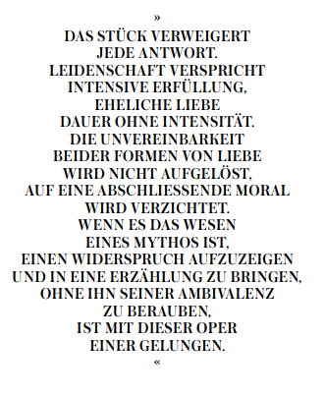
该剧拒绝任何回答。 激情承诺强烈的实现，没有强度的婚姻爱情持续时间。 两种形式的爱的不相容性不会被消除，最终的道德将被放弃。 如果它是神话的精髓，即展示矛盾并增加叙事而不流连忘返，那么这部歌剧就是一部成功的歌剧。

Slide 20
CARMENS NAME
像所有神话人物一样，卡门只有一个名字。 梅里美还介绍了唐·何塞的姓氏 Lizzerrabengoa。 这个名字是什么意思？ 君特·梅特肯 (Günter Metken) 在广泛介绍梅里美的中篇小说时写道：»卡门 – 拉丁歌曲和魔法。 这就是您听到它的方式：刺耳的序曲、守卫队伍、斗牛士的歌曲、诱人的、黑暗的吉普赛女中音和唐·何塞 (Don José) 迷人而美丽的花朵咏叹调，由托马斯·曼 (Thomas Mann) 巧妙地演奏，作为玻璃杯中汉斯·卡斯托普 (Hans Castorp) 和肖查夫人 (Madame Chauchat) 之间的求爱与魔法山相关的钟声。« [81 f.] 歌曲和魔法？ 也许吧，但卡门在西班牙也是一个很常见的名字； 从词源上讲，它源自卡梅尔山圣母“Virgen del Carmen”。 — — — 卡梅尔是巴勒斯坦一座山的名字，根据列王纪上的故事，这座山与先知以利亚与提尔巴力崇拜的战斗有关。 腓尼基人的巴尔经常以公牛的形式受到崇拜，例如在迦太基； 同时，他被认为是海神和海员的保护神。 以利亚在卡梅尔山上进行了一场“牺牲性的决斗”后击败了他，并宣称该地区为耶和华崇拜所用。 很久以后，在 1099 年可怕的耶路撒冷征服之后，十字军记住了这个以利亚的传说，并在山上建立了一个隐士社区，其名字的字面意思是“果园”。 从这个社区发展了以玛丽安为导向的加尔默罗会，»Ordo Fratrum Beatae Virginae Mariae de Monte Carmelo«，由教皇奥诺里乌斯三世于 1226 年创立。 批准 - 并在 1253 年跻身于乞讨令之列。 撒拉逊人重新征服巴勒斯坦后，兄弟俩不得不返回欧洲。 — — — 在欧洲，这个故事奇迹般地延续了下来。 像大多数托钵修会一样，加尔默罗会遭到猛烈攻击； 在教皇承认后仅仅几十年，就考虑禁止该命令。 在这种岌岌可危的情况下，据说圣母亲自出现在教皇面前，请求他保护教团。 与此同时，她出现在骑士团将军西蒙斯托克面前，并于 1251 年 7 月 16 日送给他一条“肩胛骨”，这是一条披巾，应该体现她的保护作用，就像玛丽的斗篷的一部分。 1322 年 3 月 3 日，教皇约翰十二世宣布。 在他的公牛 Sabbatina 中，圣母向他承诺，无论谁佩戴圣衣，遵守与他们身份相称的贞洁，每天多次向玛丽祈祷，并在每周三、周五和周六为她禁食，她将在死后第一个星期六解脱炼狱。 Sabbatina 一直有效至今。 在 2001 年 9 月 12 日的一般观众中，教皇约翰保罗二世不仅向纽约恐怖袭击的受害者致辞，而且（几乎不那么广泛地）向在场庆祝 750 周年的朝圣者致辞在庆祝圣衣的移交之后。 — — — 7 月 16 日，在教皇上天干预和授圣衣的周年纪念日，“圣母卡门”节至今仍在庆祝，尤其是在西班牙和拉丁美洲，盛况空前。 由于 »Virgen del Carmen« 被视为渔民和水手的守护神，所有沿海城镇都会举行海上游行，其中 - 让游客高兴的是 - 在装饰华丽的船上展示了 »Virgen« 的肖像。 “Virgen del Carmen”——马贝拉的城市守护神——在西班牙语世界仍然如此受欢迎，以至于出于对圣母的尊重——不叫玛丽亚的女孩都被赋予了名字卡门。 — — — 歌剧中没有提到这一点。 但在中篇小说中，唐·何塞在卡门计划逃跑前不久对她说：————“好吧，亲爱的，试试吧，山上的圣母（“山之圣母”）可能会帮助你！” [ 63] 对卡门名字的暗示是显而易见的，几乎与唐·何塞在入狱后第一次见到卡门时的联想一样明显：“这次她装饰得像一件遗物，流苏，装饰，金光闪闪。 亮片连衣裙，蓝色鞋子，还有亮片，花朵和辫子无处不在。
WUNDER DES TABAKS
卡门不只是算命先生和女巫； 她也只是烟草厂的工厂工人：作为»cigarrera«，负责包装、卷制和切割雪茄。 她需要用刀切掉雪茄的末端[57]，她将上面提到的“圣安德鲁十字架”划到她对手的脸上。 像大多数烟草工人一样，卡门自己也抽烟； »cigarreras« 5 6 5 7 被允许在工作时抽雪茄或咀嚼烟草。 在工厂外，Carmen 更喜欢 »papelitos«，一种香烟 [34]。 香烟对烟斗和雪茄的反对很慢。 诚然，早在 16 世纪，塞维利亚的乞丐就开始收集雪茄残渣，将它们打碎并放在纸卷中吸食，但卡萨诺瓦仍然考虑在马德里遇到一位值得一提的抽雪茄的旅店老板。 只有机器生产（为了战争）才使香烟在文化上的胜利成为可能。 — — — 自 1730 年以来，西班牙的烟草生产一直是王室的垄断，也是王室的主要收入来源。 严格防止走私的可能性，这也体现在塞维利亚的“Fabrica real de tabacos”建筑中。 Detlef Bluhm 在他关于烟草文化历史的研究中写道：»这座建筑由佛兰芒建筑大师 Wanderbour 于 1747 年开始建造，是西班牙最具纪念意义的世俗建筑之一，长 250 米，宽 80 米。 这座城堡般的建筑由护城河、石制警卫室和巨大的外部格栅保护。 西班牙皇家垄断公司拥有自己的管辖权和自己的监狱。« 他总结道： »世界上可能没有其他工厂建造得如此宏伟和坚固。« [90] — — — 从 1812 年开始，人们工作在这家工厂里，“cigarreras”——由于炎热而衣着暴露——激起了他们同时代人的性幻想。 泰奥菲尔·戈蒂埃 (Théophile Gautier) 在他的《西班牙之旅》(Voyage en Espagne, 1843) 中已经描述了工厂大厅里热气、气味、噪音和衣着暴露的妇女压倒一切的混合物； 直到 1894 年，莫里斯·巴雷斯 (Maurice Barrès) 在游记“You sang, de la volupté, et de la mort”中热情洋溢地说：“这些作坊里有五千名塞维利亚妇女，他们不断地用水冷却，并撒上令人兴奋的烟尘； 他们半裸着展示（与他们无与伦比的眼睛、美丽的头发或棕色的小手一样公正）圆润的手臂、金棕色的乳房、小腿，还有那些珠宝，它们的名字太缺乏优雅，我无法与之合影我亵渎他们”。 [88 f.] — — — 现实看起来非常不同。 “雪茄 - reras”的报酬很低 - 因为他们辛勤工作。 根据戈蒂埃的说法，他们每天收到四到六个雷亚尔； 当时二十雷亚尔只等于一比索。 正因如此，工厂工人绝不仅仅是懂得用辛辣细节丰富作家游记的卷雪茄“仙女”，而是政治上自信、解放的女性。

Slide 21
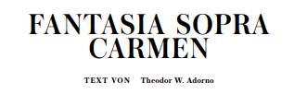
歌剧《卡门》知道光明与堕落之间、尖锐的肤浅与潜意识之间的一层冷漠，其精神的复杂性，其表现力的音乐，在技术上要复杂得多，几乎无法比拟[……]。 但命运一旦在卡门的舞台上投下阴影，她就很难摆脱戏仿。 甚至在纸牌场景之后，它继续影响那首佩佐协奏曲，波希米亚人，好像他们没有看过纸牌，他们没有权力，沉迷于税吏的想法，所有的他们只是罪人，因此他们可以将其捆绑足够长的时间以使违禁品安全。 但首先，在预言本身中，精心挑选的音乐在中间又转动了一次之后，他们继续模仿，现在灵魂被抓住了。 不可避免的事情对他们来说是如此的外在，以至于他们甚至不认真对待它，而是在其中嘲笑自己； 音乐明智地适应了迷信者的习性，他们从不完全相信他们声称相信的东西，并且他们越热衷于否认这种错觉，他们就会越陷越深。 [...] 然后轮到卡门了，她虽然没有什么好主意，但并不着急； 留给她的是什么，她用空心的二分音符平静地问道，类似于他们如何拱起通向 Frasquita 和梅赛德斯未来的大门。 她把牌打到一个减弱的七和弦和一个叫做命运主旋律的鲜明主题，它来自吉普赛音阶。 在她读到死亡之前，接下来是两次半音阶运行，首先是她自己，然后是他，伴随着恐怖的冻结八度音阶。 […] 在这段充满暗示性的宣叙调之后，卡门开始唱歌，通过让它开放并期待听众来填补它来产生极端的影响。 她的歌不是一首命运之歌，而是主体对命运的回应，因此是整个三重奏中表达的第一部分。 [...] “Semplice e ben misurato”，她理所当然地开始，就像在其地中海文明中保存下来的自然； 测量得好像她自己与命运的节奏相同。 她悲痛地歌唱不可避免的事； 声音中没有丝毫的光芒，甚至没有“超越绝望的希望，超越绝望”
在卡牌场景中，就像整个《卡门》一样，没有超越或意义； 是的，这两个问题并没有接近可以称为实证主义的概念，其理由与包法利夫人的观点一样多或一样少。 主宰那里并且人类无法阻止的命运是性本身，前世的和前精神的。 人类被呈现为纯粹的自然存在，但正因为如此，人类被完全外在于他们的、与他们不同的事物所决定； 除了存在之外别无其他，他们对自己来说是完全陌生和不可理解的，最后，肇事者唐何塞根本不知道他做了什么。 [...] 与瓦格纳的对比，根据老生常谈，尼采为了他的缘故，将比才置于他的盾牌之上，真正完美：对于瓦格纳，一切，每一句话，每一个手势，每一个主题和整体的背景都是有意义的，与比才的非人性和形式的严酷，实际上是形式本身的暴力，被用来消除甚至最后一丝意义，不允许出现丝毫的幻觉，即生活中发生的事情比表面上看起来的要多. 在对他的音乐来说是神圣的幸福观念之后，幸福在此时此地成为可能的谎言变成了一个大罪。 在这一点上，不能指责卡门具有禁欲主义理想的卡门比弃绝的瓦格纳的任何作品都更加禁欲主义，而 limpidezza，干燥空气的透明性让尼采感到高兴，没有任何多余的装饰，这要归功于她这样的禁欲主义。 但不仅仅是那些。 卡门严格保留自然环境的内在性，只容忍激情的表达和无表情的游戏，她的目标是，凭借尼采坚持猛烈赞美的宿命论，在自由中实现真正的启蒙，与偶像敌对人的：为了他的解放。 自由是作品中唯一引用的想法，这并非毫无意义； 女主人公以她的名义死去。 没有任何意义的幻觉，神话般的禁令的毫无疑问的执行将作品从眼睛睁开的禁令中解脱出来。 通过加倍，神话破灭了，蛇发女怪看到了她的倒影。 结合了意义的整体的艺术作品释放听众的时间与音调保持自由一样少，虽然这样的整体让人联想到救赎，但结构施加了一种完全的强制性，否认救赎的东西，因此否认死亡救赎必须混淆多云和模棱两可。
在《卡门》中，大自然毫不掩饰地向自己投降，让人松了一口气。 对激情自然背景的不加掩饰的、毫不掩饰的描绘实现了艺术作品无法接受的令人欣慰的意义。 因为激情将自身反映为一种审美形象，所以参考了一个站在外面的权威，整个事情对他来说就像世界进程对伊壁鸠鲁诸神一样，并且能够阻止命运的进程——一个希望无限遥远，但比艺术作品本身声称积极表达的任何事物都更加连贯。 因为在激情的审美折射中，主体性开始意识到自己是自然的，并放弃了它是精神和自主的表象。 这种外表存在于崇高的爱情之中，而这在卡门中是没有地位的。 […] 超越的禁令打破了自然界超凡脱俗的外表。 这就是 »Carmen« 中音乐的确切功能

Slide 22
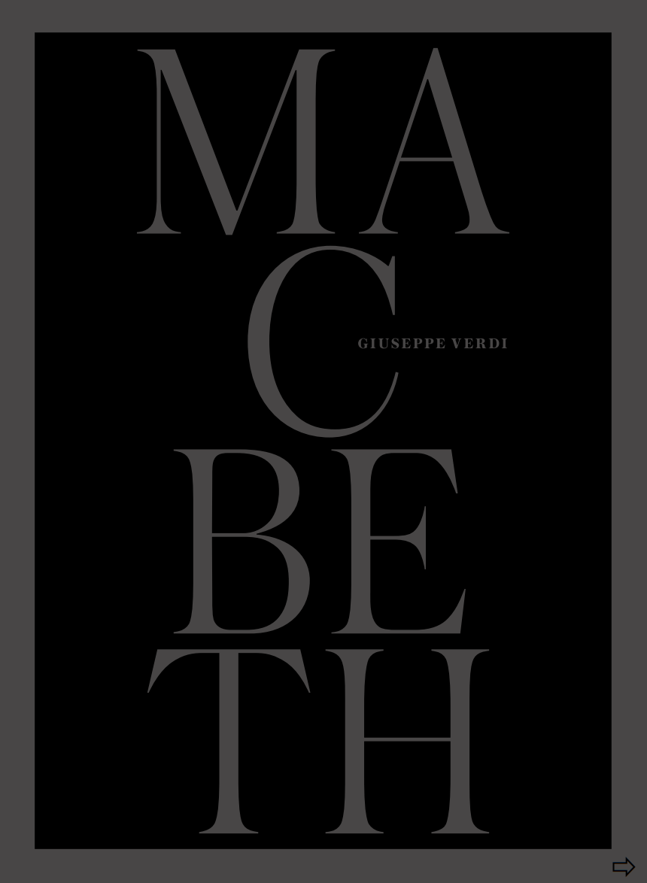
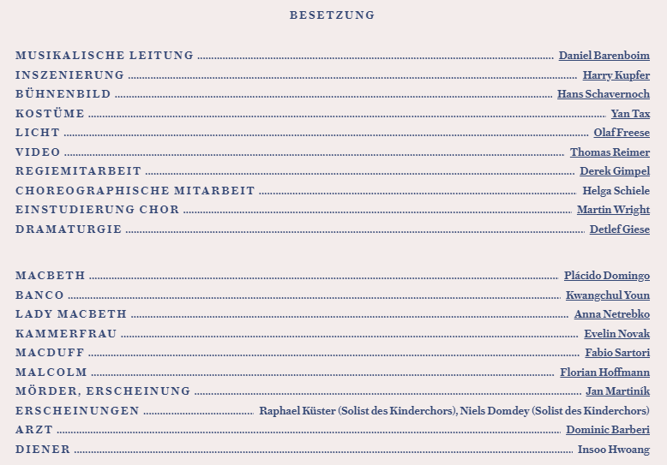

Slide 24
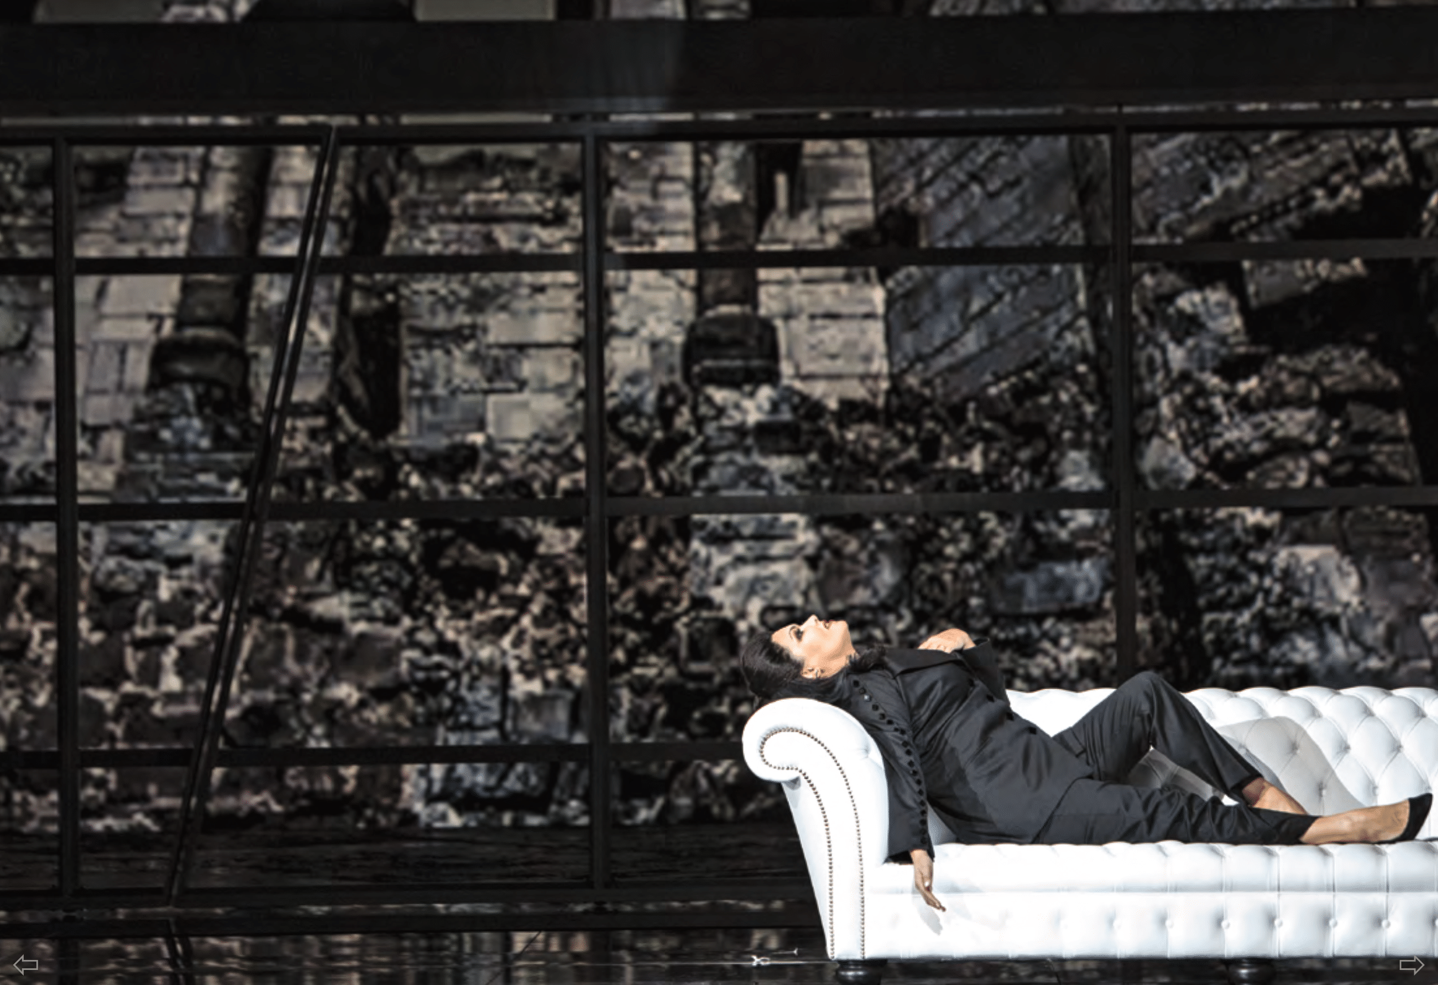
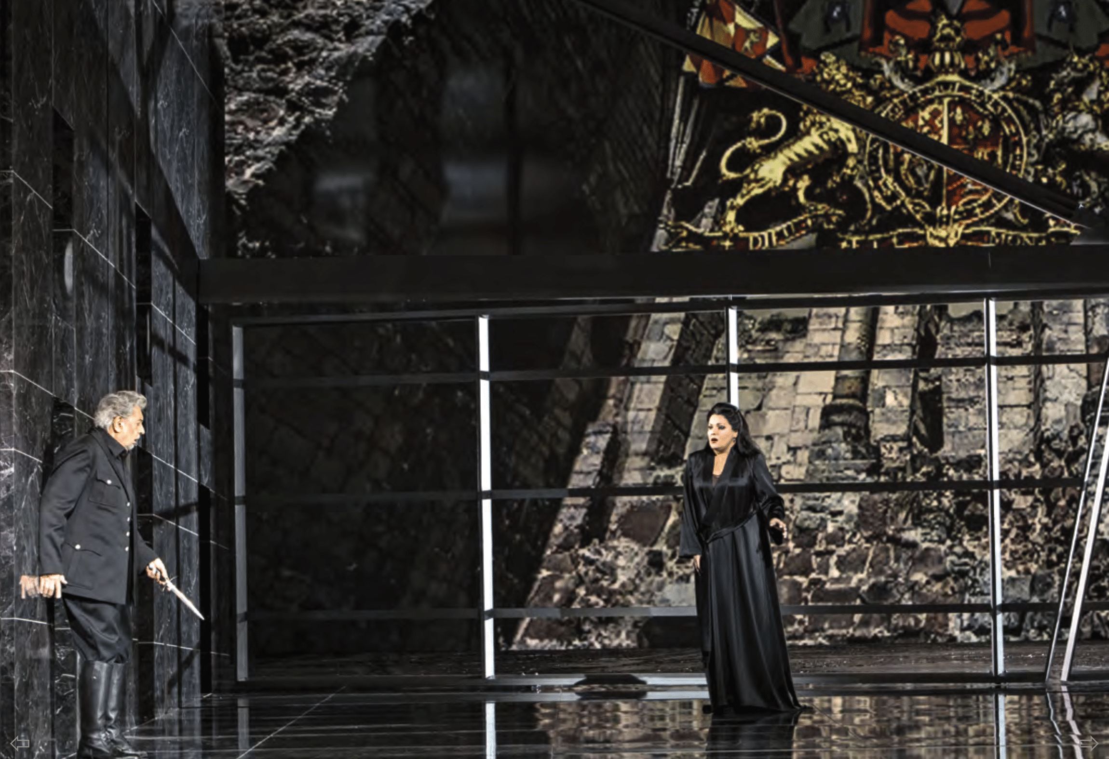
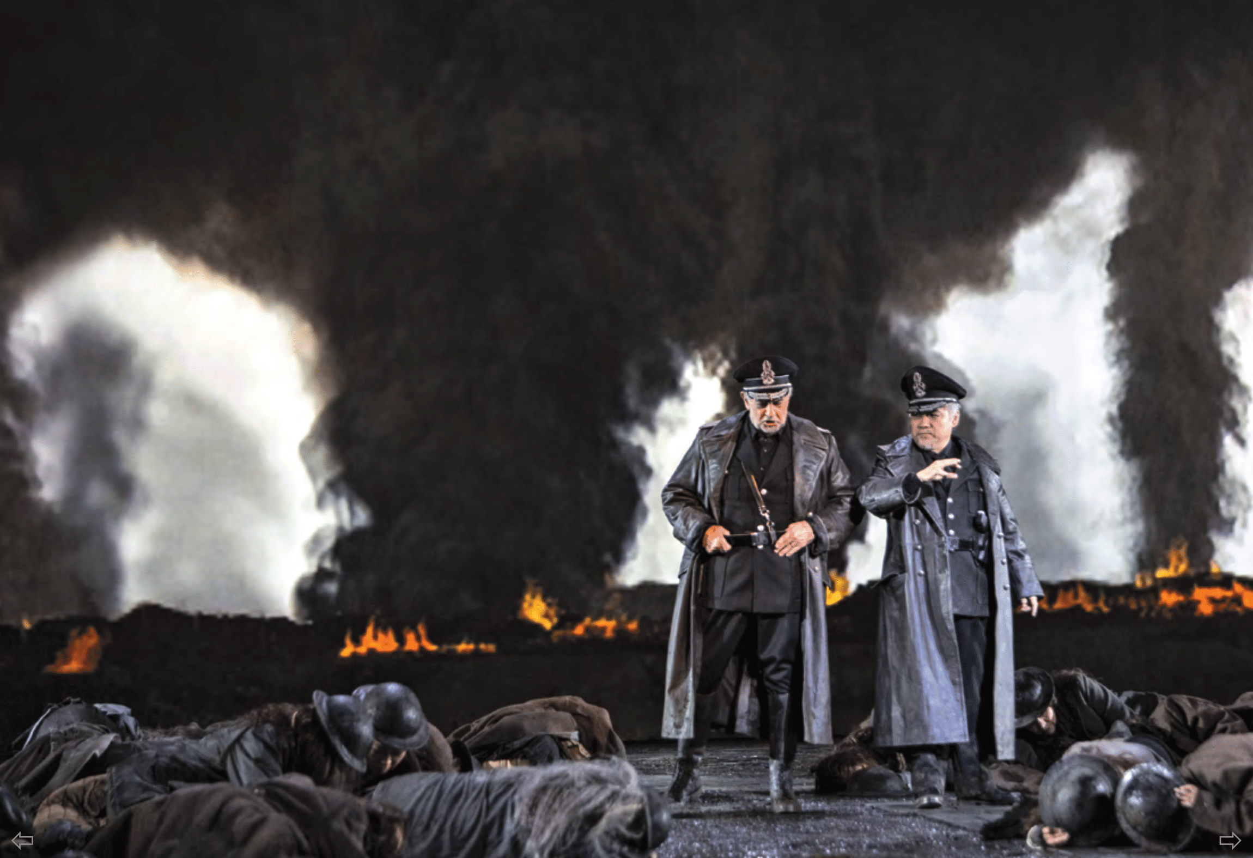
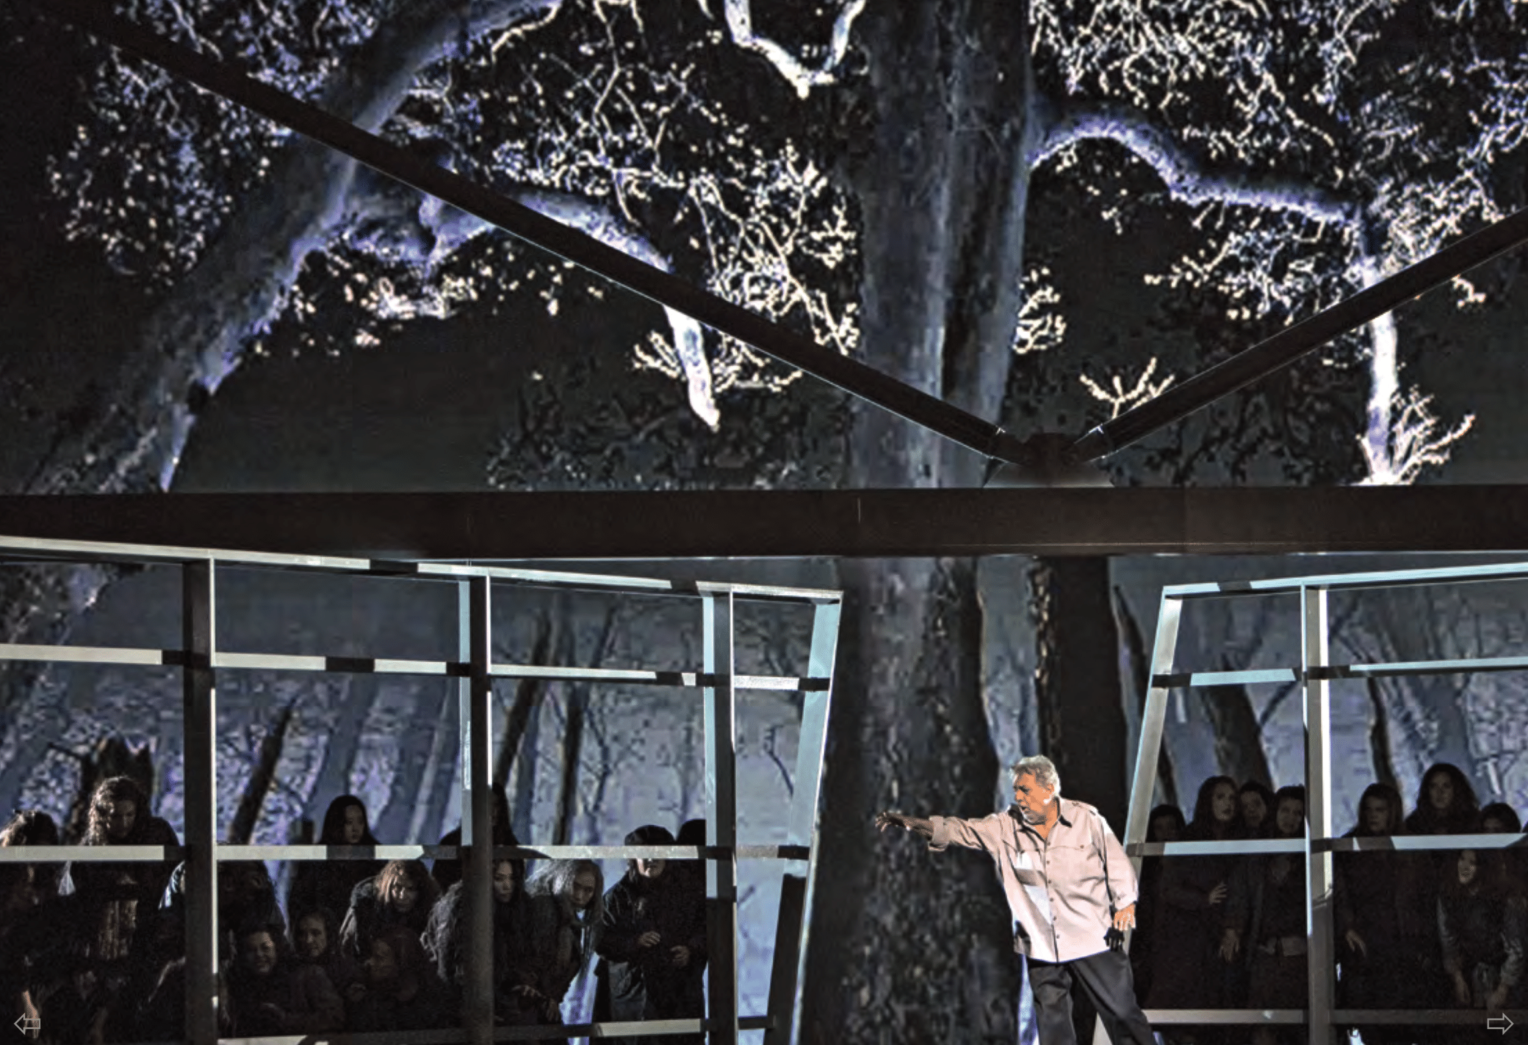

Slide 25
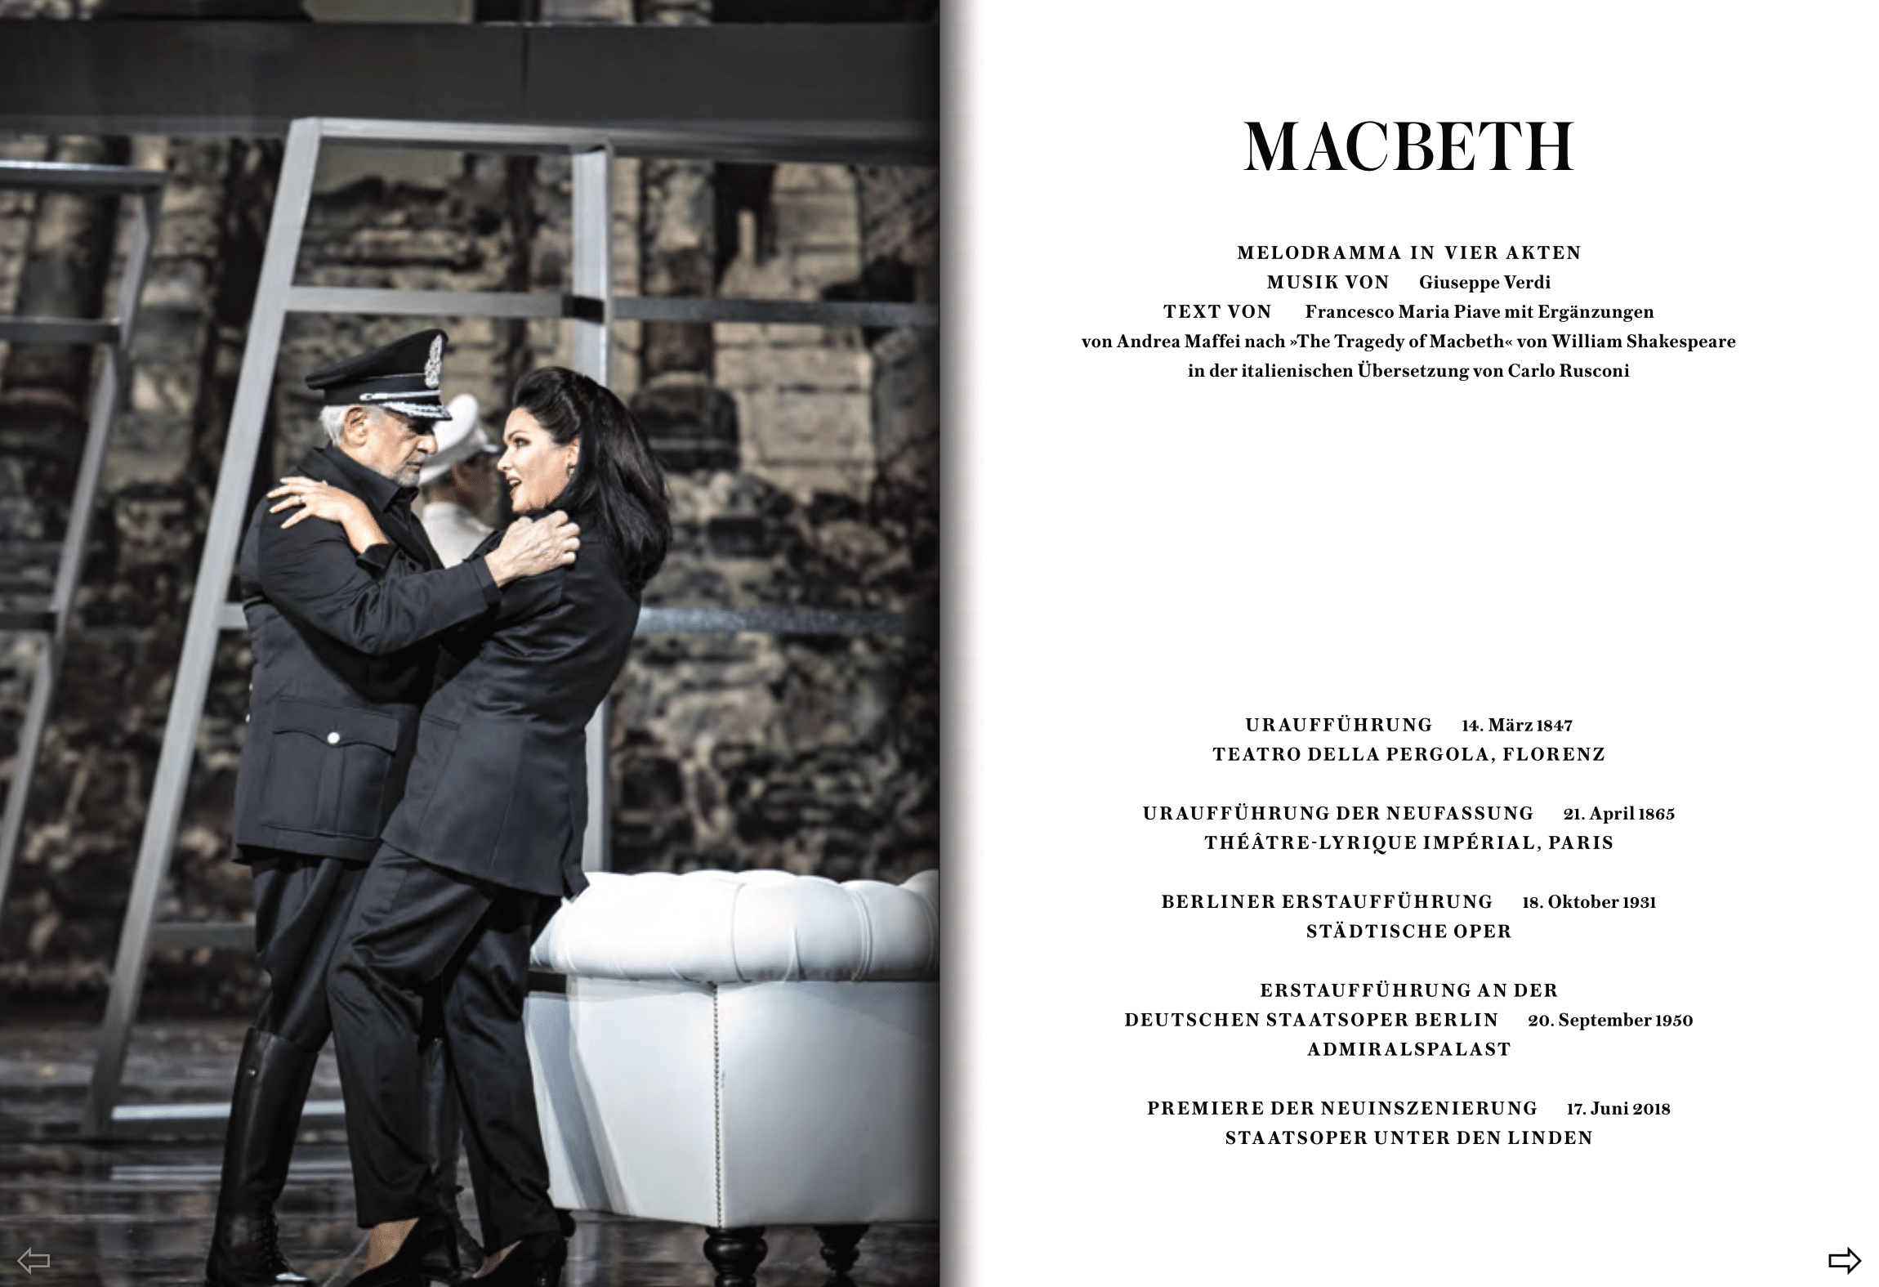
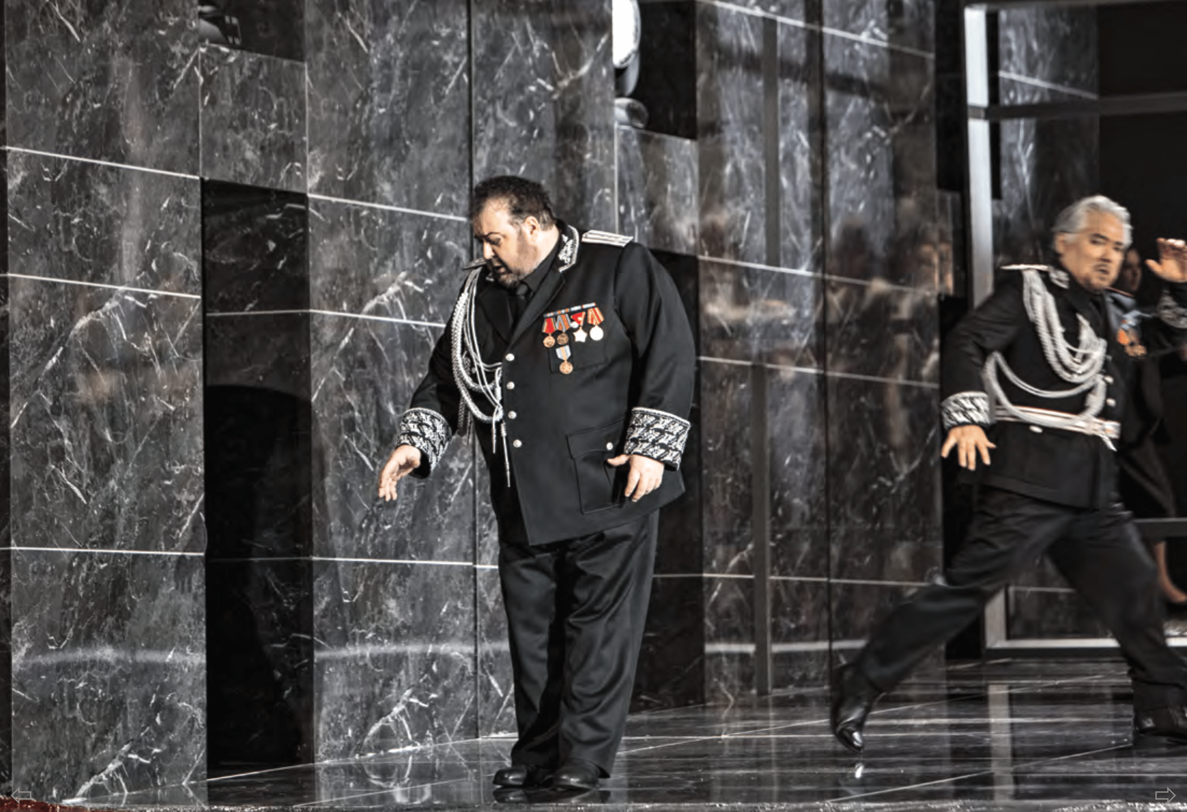
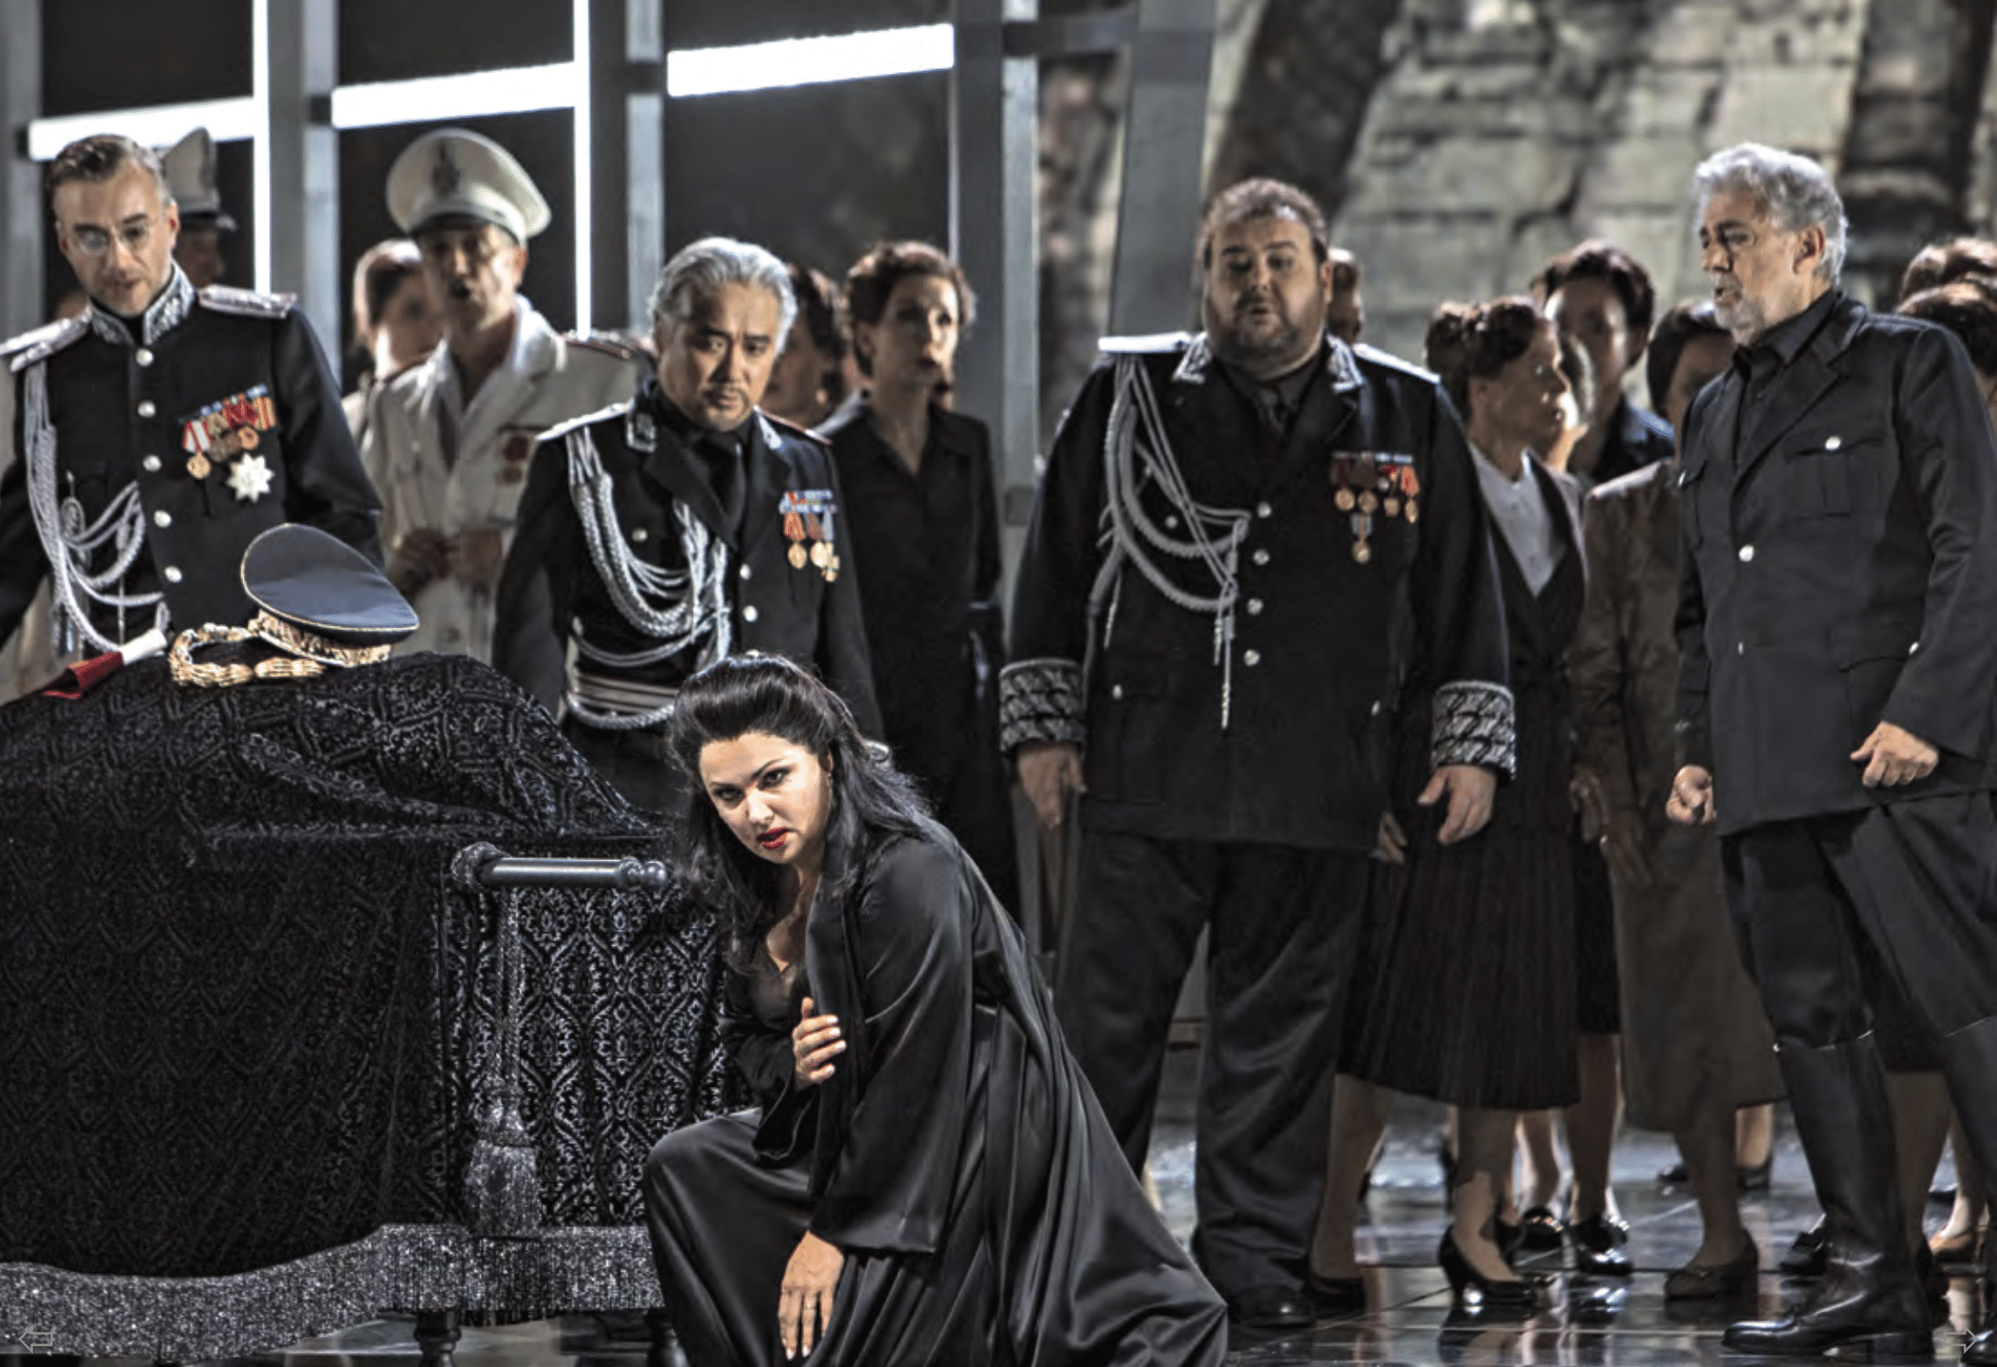

Slide 26
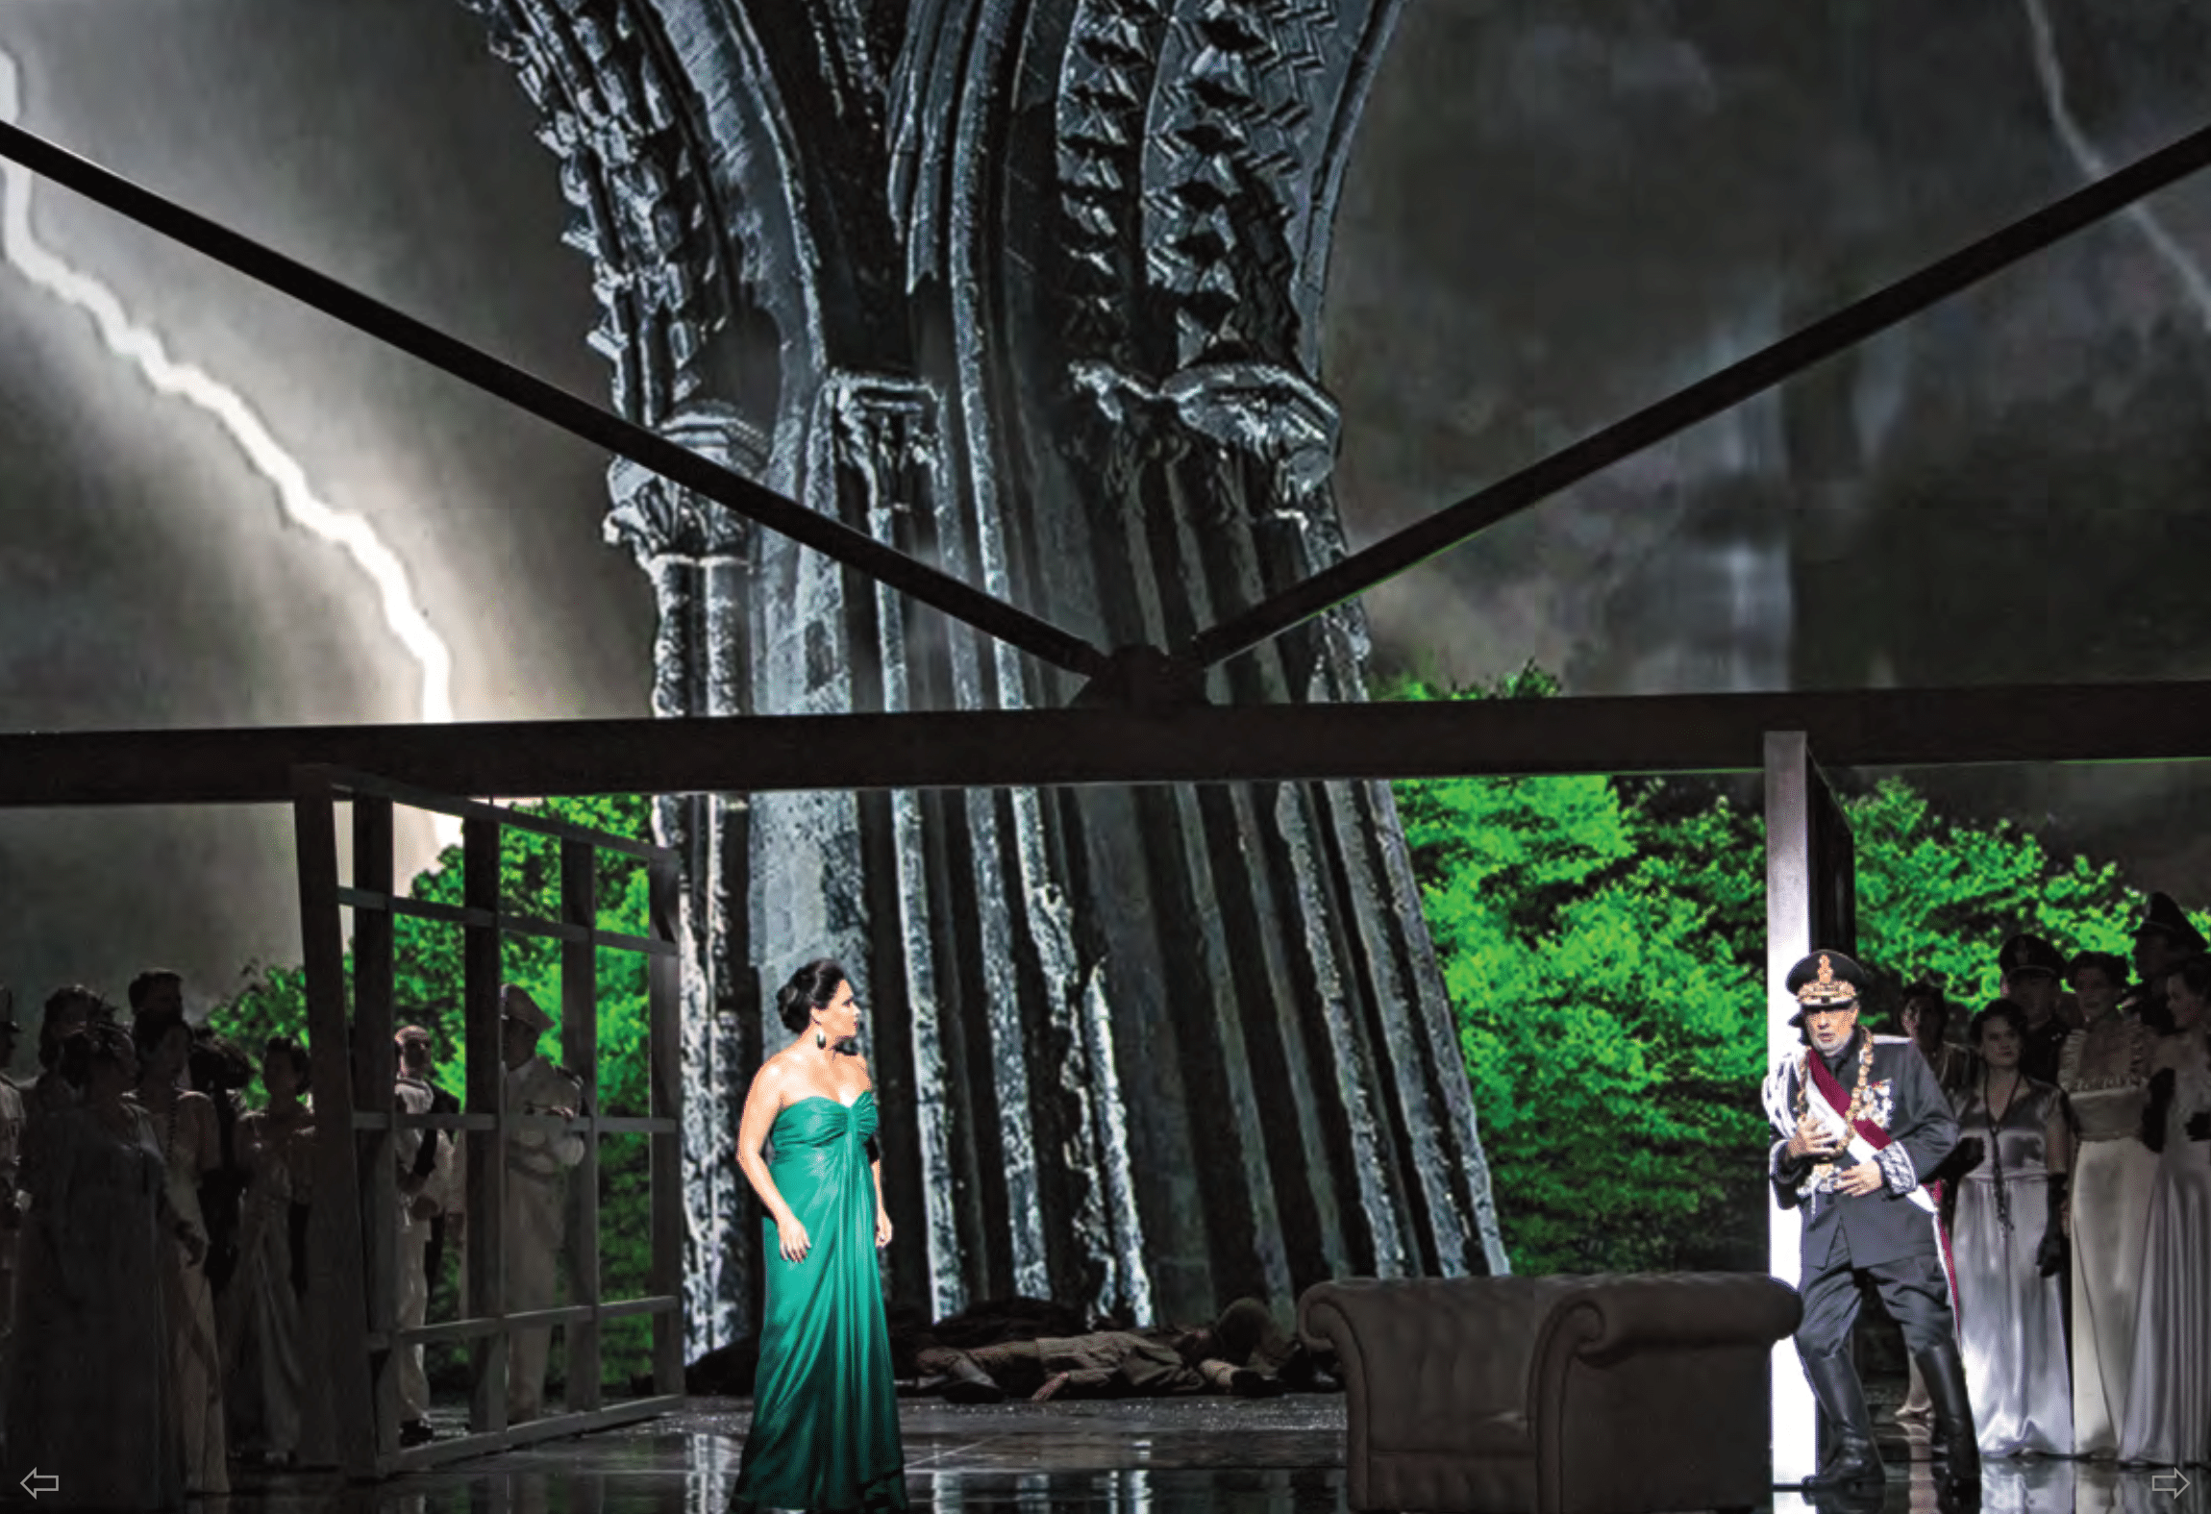
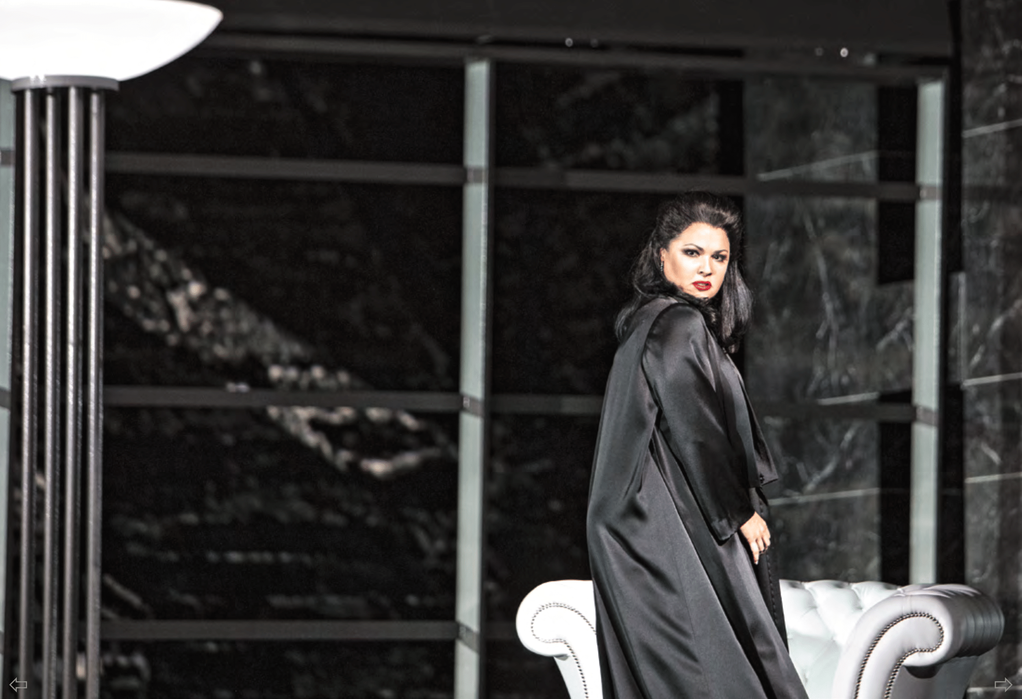
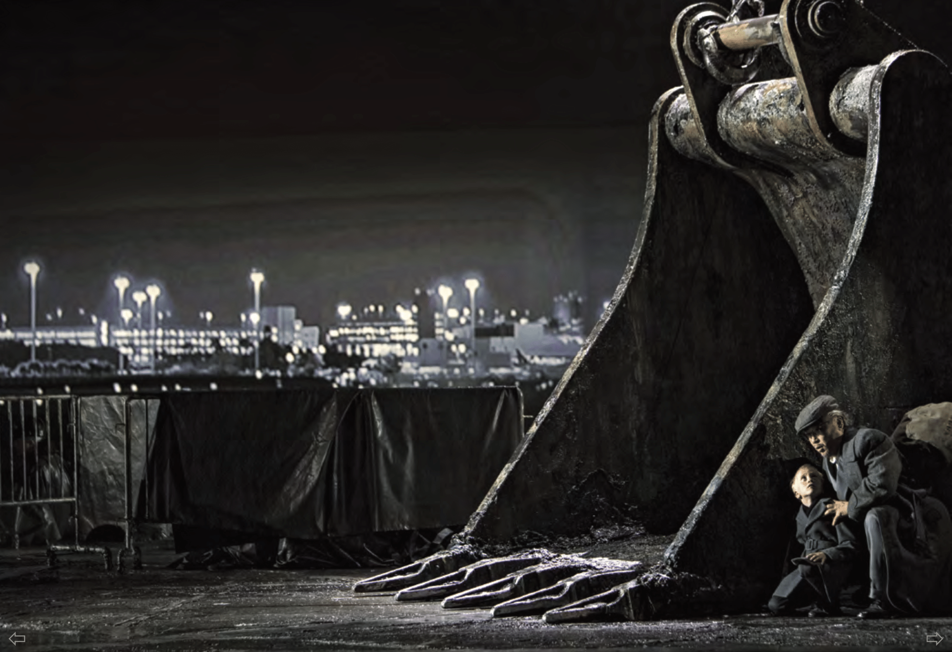
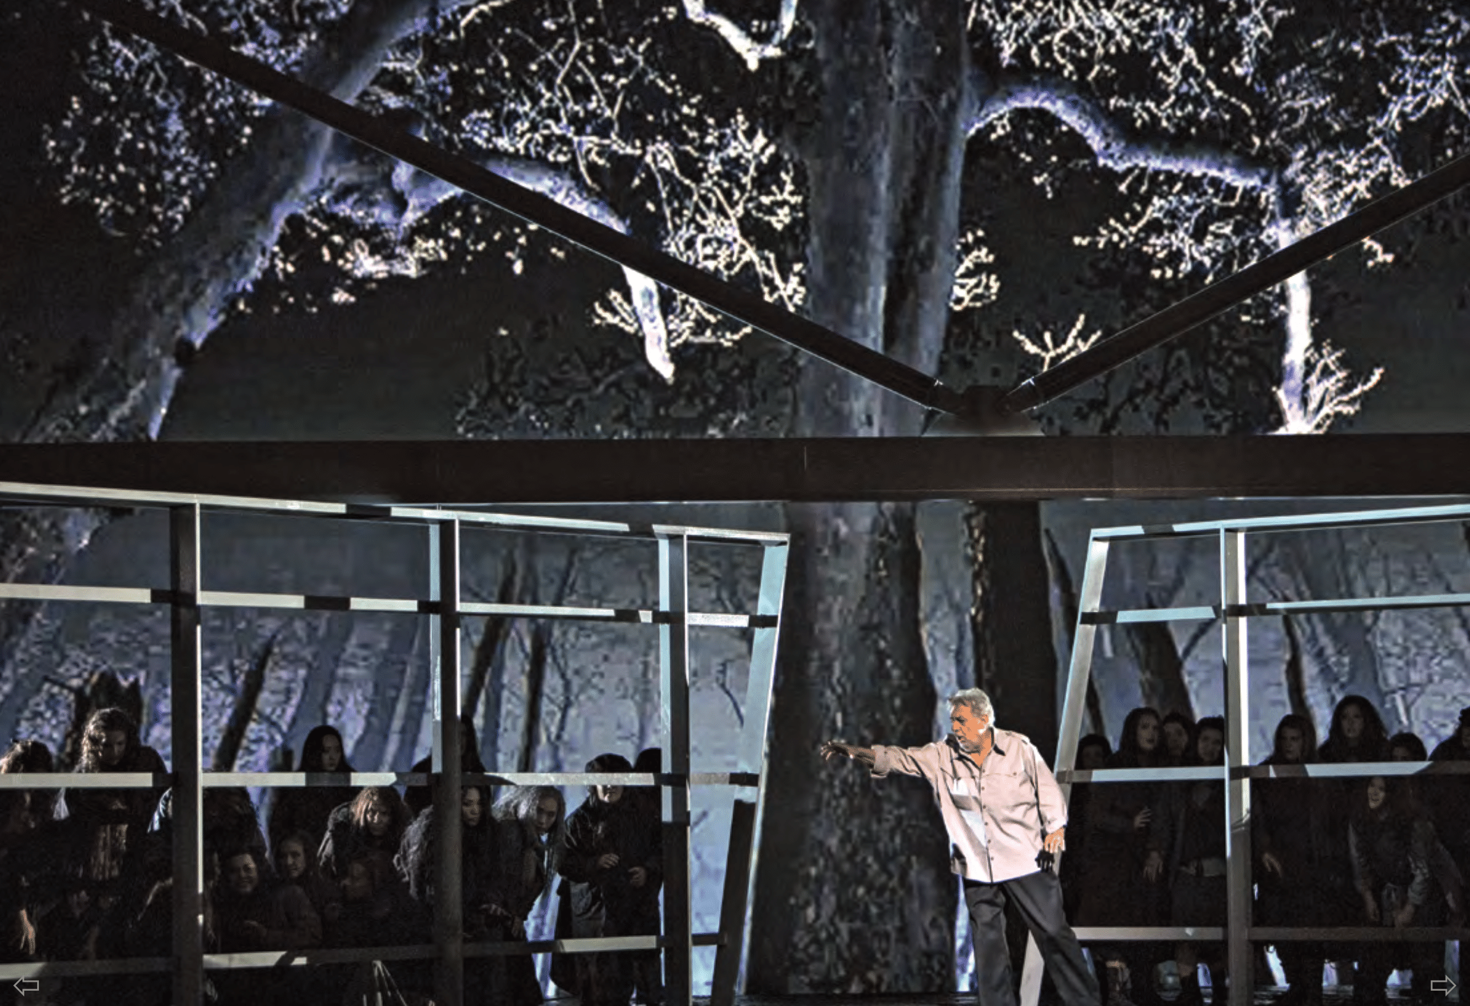

Slide 27
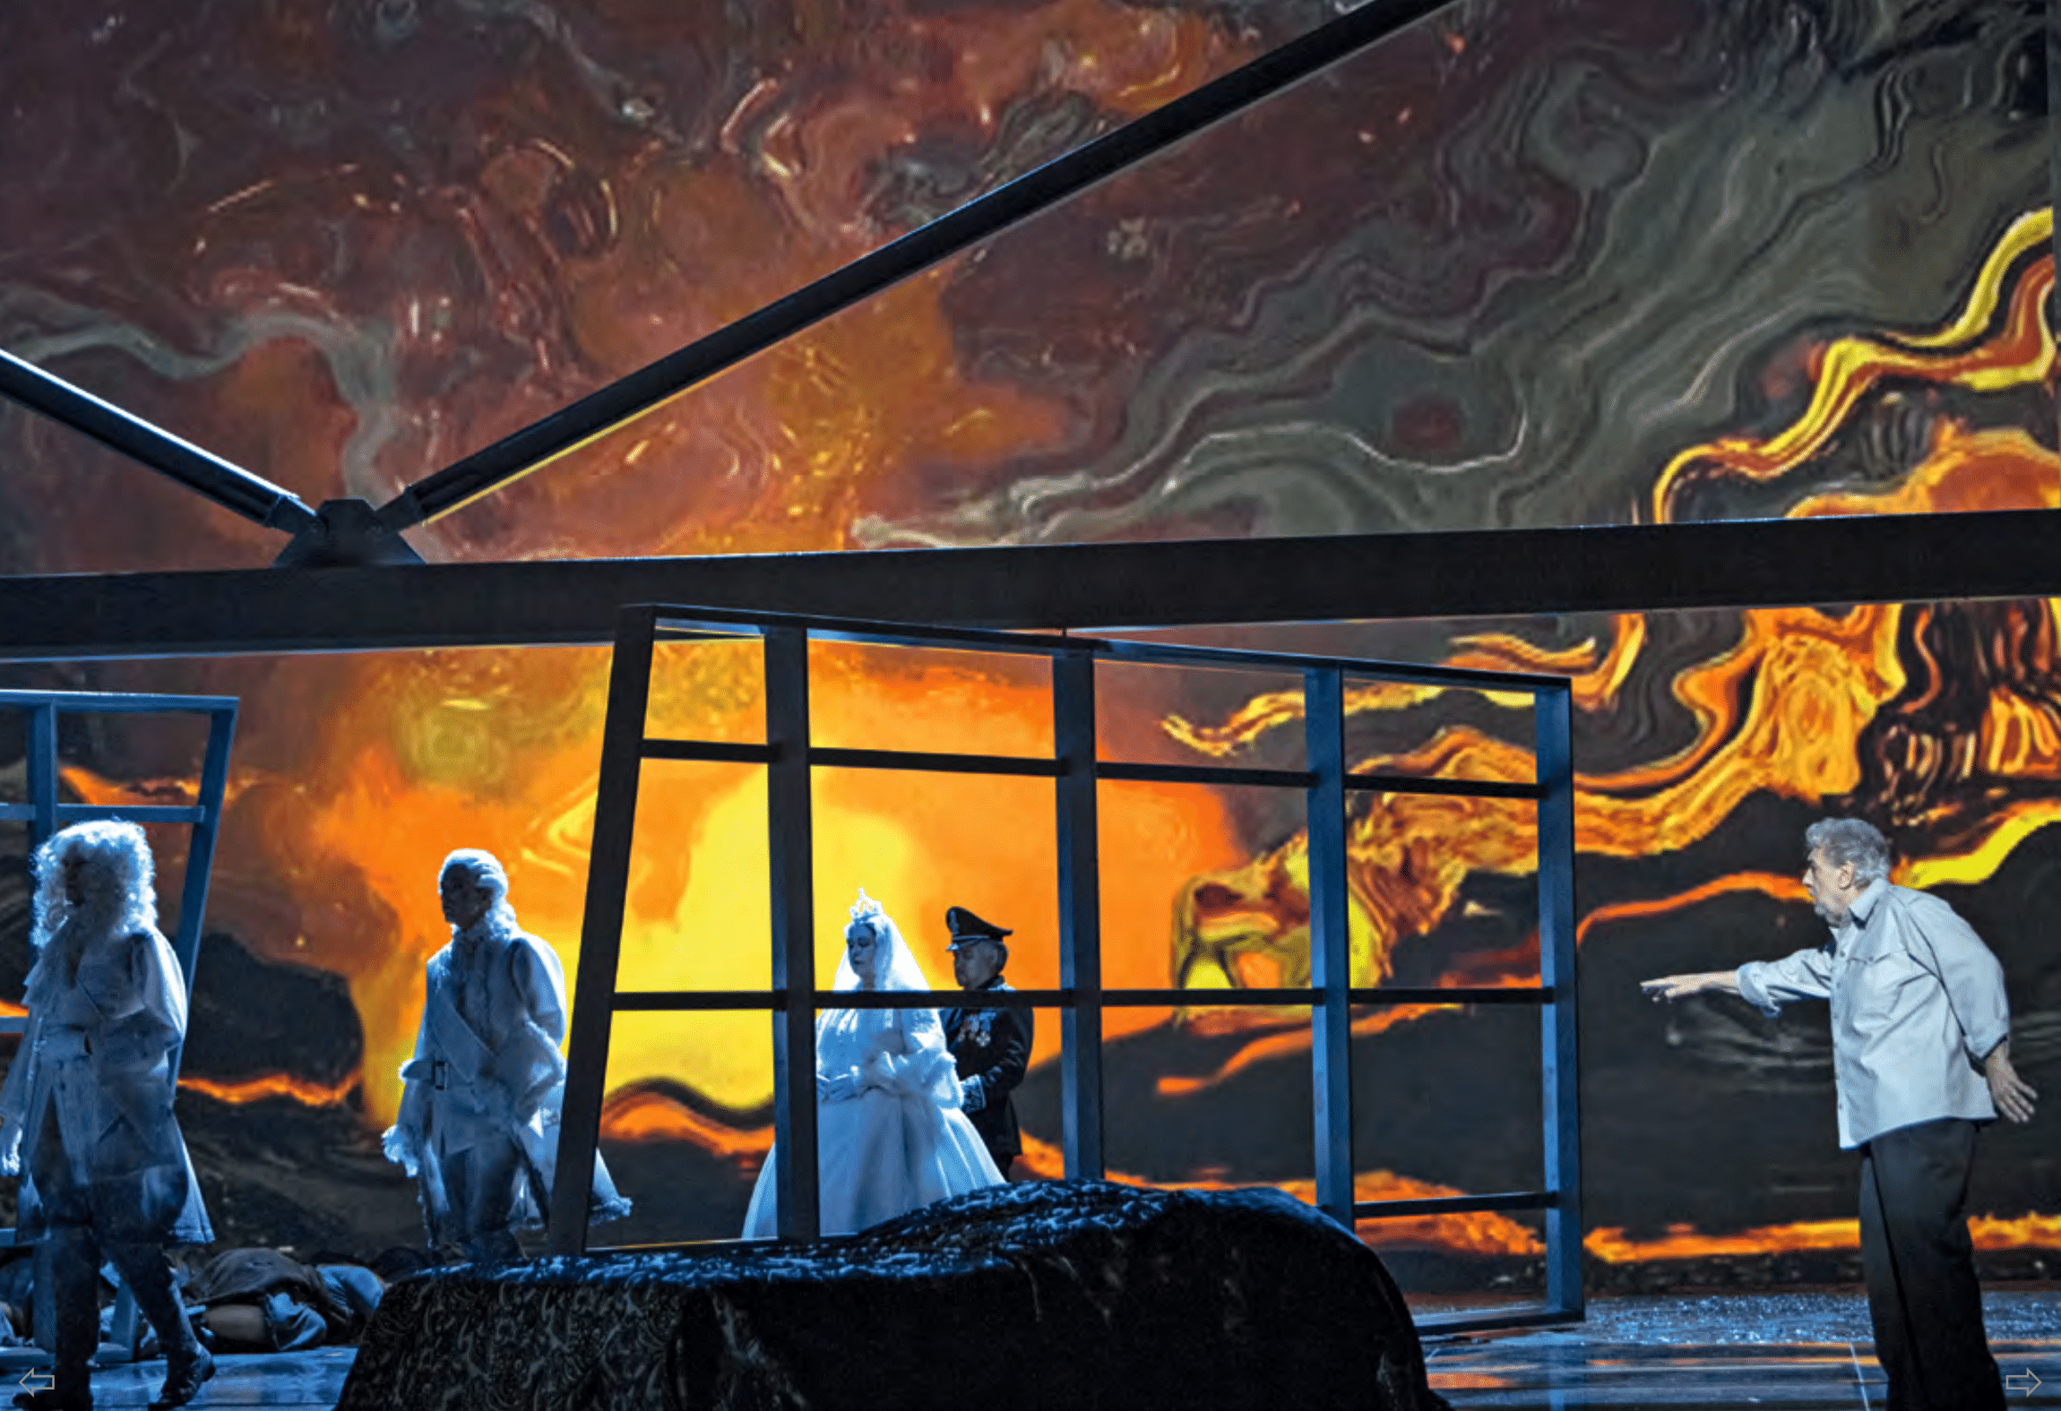
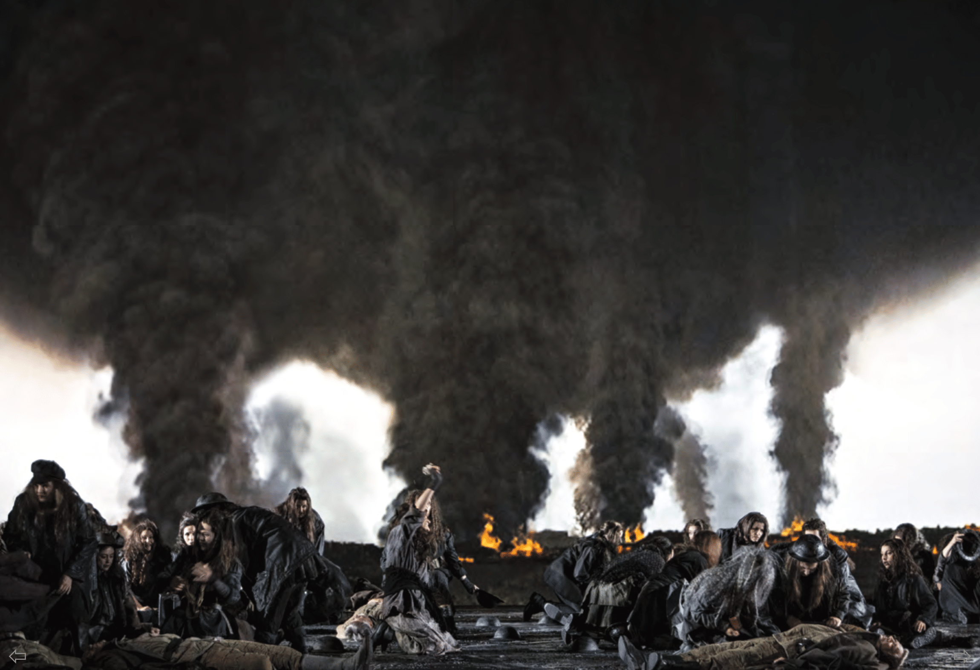
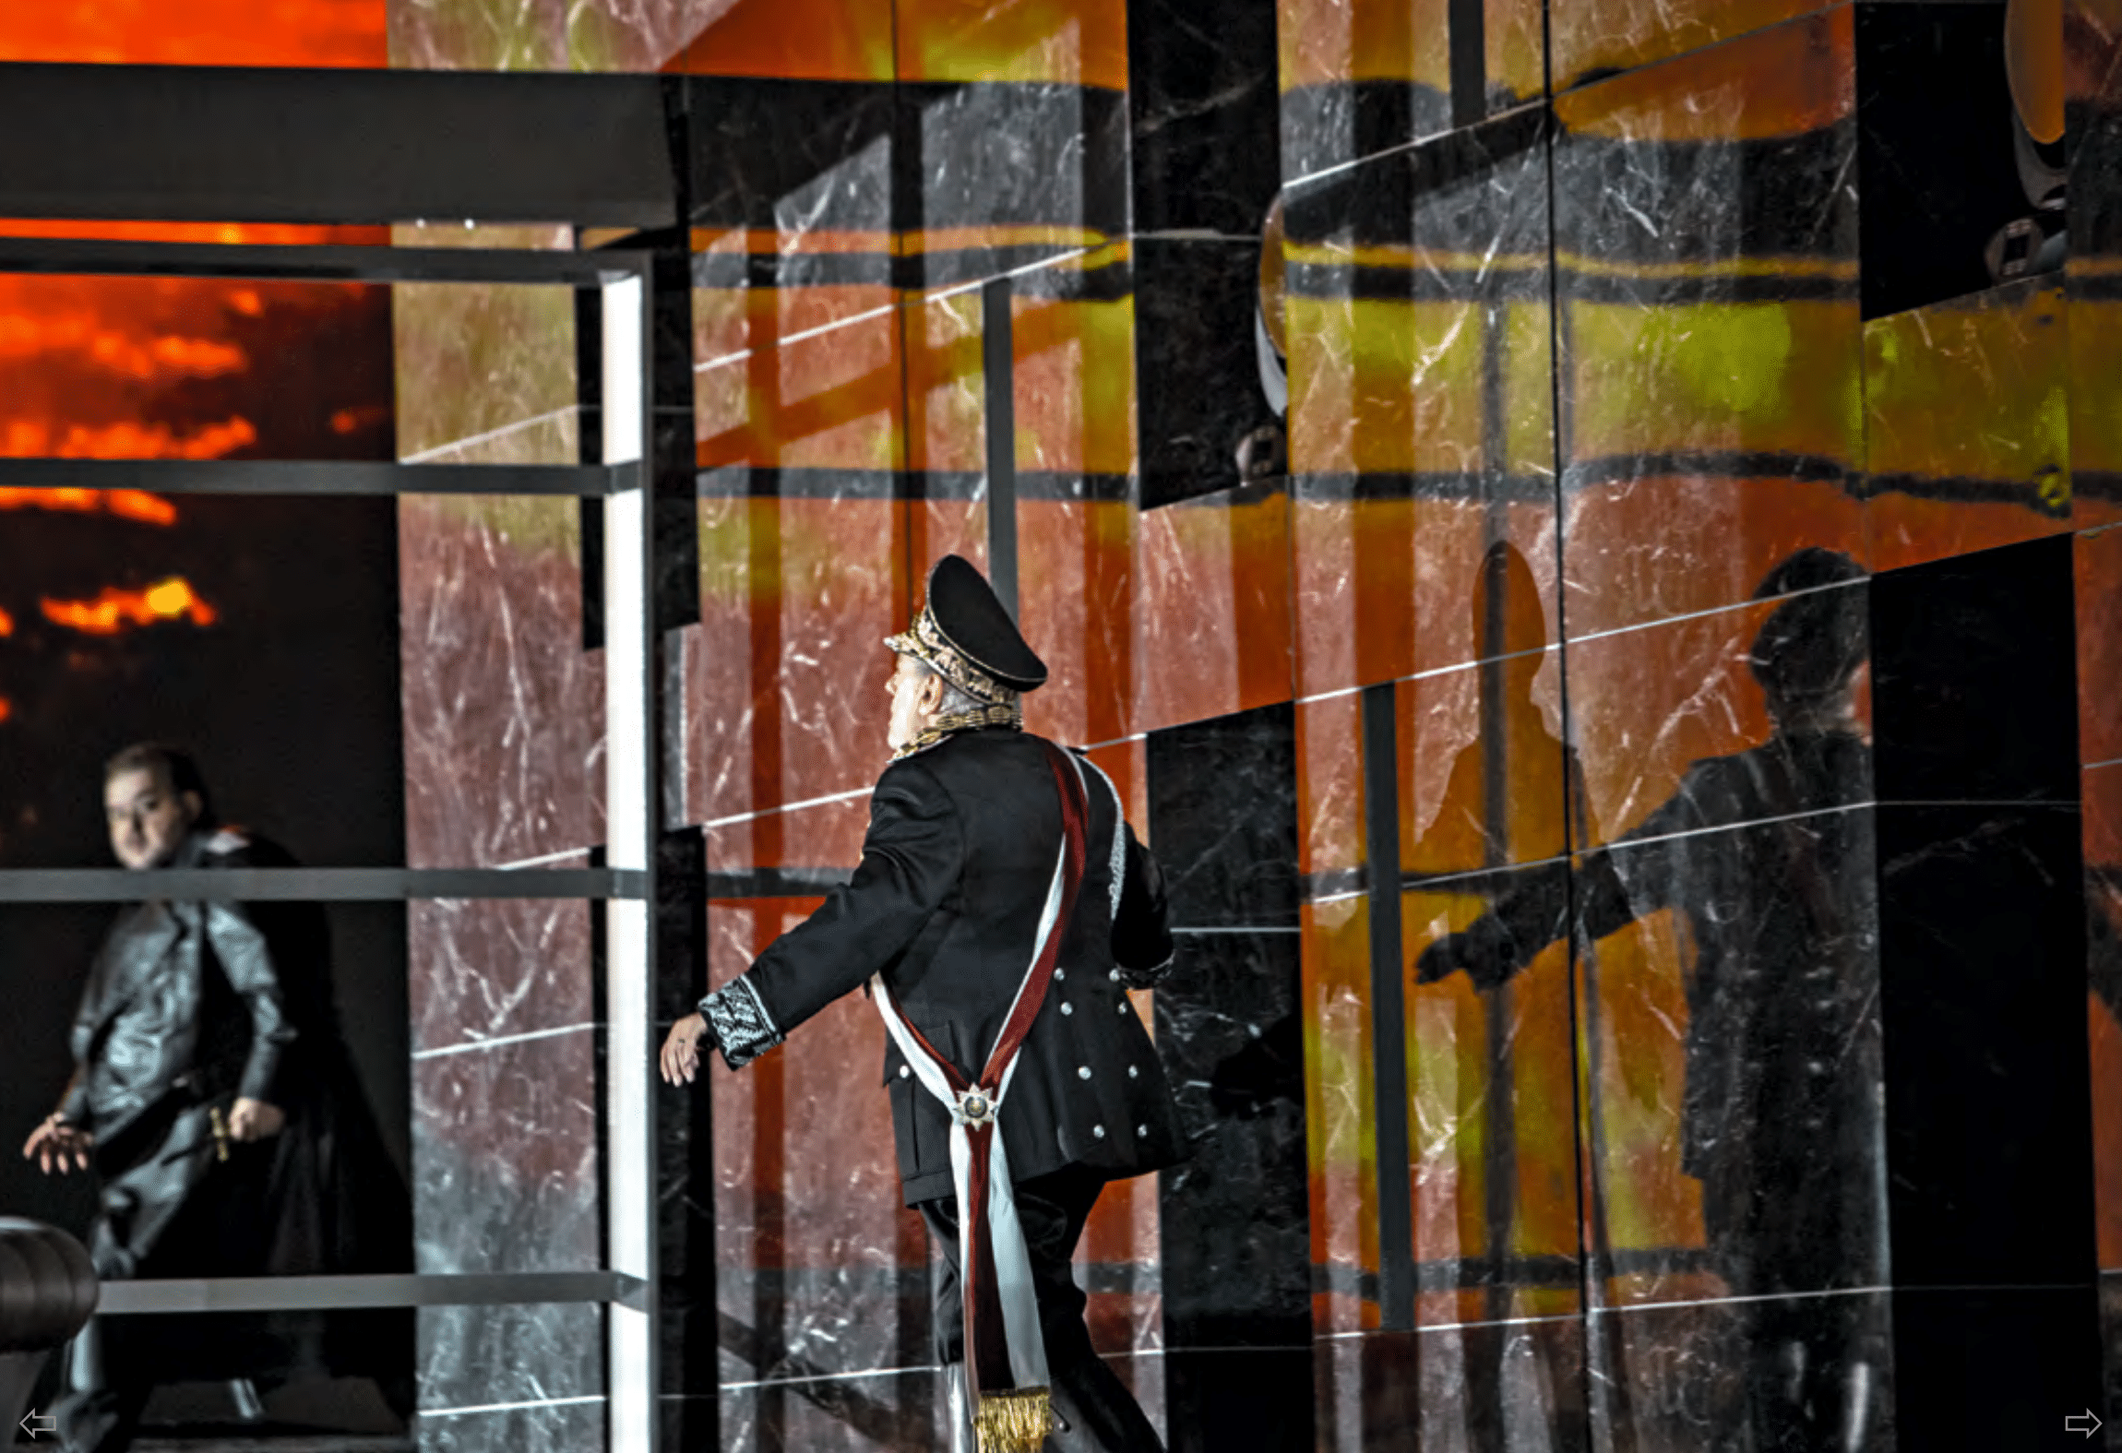
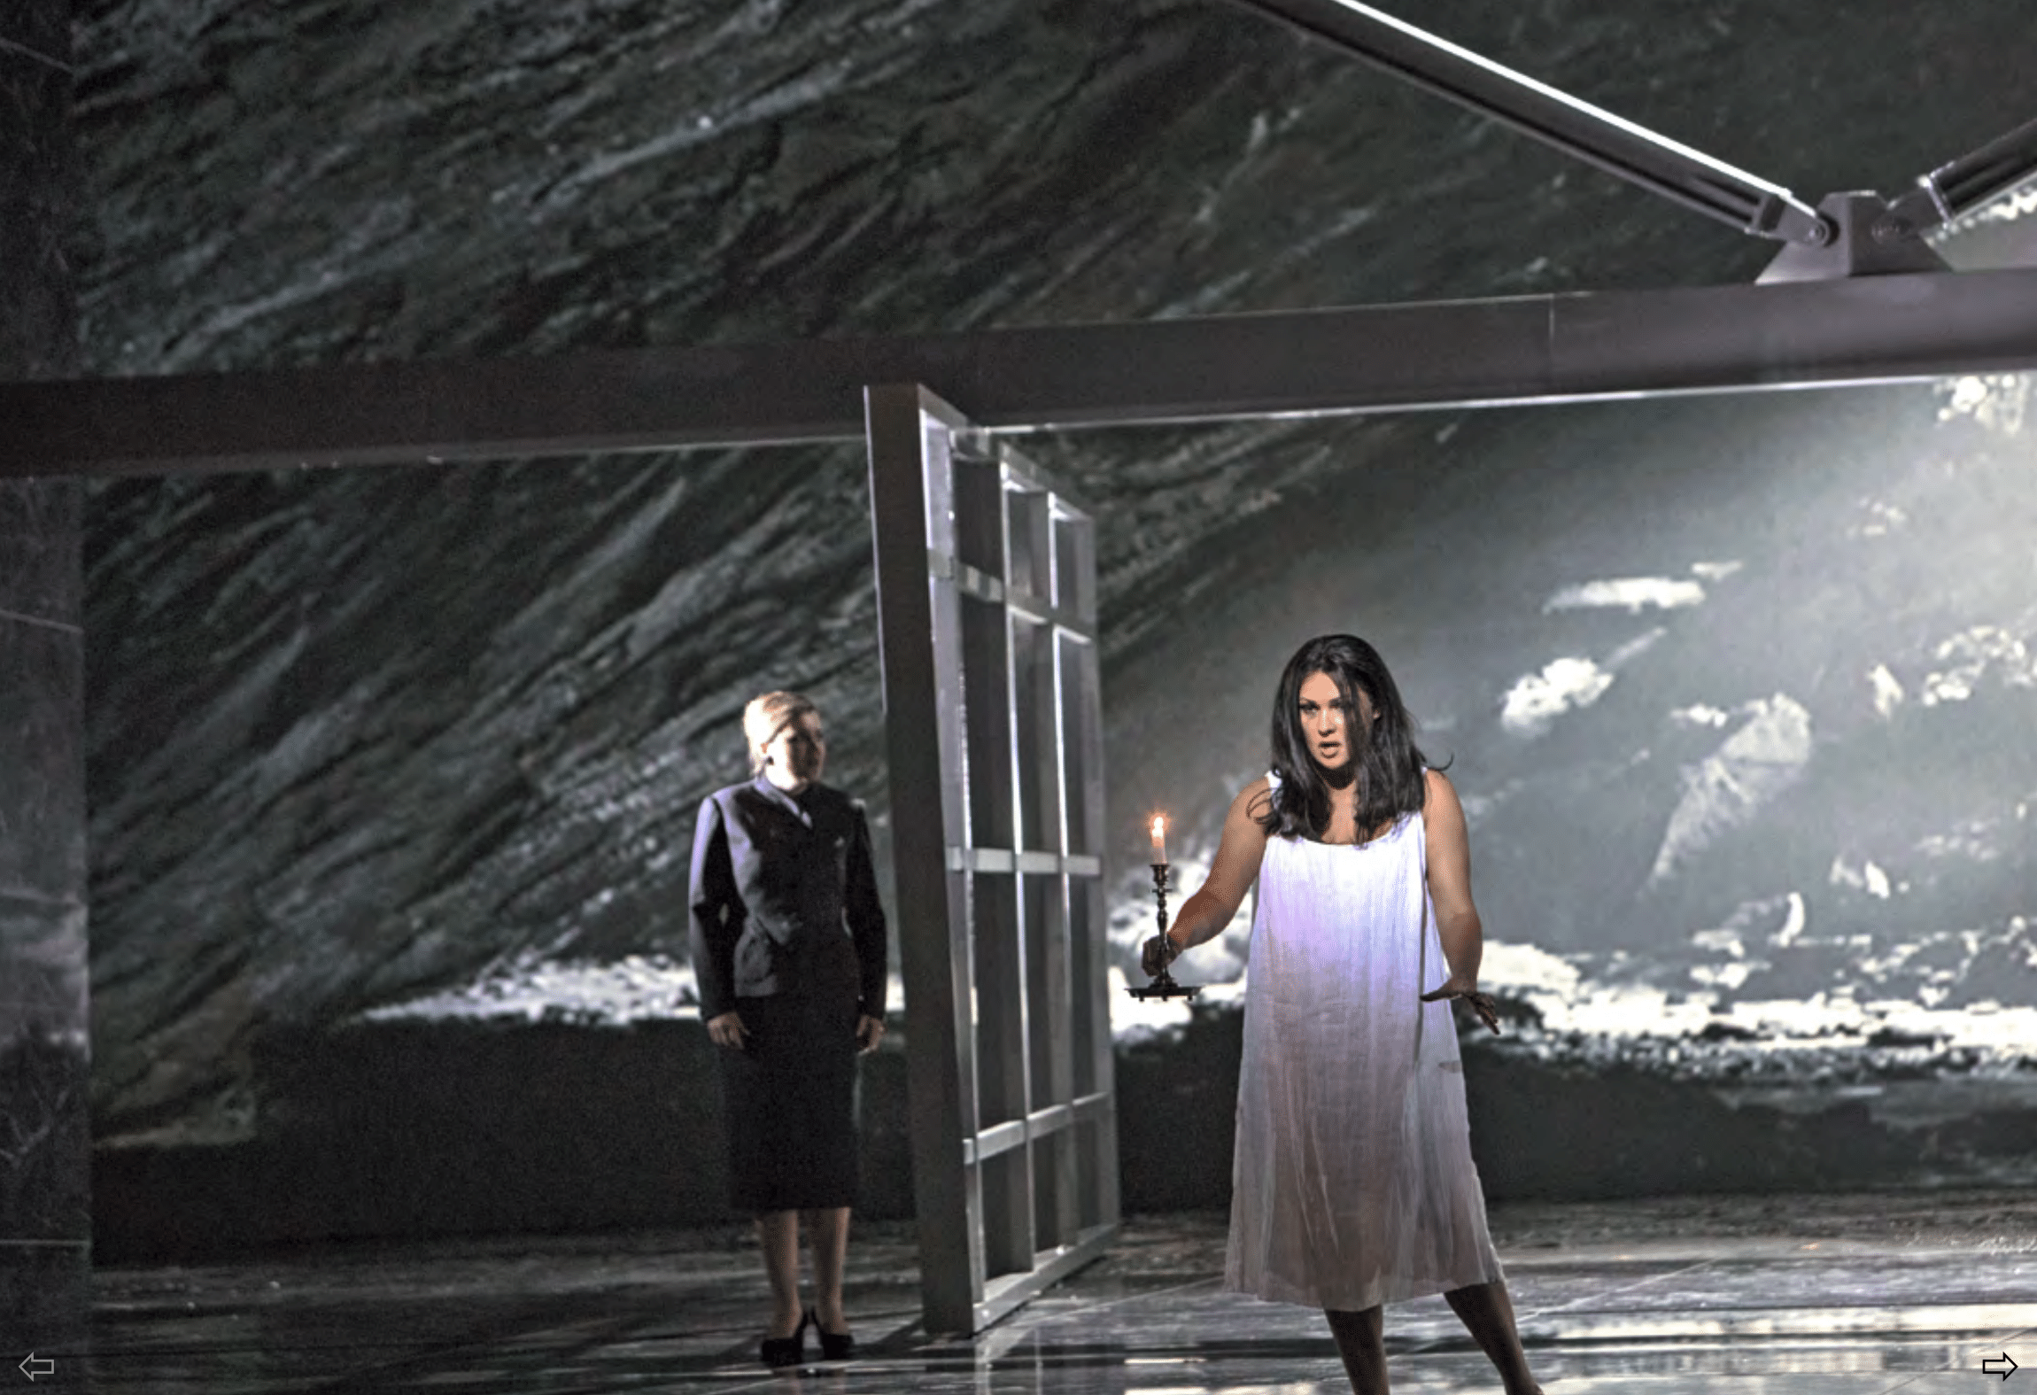

Slide 28
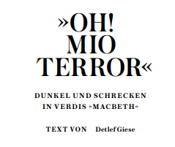
当然，当皮亚韦不能像他希望的那样完全实现他对剧本的想法时，威尔第的热情就受到了挫折。 作曲家随后咨询了安德烈亚·玛菲，她被认为是一般文学专家，尤其是莎士比亚专家，并且也得到了威尔第毫无保留的信任。 Maffei 特别致力于第三幕和第四幕，而总体布局——以及趋于简单但崇高、有时可悲的语言——要归功于 Piave 和 Verdi 自己。 同样重要的是，剧本主要基于莎士比亚的模型，但恰恰是那些情节被排除在外 - 歌剧剧本，如果它是基于口头戏剧，几乎不可能没有大量削减 - 在明亮或明亮的地方辐射很少甚至幽默。
黑暗是基本的大气基调，在威尔第的《麦克白》中一直占据主导地位。 Preludio，从第一个音符开始，就清楚地表明了这一点：接下来是分配给女巫的 F 小调齐奏主题——作品的中心调之一，这对于敲击管弦和弦的器乐前奏曲也是决定性的富有表现力的声音爆发，立即表明这里正在发起一场具有巨大音乐戏剧力量的事件。 然后是女士梦游的场景，音调神秘，旋律几乎从不摇摆，但带有威尔第在其成熟作品中以类似方式实现的辛酸。
如果要寻找《麦克白》在威尔第作品中的具体位置，那么无论如何都必须对这部完全不同寻常、非常标新立异的歌剧进行两次分类。 一方面，他的第十个舞台作品代表了“早期威尔第”，在他痛苦的“厨房岁月”中，他不得不构思、发展和表演一部又一部的作品，以便能够作为作曲家存在在公众面前，服从他那个时代的歌剧业务的要求，另一方面，在审美和实际表演条件明显不同的情况下——1865 年的巴黎与 1847 年的佛罗伦萨——在一定时间后复兴的可能性为他提供了一个受欢迎的机会从根本上修改分数。 1864 年 - 应剧院艺术指导的要求，该剧院已与传统歌剧院一起成为巴黎字面意义上的“大歌剧”的场地 - 他开始制作现年 17 岁的 »麦克白« 在浏览带有必修芭蕾舞插曲的新法语版本时，他发现了一些他不再喜欢的段落，尽管他本人非常重视这部作品：“在阅读这部音乐时，我遇到了一些我什至没有遇到过的事情好像不想找。 直截了当地说：很多作品都很弱，或者更糟糕的是，没有个性«，威尔第在原声中说道。 由于没有个性的音乐与威尔第歌剧戏剧作品的原则相矛盾，他无法避免将手放在音乐文本上。
威尔第煞费苦心地将《麦克白》乐谱的四分之一改成了三分之一：除了第三幕中相当华丽的芭蕾舞场景外， 第二幕中女士的咏叹调以及第四幕中更广泛的段落，例如难民的合唱，军队与主角之间的战斗，以及现在以军事合唱结束的实际结局。 正是这个版本，尽管使用的是意大利语并保留了许多原创思想，但在世界歌剧舞台上站稳了脚跟——尤其是因为“成熟的威尔第”的一部作品，他在作曲 - 他的 »Don Carlo« 的位置，在他的作品中有其公认的和 »complete« 的位置
尽管在构图和乐器方面发生了许多变化，但巴黎版本显然与威尔第的一项指导原则相关并致力于此，这从一开始就至关重要。 1846 年秋天，在他为他的新作品写笔记之前，他告诉弗朗切斯科·玛丽亚·皮亚韦他已经完成了一般特征和颜色（“墨水”）的起草。 他希望在他的音乐中添加一些非常个性化的东西，一些绝对适合莎士比亚令人钦佩的戏剧的东西，就声音的特定色调而言，它应该从一开始就拥有并发展出一种特殊的音乐戏剧力量。 文学模型本身，“麦克白的悲剧”，被尽可能接近地引用，而剧本更像是一种达到目的的手段，坚持反映“莎士比亚的精神”，并进入歌剧不间断且直接——仅出于这个原因，威尔第就不得不热衷于让自己比平时有更大程​​度的创作自由。
有些主题本质上有一些关于他们的夜间时间，基本上看起来除了阴沉和深渊之外什么都没有。 《麦克白》无疑是其中之一，既有莎士比亚的悲剧形式，也有威尔第的情节剧形式。 通过剧作家和作曲家这两个欧洲文化的巨人，苏格兰军阀和国王，在历史上是有形的，但几乎从不摆脱他的传奇，获得了他独特的外貌。 他生活在一个充满暴力的时代，当暴力达到他的目的时，他自己并没有不知所措。 麦克白成为统治者的典范，他实际上是在尸体上行走，对他来说一切手段都是可以接受的。 莎士比亚和威尔第，各自以自己的方式，把它变成了一个教训，讲述了两个强大人物的惊人兴衰，麦克白和他的夫人，他们彼此有着不可分割的联系——她主要是驱动力，他是执行机构。 尽管两个角色都出现了光明的一面，但至少是模糊地，他们被描绘成深黑色，始终留在阴暗的黑暗中。 类似于莎士比亚的黑暗悲剧，其特点是整个结构和个别场景特别简洁，威尔第创造了一部音乐剧，采用这种特殊的基调，并将其有效地带到歌剧舞台上。 的确，在威尔第的整个歌剧系列中，都有一些音色明显暗沉的音乐——例如，想想 »Ernani«、»Rigoletto«、»Il trovatore«、»Simon Boccanegra«、»Les vêpres siciliennes« 或也是 »Don Carlo« 的一部分——但他之前和之后都没有设计过色彩如此阴暗的作品。 1846 年夏天，当威尔第与佛罗伦萨 Teatro alla Pergola 的指挥亚历山德罗·拉纳里 (Alessandro Lanari) 就他应该以什么主题作为他的新歌剧的基础交换意见时——最终选择落在了《麦克白》上，他很清楚这项工作意味着风险。 继韦伯的 Der Freischütz 和 Meyerbeer 的 Robert le Diable 等戏剧于 1840 年代初在佛罗伦萨举行意大利首演之后，威尔第显然急于创作一部让壮观的“颤栗浪漫主义”元素发挥特殊作用的作品，一种美学方向这在当时引起了公众的强烈反响，并被添加到同样强大的奇幻元素中。 威尔第能够利用意大利对莎士比亚戏剧明显增长的兴趣。 直到 1820 年左右，他的悲剧才被翻译成意大利语，这些悲剧在欧洲其他地方（例如法国）早期被公认为戏剧艺术的巅峰之作； 直到 1838 年，威尔第和他的剧本作家提到的版本，即卡洛·鲁斯科尼 (Carlo Rusconi) 的散文译本才出版。 从一开始 - 这位对文字和声音之间的和谐关系极为敏感的作曲家就关心保持当时大约有 240 年历史的“麦克白悲剧”的定义氛围，尤其是在黑暗感，夜黑。 在整个构思和设计过程中，对莎士比亚及其作品的热情一直伴随着他，他试图将这种热情传递给他的员工。 在他自己的剧本和散文草稿的基础上，他将他忠实的编剧弗朗切斯科·玛丽亚·皮亚韦推向了最大化，尽管他与他合作了二十年，尽管并非总是没有冲突，但简短但更精确的设定词和诗句 实现凄美 - 莎士比亚备受推崇的戏剧的实质无论如何都应该保留，但必须以这样一种方式整合到歌剧剧本中，从而产生有效和有特色的场景，无论是主角、配角还是观众的眼睛大型合奏和合唱表演

Slide 29
黑暗、阴郁、可怕是基调，可以说是中心时刻，创造了作品的身份和特征。 这一点无法对威尔第的同时代人隐瞒，对后代也同样如此。 著名的英国威尔第研究者朱利安·布登 (Julian Budden) 就是这样提出《麦克白》乐谱的这一决定性特征的：“没有早期的歌剧有如此丰富的小调，北方的阴暗无处不在，没有任何地方可以如此有力地调用器乐手段。”事实上：没有任何地方有这么多简洁的段落，其中除了“悲伤”的音调外还使用了深黑色的音色。 前奏已经提到； 此外，第一幕和第三幕中女巫场景的大部分——尤其是在声乐段落之前的出现——都充满了它。 在第二幕中，女士 (»La luce langue«) 和班柯 (»Come dal ciel precipita«) 的两个独奏场景很明显是“夜曲”，以险恶的 E 小调开头，但都以轻松的结尾, 相当明亮的 E 大调。 在第一幕中邓肯国王被谋杀的恐怖合唱以强大的降 B 小调极强音（»Schiudi，inferno«）爆发，而在第四幕开始时难民合唱（»Patria oppressa«）以 A 小调，轮廓分明的哀叹手势和几乎绝望的悲伤表情。
麦克白本人，主人公和反英雄，也毫无疑问地进入了次要领域。 他的最后一个独奏场景（“Mal per me”）包含了他的临终和死亡，取自 1847 年为我们新准备的国家歌剧院演出而制作的佛罗伦萨版本，是对一无所获的失败生活的悲惨而凄凉的结局恶作剧而落在后面。 深沉的木头和黄铜演奏了一首忧郁、完全朴素的 F 小调帕兰多，充满了深刻的悲剧，最后绝望的爆发——很合乎逻辑的是，这部作品以与开始相同的调结束
年轻的威尔第有着非凡的舞台直觉，他的可靠之手在这里得到了体现。作为一个成熟的音乐剧作家，他有明显更多的差异化设计可供选择，但不一定是更初级的戏剧效果。 即使在原始版本中，对管弦乐器音色的精心处理也是惊人的，尤其是对管乐器的细微使用——趋向于较低的音域以强调“黑暗”——无论是在直接还是在比喻意义。 在 »Great Scene of the Apparitions« (»Gran Scena delle Apparizioni«) 中，这些特征在柔和的配乐中得以体现，但最重要的是在两个数字中，威尔第一直希望将其理解为他歌剧的主要部分，第一幕中麦克白和夫人的“Gran Scena e Duetto”和第四幕中的梦游场景（“Gran Scena del Sonnambulismo”），女仆和医生观察到这位女士处于奇怪的困惑和妄想状态：两者的特点都是由精心挑选的琴弦和由单簧管、英国管、巴松管、圆号和长号组成的精确选择的铜管部分决定的特殊声音。 两者都发音为“夜景”，威尔第希望为其添加和谐的音调氛围，这两者几乎不是巧合——它们在很长一段时间内都在 F 小调中——就像麦克白和第三段中的女士之间的“复仇二重奏”一样act 除了少数例外，管弦乐队必须极其安静和谨慎地演奏，而 Macbeth 和 Lady 的歌手最多只能用半声部演奏，»sotto voce«。 这里没有美声可以培养，而是点朗诵——准确地与词和情境相关——声音苍白，就像被蒙上了面纱。 威尔第已经让佛罗伦萨首演的主角们实现了这一理想，他意识到自己打破了普遍接受的期望，因为“优美的声音”的使用在歌剧文化中基本上是理所当然的事情，尤其是在意大利。
威尔第选择的配音组也非常规：男高音被分配了一个不太重要的角色——麦克达夫——而男中音则作为特别突出的主角和主人公出现。 女士也不一定是一个“经典”的女高音角色，而是一个非常有个性的、多面的人物：这个角色在过去和现在都被委托给女中音，具有安全的音高和穿透力，并由令人信服的人演唱。他们喜欢 ver - 身体强壮，会说话。 不仅在管弦乐队而且在声乐部分，黑暗的倾向是明白无误的。
毕竟，是角色自己表达了恐怖，唱着“恐怖”、“恐怖”和其他东西——考虑到他们经历的事件和他们所处的境地，这不足为奇。 当发现邓肯的谋杀案时，麦克德夫的声音和班柯一样震惊，他在漆黑的夜晚担心自己的生命安全。 当女服务员和医生面对梦游女士的存在时，他们感到麻木不仁的恐惧，尽管这不是第一次了。 伟大的恐吓者和恐吓者麦克白也未能幸免：在他的第一次杀人行为打破了道德和同情心的所有障碍之后，他被恐惧所笼罩，就像当他看到未来国王真正不真实的游行时一样。第三幕，班柯，但不是他，他是他们祖先的血与剑的统治者。 没有人能伤害他，生命和肢体安全的胜利感，出乎意料地变成了相反的东西，让他害怕最坏的情况。 “哦！ Mio terror!« – 从现在开始，恐惧将成为他的永恒伴侣，甚至比以前更强大，并带来不可避免的后果，直到他自己，如此艰难，完全绝望的死亡。

Slide 30
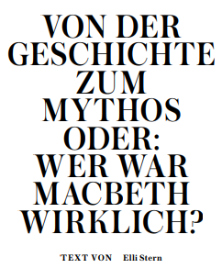
从历史到神话或：麦克白到底是谁？
在莎士比亚于 1605/06 年写下《麦克白的悲剧》大约 500 年后，麦克白已经发展成为深深铭刻在现代人意识中的原型之一。 麦克白属于那组原型人物，例如 B. Don Giovanni 和 Faust，众所周知，它们在历史上确实存在并发挥了具体作用，不像。 B. 奥德修斯或哈姆雷特。 但从历史到神话的道路并没有让那些走过它的人保持不变。 历史学家告诉我们的关于麦克白的内容有些模棱两可：各种来源相互矛盾，考虑到苏格兰君主制的历史是已知最混乱的历史之一，这实际上并不特别令人惊讶。 大约在 1005 年，麦克白诞生了。 他的家谱无法绝对确定地重建，但可以肯定的是，他与王室关系密切——尤其是与肯尼思三世 (Kenneth III)。 （国王从 997 年到 1005 年）以及他的凶手和继任者马尔科姆二世（国王从 1005 年到 1034 年），他们代表了家族中最重要的两个分支。 1033 年，麦克白与肯尼思三世的女儿格鲁奥赫结婚，肯尼思三世在与吉拉科姆盖恩的第一次婚姻中生下了一个名叫鲁拉赫的孩子。 在 Raphael Holinshed 的英格兰、苏格兰和爱尔兰编年史中，第二版（1587 年）是许多莎士比亚戏剧最重要的来源之一，麦克白夫人被描述为非常雄心勃勃，“燃烧”着对头衔的渴望女王«描述
1034年，马尔科姆二世之后肯尼思三世的所有男性后裔。 被杀，他的孙子邓肯一世（肯尼斯之女的儿子）即位. 霍林希德将他的统治描述为不可持续的：“邓肯统治的开始非常和平，没有任何干扰可言； 但当他被发现忽视对不法行为者的惩罚时，许多煽动者乘机扰乱社区的和平与安宁。”血腥的方式，成功地：
“当麦克白进军 Lochquaber 时，他到来的消息吓坏了敌人，以至于他们中的许多人秘密驱逐了他们的领袖麦克多沃德，麦克白无论如何都被迫与麦克白剩余的部下作战。 然而，他被打败并逃到城堡寻求保护，他的妻子和孩子被关押在那里。 最后，他看到自己再也无法守住堡垒对抗敌人，如果投降，他也不能逃命——他先杀了妻子和孩子，然后杀了自己，唯恐他该投降了，以最可怕的方式处决，以威慑他人。 当麦克白通过当时打开的城堡大门进入时，他在其他死者中发现了麦克多沃德的尸体。 可怜的景象并没有平息他残忍的本性，他的头被砍下，钉在一根木桩上。 然后他把它作为礼物送给了国王。 他下令将无头躯干挂在高高的绞架上
那些来自西部群岛的人因帮助麦克多瓦尔的叛国事业而乞求宽恕，他以索要大笔金钱作为惩罚：而那些他在夸伯湖俘虏的人，他们去那里拿起武器与国王作战，他处决了国王. 正因为如此，岛上的居民对他怀有致命的怨恨，称他为破坏条约的人、嗜血的暴君，以及残忍杀害国王本应原谅的人的凶手。 因此，在麦克白的大力努力下，正义和法律得以恢复。邓肯此前曾对诺森比亚和达勒姆发动过几次失败的战役，并未能成功保卫北部边境。 这些战败激起了贵族们的不满。 当邓肯授予他年幼的儿子马尔科姆坎伯兰王子的头衔，使他成为王位继承人时，麦克白不得不放弃自己成为国王的希望，这种希望基于他与王室的密切关系。
但是这个传说也与霍林斯德的编年史有关，它说过了一段时间后，三个女巫向他预言了苏格兰王位，于是麦克白下定决心谋杀他的国王邓肯，以助他一臂之力。一个标题。 这一幕是莎士比亚的《麦克白》的中心，并已成为背叛法律和国家的象征。 但是，如果你甚至浏览苏格兰的历史，你很快就会意识到在麦克白生活的时代，武力夺取王位是很普遍的。 王室分为两支，当权力掌握在一方手中时，另一方的首领可以说有感到被背叛的权利。 由于这种制度，从马​​尔科姆一世（943-954）到邓肯二世统治时期（1094），仅十位国王就在权力更迭中被杀。
麦克白后来也被他的继任者杀害，从某种意义上说，麦克白只是提出了一个合法的主张，按照他家族的血腥传统谋杀了邓肯，正如编年史家霍林希德指出的那样：“他开始寻求建议——寻求它，因为他确实用武力夺取了王国。 据他所知，这是他的权利，因为此前邓肯已尽一切可能剥夺他所有的头衔和权利，以便在机会出现时要求他继承王位。”他的统治持续了 17 年，从 1040 年到 1057 年，并且是总体评价为成功。 他在国内政治和确保苏格兰边界安全方面都表现出色，并且是已知的第一位支持教会的苏格兰国王。 “在邓肯的儿子们逃走之后，麦克白为了赢得他们的青睐，对他的王国的贵族非常慷慨。 当他们显然不构成威胁时，他专注于维护法律和秩序，惩罚所有因邓肯软弱和懒惰的领导而成为可能的令人发指的罪行 [...] 1054 年，邓肯的儿子马尔科姆在他父亲被谋杀后逃往英格兰，他率领一支大军进攻麦克白，并在邓西南赢得了第一场胜利。 1057 年，决定性的遭遇战发生在 Lumphanan 附近，麦克白就在那里被杀。 他的追随者随后宣布他的继子卢拉赫为王，但他也被杀，马尔科姆以马尔科姆三世的头衔取代了他的位置。 一种。

Slide 31
1606 年 8 月 7 日，麦克白的悲剧在汉普顿宫为英格兰国王詹姆斯一世上演。 莎士比亚创作这部戏剧时，审美和政治考虑都在指引着他。 1603 年，国王授予莎士比亚剧团“The King's Men”的称号，作为回报，莎士比亚试图用他的“麦克白”取悦国王，这也符合他的戏剧意图。 例如，他有 B. 女巫的重要性，在霍林斯德已经以最鲜艳的色彩描绘，仍然增加； 因为众所周知，詹姆斯一世对神秘学非常感兴趣。 1597 年，他甚至出版了一本关于这个主题的书《恶魔学》。 莎士比亚在几个重要的地方偏离了他的来源，霍林斯德编年史，以便更好地呈现国王。 霍林希德与莎士比亚最大的不同在于班柯在刺杀邓肯中所扮演的角色。 事实上，班柯似乎是一位苏格兰历史学家的幸运发明 - 大概是赫克托·伯斯 (Hector Boece) 在他 1527 年的 Scotorum Historiae 中。 班柯的名字第一次出现在那里——可能是为了将高贵和传统的血统归于斯图亚特王朝。 在 Holinshed Banquo 中，他是麦克白的同谋 [...]，在莎士比亚中，他是谴责麦克白行为的詹姆士一世的无辜祖先。 从戏剧上讲，这个解决方案让莎士比亚在班柯抵抗女巫的诱惑（女巫向他预言他将成为国王之父）和麦克白屈服于邪恶势力并害怕班柯的美德之间形成鲜明对比。
强调麦克白行为的应受谴责增强了这种对比的有效性（莎士比亚为此目的引用了编年史中的另一段，其中霍林希德描述了唐瓦尔德谋杀达夫国王）：他对王位的要求没有被提及，他强壮而年轻，而邓肯则年老而虚弱，他谋杀了为人民服务的合法国王——詹姆斯在 1598 年的“巴西利康多罗斯”中区分了合法和非法的统治——只是为了维持他的暴虐权力。 毕竟，麦克白不仅谋杀了一位国王，还谋杀了一个满怀信心来到他家的客人。 至于“真正的”麦克白和 Gruoch aka Lady Macbeth，很难判断人们应该羡慕还是悲叹他们从历史人物到神话的进程：无论他们在历史现实中做了什么——过于积极的事情——可能已经完成，是它的范围不会超出一本或另一本历史书中几行的提及。 但这两个角色通过音乐和文学经历的转变，尽管在这个过程中被重新设计成更黑暗、更暴力的角色，这意味着即使在今天，一种强烈而迷人的光环围绕着他们——他们成为一个为两种现象发展的符号，这两种现象仍然存在活在我们的现实中：对权力永不满足的欲望和恐怖统治下的罪行。

Slide 32

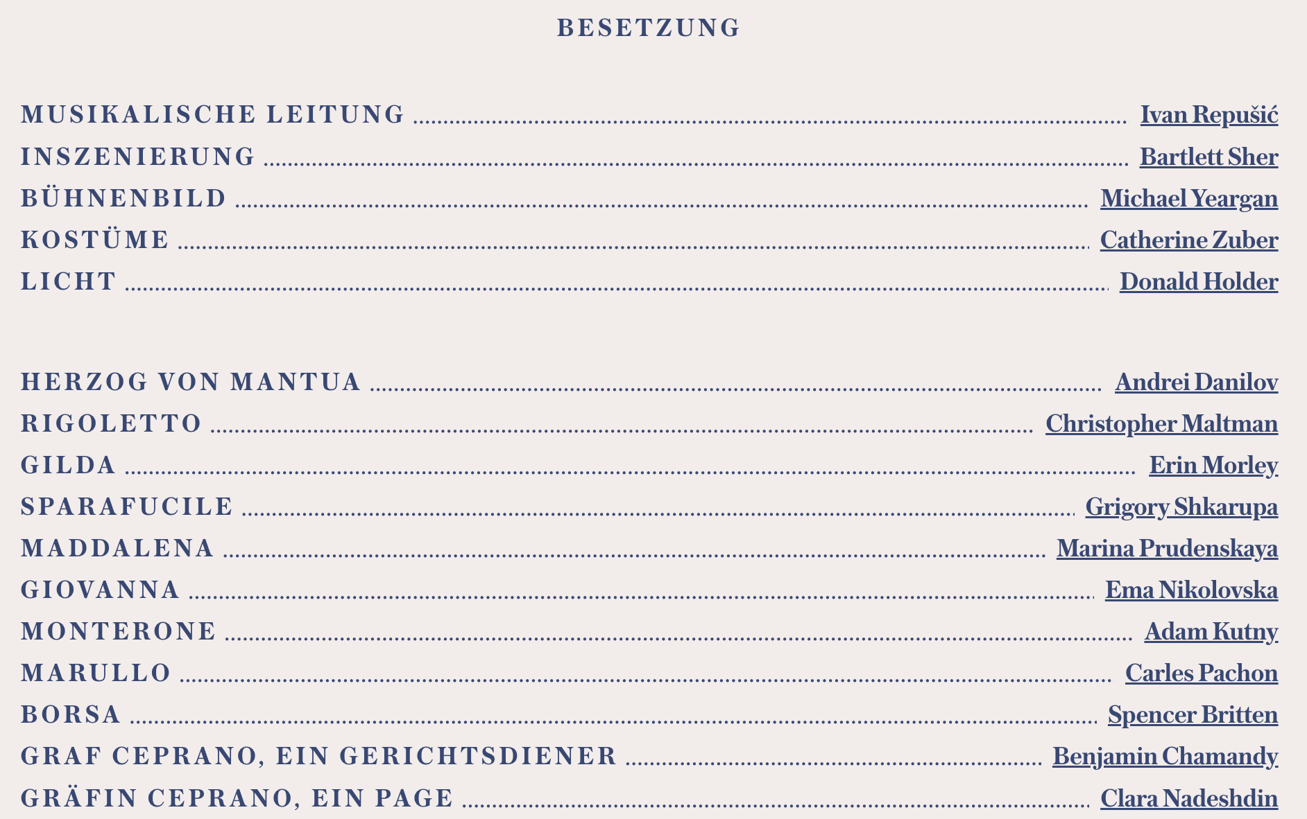

Slide 33
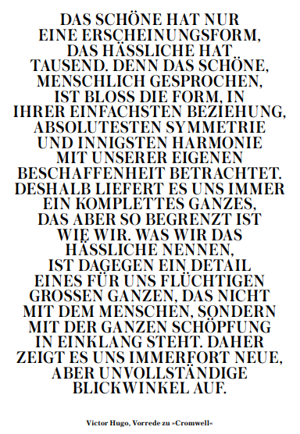
美的只有一种，丑的有千种。 因为美丽的、人类口头表达的只是形式，考虑到它的简单关系、绝对对称以及与我们自己的本性的强烈和谐。 因此，它总是为我们提供一个完整的整体，但与我们一样有限。 另一方面，我们所说的丑陋是一个大整体的细节，它对我们来说是美化的，它与人不和谐，但与整个创造和谐。 因此，它不断地向我们展示新的但不完整的视角

Slide 34
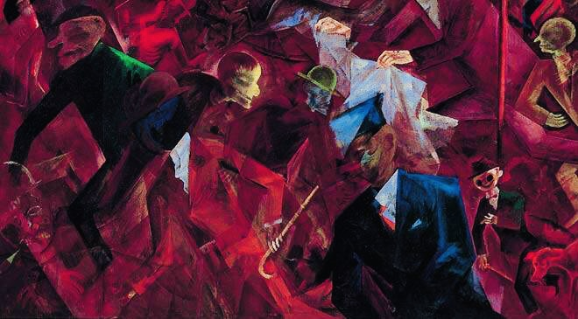
George Grosz 的 »Metropolis« (1916–17) 反映了摩洛克的魅力和恐怖，大城市的混乱：支离破碎、超出比例、透视破碎、沐浴在红色中，城市变成了充满破坏力的爆炸。 动态主义，就在陷入混乱之前，作为一个吞噬一切的威胁性空虚空间，甚至消解了画面中前景、中景和背景的经典层次结构，以及其他受透视限制的比例。 Theresia Gürtler Berger 的汽车冲出狭窄、幽深的街道，驶入明亮广场的浅滩。 行人的黑暗形成了多云的绳索。 在轻松的匆忙中，强烈的速度冲刺变得更响亮，它们变厚了，然后滴流得更快，在几次振荡之后又恢复了规律的脉搏。 数以百计的音调在一种细长的噪音中扭曲在一起，单个尖刺从中突出，锯齿状的边缘沿着锯齿状的边缘延伸并再次变平，清晰的音调从中分裂并飞扬。 […] 城市可以通过他们像人一样的行走来识别。 睁开眼睛，他很快就会通过街道上震动的方式注意到它，远在他发现任何重要细节之前。 [...] 像所有伟大的城市一样，它由不规则、变化、向前滑动、跟不上步伐、事物和事件的冲突、两者之间无底的静止点、轨迹和未铺砌的轨迹、巨大的节奏节拍和永恒的颤抖组成所有节奏的明暗和变化相互抵触，总体上就像一个沸腾的气泡，停留在一个由房屋、法律、条例和历史传统等经久不衰的材料制成的容器中。 罗伯特·穆齐尔，»没有素质的人« (1930)

Slide 35
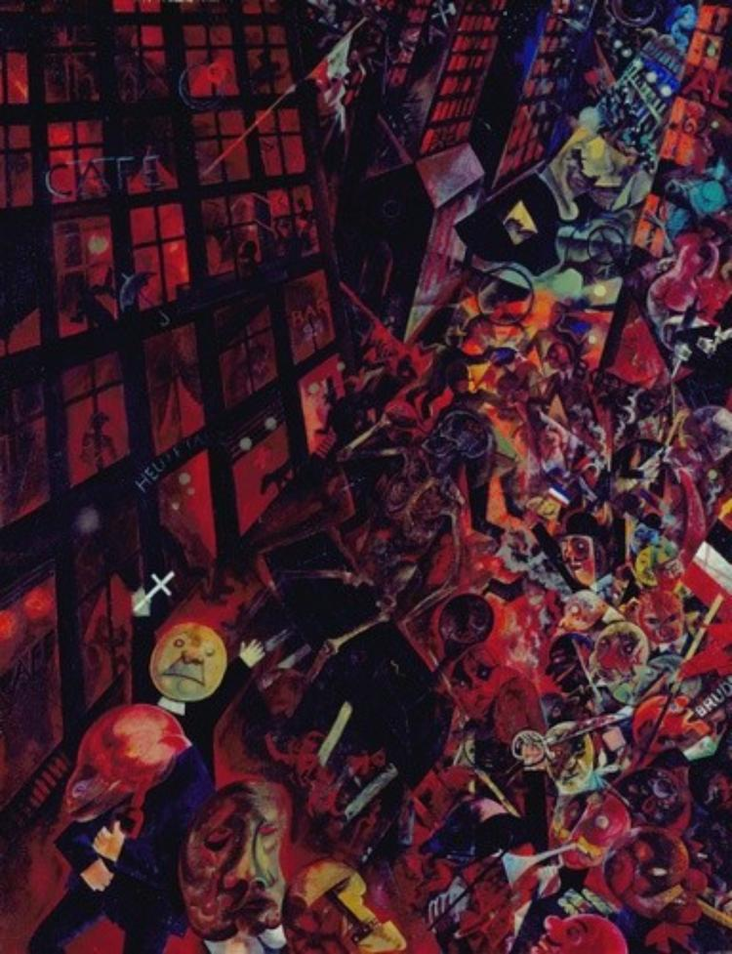
在一幅题为“献给奥斯卡·帕尼扎”（1917 年）的大幅油画中，乔治·格罗斯总结了他对社会的愤怒、仇恨和厌恶。 他自己称其为“地狱的形象”、“充满怪诞死亡和疯子的酒道”、“一群被附身的人类动物”，并在其中坚定了他的信念，即“时代正在毁灭性地向下航行”。陡峭的斜坡，狂野的鬼脸嬉戏。 酒精中毒、鼠疫和梅毒导致了这一下降趋势。 一个身材矮小、满月脸的牧师在空中挥舞着双臂交叉，发出警告，但徒劳无功。 军人挥刀杀戮，房屋摇晃，似着火。 在这个地狱的中间，这个堕入地狱的世界，胜利者死神坐在棺材上。 格罗斯在画这幅画时也没有明确的政治意图，他仍然没有将任何社会力量列为唯一的罪魁祸首——这后来成为他的专长——他的仇恨也没有同样程度地适用于所有描绘的人物。 这幅画描绘了世界的尽头，一个时代的终结，一个画家深恶痛绝的时代。 他自己不是说过“致命的小蚂蚁”、“附身的人类野兽”会自我毁灭吗？ 格罗斯本人似乎在很大程度上享受着这种厄运和阴郁。 如果你读过他那些年的信，在信中他充满爱意和自豪地讲述醉酒和狂欢，详细描述了他的淋病，并从一种狂热追逐到另一种狂热，你不会有任何其他印象。 沃纳·霍夫曼 (Werner Hofmann) 关于对反常和离经叛道的某种欲望是否也在这幅画中起作用的问题只能得到肯定的回答。 由此，我们触及了乔治·格罗斯的性格特征，这对于理解他的作品很重要。 Grosz 与欲望、犯罪、暴力的即时性，简而言之，与人的生命原则的享受有着非常矛盾的关系。 他喜欢把自己打扮成冒险家、印第安人、小丑和罪犯，他喜欢做英雄，也喜欢做歹徒、引诱者。 无论是在他著名的角色扮演游戏中，还是在他的照片中。 他高兴地要求亡命之徒和冒险家的自由。 Matthias Eberle »那时，我的艺术是一种阀门——一种让压抑的蒸汽逸出的阀门。« George Grosz 他们又聚集在这里，没有灵魂、厌恶人类的军方代表，无聊、虚伪的牧师，没有幽默感、激进的爱国者和被塞满的资产阶级。 但社会的阴暗面也可以在这里找到：被压迫、被剥削和被剥夺权利的人。 Grosz 表明：没有群众和那些带来血祭的人，统治和阶级思想是不可能的。 Grosz 想要挑衅，他想要展示人们已经走了多远，他们在贪婪和卑鄙中与神圣理想相距多远。 拉尔夫·詹奇

Slide 36
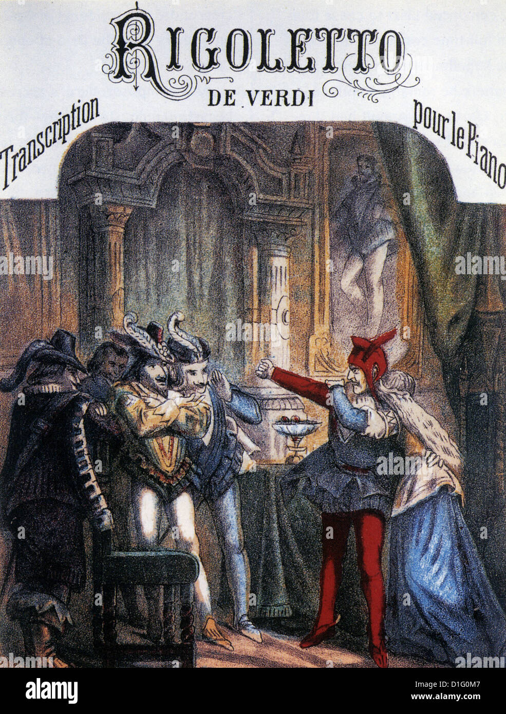

这件作品不道德吗？
这部剧在剧场的出现，引发了一场史无前例的大臣案。 首演后的第二天，作者收到了法国剧院院长若斯林·德·拉萨尔先生寄来的如下门票，原件至今保存至今：“十点半，我刚收到暂停 ›Le roi s'amuse‹ 表演的指示。 泰勒先生将部长的命令转达给我。 今年 11 月 23 日 [1832 年]。”作者的第一反应是对此表示怀疑。 这个过程随机得让人难以置信。 事实上，»Charte-Vérité« 指出：»法国人有权出版......« 我提请您注意以下事实，即文本不仅谈到了复制权（通过印刷），而且更进一步 »出版权”。 现在剧院只是一种出版手段，就像印刷术、版画或平版印刷术一样。 因此，剧院的自由与更广泛的思想自由一起被含蓄地写入宪章。 《基本法》补充说：“永远不会恢复审查。”现在这段文字不是说报纸或书籍的审查，而是说一般的审查，所有的审查，包括戏剧的审查和写作的审查。 从今以后，戏剧不应再受到法律审查。 章程接着说：»没收被废除。«现在，在演出结束后对戏剧进行压制不仅是一种骇人听闻的审查和任意行径，而且是名副其实的没收：这是被暴力没收的财产被盗剧院和作者。
不相信如此厚颜无耻和疯狂，作者跑到剧院。 在那里，各方都向他证实了这一点。 大臣确实是凭借他的权威，他作为大臣的神圣权利下达了上述命令。 部长不必说明理由。 部长夺走了他的权利。 所缺少的只是把他，这位诗人，关进巴士底狱。 目瞪口呆的法国喜剧院仍想与部长采取措施，扭转这一奇怪的决定。 但努力是徒劳的。 部长会议当天召开会议。 二十三日，只是大臣的命令； 24日成为部委之一。 23日，该剧只是暂停演出； 24 日，他们终于被禁止了。 剧院甚至被勒令从其公告中删除可怕的四个字：“Le roi s'a muse”。 不幸的法兰西剧院也被迫不得抱怨或对此只字不提。 也许反对这种专制主义会很好、忠诚和高尚。 但是影院不敢。 害怕失去特权 [补贴，BW 的注解] 将他们变成农奴和臣民，需要怜悯利息和契约、太监和死人
作者仍然并且应该继续被排除在剧院的脚步之外。 作为诗人，他不依赖任何大臣。 他作为自由撰稿人的职责禁止他提出请求和请愿，而他可能被建议为了自己的利益而这样做。 向权力请求怜悯就是接受它。 自由和财产不是反对室的东西。 权利不被视为恩惠。 这种索赔是在部长面前提出的。 该权利是在全国范围内提出的。 所以它是针对国家的。 伸张正义的途径有两种：舆论和法庭。 他两者都选。 在舆论中，庭审已经定案，胜诉了。 在此，作者衷心感谢所有严肃独立的文艺界人士，在这个场合给予他许多同情和亲切。 他提前指望得到他们的支持。 他知道，既然这是一场争取思想自由的斗争，他就不会孤军奋战。

Slide 37
不断向他展示引诱的妻子，绑架的姐妹，羞辱的女儿。 特里布莱特手中的王者，不过是一个无所不能的跳跃者，粉碎了傻瓜让他在他们中间玩耍的所有存在。 一天，在一个节日中，当三重奏敦促国王从德科塞先生[在歌剧伯爵和伯爵夫人，NB BW]，圣瓦利尔先生[在歌剧蒙特罗内， NB BW] 向国王大声指责他侮辱了黛安·德·普瓦捷 (Diane de Poitiers)。 这位被国王带走女儿的父亲受到特里布莱的嘲笑和侮辱。 父亲举起手臂诅咒 Triboulet。 整部作品由此展开。 真正的物品是圣瓦利埃先生的诅咒。 听着，你在第二幕。这个诅咒落在谁身上？ 给宫廷小丑 Triboulet？ 不 对于身为父亲的特里布莱特来说，他有一颗心和一个女儿。 Triboulet 世上只有这个女儿； 他把她藏在无人的视线中，在一个荒凉的街区，在一所孤独的房子里。 他越是在整个城市传播放荡和罪恶的传染病，他就越孤立和封闭他的女儿。 他以纯真、信仰和体面的方式抚养他的孩子。 他最大的恐惧是她会成为邪恶的牺牲品，因为他，邪恶的人，知道一个人遭受的痛苦有多大。 老人的诅咒击中了 Triboulet 他在世界上唯一爱的东西：他的女儿。 Triboulet 开车去绑架的同一个国王，Triboulet 会绑架女儿。 傻瓜和圣瓦利埃先生一样命中注定。 后来，当他的女儿被勾引走失时，他试图设下圈套让国王为她报仇； 但他的女儿成了她的牺牲品。
因此，Triboulet 有两个门徒，国王和女儿——国王，他训练她堕落，而他的女儿，他训练她成为美德。 一个让另一个失望。 他想为国王绑架德科塞夫人，但被绑架的是他的女儿。 他想谋杀国王为他的女儿报仇，但他杀死的是他的女儿。 惩罚不会中途停止； 黛安父亲的诅咒对布兰奇的父亲来说变成了现实
毫无疑问，我们不能决定这是否是一个戏剧性的想法，但它肯定是一个道德观念。 作者的其他作品之一是基于死亡。 有了这个，它就是天意。 如果这项工作在发明上是道德的，那么在执行上它会是不道德的吗？ 这样一来，这个问题似乎是多余的，但让我们看看。 第一幕和第二幕大概没什么不道德的，第三幕的情况让你震惊吗？ 看完这第三幕，老老实实地告诉我们，它给人的印象是不是很纯洁、善良、真诚呢？ 第四幕？ 从什么时候开始，国王不再允许在舞台上讨好旅馆的女仆了？ 无论是在历史上还是在戏剧中，这都不是什么新鲜事。 还有更好的。 历史允许我们向您展示弗朗索瓦一世在 Rue du Pélican 的酒吧喝醉的情景。 带领国王去臭名昭著的地方也不是什么新鲜事。 在希腊古典戏剧中，它发生了； 它发生在浪漫戏剧的创造者莎士比亚身上，那又怎样？ 这部剧的作者没有做到。 他知道关于 Saltabadil 房子的所有记载。 但为什么要把他连话都没说出口的话塞到他嘴里？ 为什么他要越过一条在类似案件中已经存在而他根本没有越过的界线？ 这个饱受诟病的 Bohé mienne Maguelonne [在歌剧 Maddalena 中] 肯定不比旧剧院的所有 Lisettes 和 Martons 更厚颜无耻。 Saltabadil's Hut 是一个客栈，一个酒馆，一个像 La Pomme de Pin 一样的歌舞厅，一个可疑的客栈，对我来说是一个危险的地方，但不是妓院。 如果你愿意的话，这是一个黑暗、可怕、可怕的地方，但不是一个淫秽的地方。
风格的细节仍然存在。 读 作者接受了对他的风格的严格道德评判，这些人对朱丽叶的奶妈、奥菲莉亚的父亲、博马舍和雷格纳尔、巴黎女子学院和安菲特律翁、丹丹和斯加纳雷勒、以及来自 » “答尔丢夫”，当时也被指控不道德的“答尔丢夫”。 只有在重要的地方要清楚，他才相信他必须去，尽管有所有的风险和危险，但始终要严肃和适度。 他想要纯粹的艺术，而不是假正经。 那么，这就是 Ministeri 试图提出如此多指控的戏剧！ 这种不道德，这种淫荡，在这里暴露无遗。 多么无情！ 权力有其隐藏的理由来积累尽可能多的对“Le roi s'amuse”的偏见。 她希望观众在不听的情况下扼杀这首曲子，因为一些想象中的冒犯，就像奥赛罗扼杀苔丝狄蒙娜一样。 诚实的伊阿古！ 但由于事实证明奥瑟罗并没有勒死苔丝狄蒙娜，伊阿古便揭下面具亲自动手，演出后的第二天，该剧就被下令禁播。
这件作品不道德吗？
而且，顺便说一句，当局在相当懦弱的计算中，想象他们在这件事上有一个帮手，一直到反对派的行列：长期以来围绕作者展开的激烈的文学辩论。 人们认为仇恨在文学问题上比在政治问题上更为顽固，因为前者基于内心，而后者仅基于利益。 然而，权力是错误的。 他们的残暴行为激怒了各个领域的正直人。 笔者看到之前对他猛烈攻击的人都站在了自己的一边，反抗专横和不公。 如果偶然地，一些根深蒂固的仇恨挥之不去，有关个人现在会对他们为权力提供的临时帮助感到后悔。 作者的反对者中的每一个正直和忠诚的人都来与他握手，甚至冒着政治斗争一结束，文学斗争就会重新开始的危险。 在法国，被追逐的人除了追逐者之外没有敌人。 既然我们已经说明了部长令是多么可耻、令人发指和在法律上是不可能的，让我们屈尊花点时间将其作为事实进行讨论，并找出它由哪些要素组成。 出现的第一个问题——没有人会问过它——：采取这种措施的动机可能是什么
不得不说，因为这不是这个奇怪事件的最不奇怪的细节，现在和将来有一天会关心我们这些小人物和我们的小事：似乎我们的审查员声称在道德上冒犯了“Le roi”开玩笑吧”； 这出戏激怒了宪兵的体面； Léotaud Brigade 在那里，发现它下流； 副局蒙住了眼睛； Mon sieur Vidocq [前安全警察局长]脸红了。 最后，审查员传递给警方的口号已经在我们周围结结巴巴了几天，在这里非常清楚：这部剧是不道德的。 – 糟糕，先生们和主人，在这一点上安静。 然而，让我们来谈谈这件事——不是与警察讨论，作为一个坦率的人，我拒绝与他们讨论此类问题，而是与少数受人尊敬和尽职尽责的人讨论，他们通过传闻或模糊的想象，被表演允许分享这种观点，对于被指控诗人的名字可能已经足够的反驳。 该剧将于今日印制。 如果您还没有看过表演，请阅读它。 如果你在那里，再读一遍。 你还记得这场表演与其说是表演，不如说是一场战斗，有点像蒙特赫里之战（让我们通过这个有点雄心勃勃的比较），巴黎人和勃艮第人都声称“取得了胜利”。，正如马修 [编年史家马修d'Escouchy，BW 的注释] 说。
剧情不道德？ 你这么认为吗？ 是从头开始吗？ 这是基础知识：Triboulet [在歌剧 Rigoletto 中，NB BW] 是畸形的，Triboulet 病了，Triboulet 是宫廷小丑； 三重不幸使他生气。 Triboulet 讨厌国王，因为他是国王，讨厌领主，因为他们是领主，讨厌人民，因为并非所有人都有驼峰。 他唯一的消遣就是不断地与国王对抗，以最弱的方式压垮最弱的人。 他破坏国王，败坏他，使他迟钝； 他驱使他走向暴政、无知和罪恶； 他将他释放到所有贵族家庭，

Slide 38
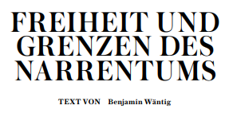
然而，雨果从一个真实的历史事件发展了这部戏剧的出发点：1524 年，圣瓦利埃爵士 (Sire de Saint-Vallier) 让·德·普瓦捷 (Jean de Poitiers) 被指控合谋反对叛国国王，并被判处死刑。 据说当国王的使者最终赦免他时，他已经爬上了断头台。 Mercy 并没有走得太远：Saint-Vallier 随后在监狱中度过了他的余生。 他的女儿黛安·德·普瓦捷 (Diane de Poitiers) 是克劳德王后的侍女，据说已获得国王的赦免——传言是换取了某些恩惠。 不管是不是这样：在萨尔杜的《托斯卡》剧作之前50多年，雨果从类似的星座中得出了圣瓦利埃诅咒的动机，这决定了剧情的进一步发展，成为歌剧中的蒙特罗内。
巴黎丑闻发生将近 20 年后，威尔第和他的剧本作家弗朗切斯科·玛丽亚·皮亚韦在动荡的意大利复兴运动中的表现并不比雨果好多少：与皮亚韦最初的评估相反，威尼斯的审查当局被哈布斯堡王朝占领（和仅在 1848 年叛乱)，表明他们反对该剧明显的反皇室倾向，并坚持在 1851 年首演前不久进行修改。 她并不孤单。 直到 1859 年，音乐评论家阿布拉莫·巴塞维 (Abramo Basevi) 仍在抨击 »Rigoletto« 的戏剧：»这部戏剧是不道德的，因为它诋毁美德，颂扬罪恶。 罪恶尤其受到赞美，布兰奇被弗朗索瓦一世引诱和羞辱，而不是恨他，变成了一种自杀。
最后，审查机构基本满意了在一个完全虚构的、因此无名的曼图亚公爵的法庭上的行动设置，特别是因为那里的冈萨加王朝已经在 1708 年消亡。 就这样，雨果戏剧中最后的历史地点让位于纯小说。 尽管如此，歌剧的“原始地点”，例如公爵宫对面的弄臣的房子或 Rocca di Sparafucile，都可以在今天的曼图亚参观。 尽管有所缓和，但随后重演《弄臣》的许多意大利剧院再次严格干预文本，并将动作地点移得更远。 因此，这部歌剧最终以“Viscardello”（以波士顿为背景）或“Clara di Perth”（以苏格兰为背景）等标题出现在剧目中。
进一步淡化它的尝试表明，皮亚韦自己的许多改变可能还不够深入。 事实上，在皮亚韦的剧本中可以观察到一种特殊的戏剧改编，它仍然让雨果文本的革命内核得以闪耀。 人们几乎可以说是对后来的文学歌剧的一种期待，因为皮亚韦能够以不同寻常的准确性为他的剧本采用大大小小的戏剧结构。 只有两个场景被省略：布兰奇和国王在诱惑前的对话，这个场景已经在巴黎引起了特别的冒犯，最后一幕是邻居的出现和一名医生证实了布兰奇的死讯
需要将焦点从国王的攻击性人物转移/然而，将赫尔佐格的道路引向在道德上也并非没有嫌疑的宫廷小丑，可能符合威尔第的构想。 随着弄臣晋升为唯一主角，该作品成为继《纳布科》和《麦克白》之后的第三部威尔第歌剧，该歌剧的这一荣誉不授予女高音或男高音，而是授予传统上从属于他们的男中音. 此外，将原意的名称 Tribo letto 更改为 Rigoletto 使法语 »rigoler«（笑）发音。 在忧郁沉思的 C 小调前奏曲中，出现了蒙特罗内的诅咒主题，威尔第立即清楚地表明歌剧中没有多少欢乐空间
对男中音角色的关注在当时的意大利歌剧中是不寻常的，这与威尔第同样非常规的处理方式相一致，更准确地说是对“独奏形式”的漠视——缓慢的卡瓦蒂娜和演奏家卡巴莱塔的咏叹调序列被宣叙调打断。 这种形式，歌手可以展示他们能力的广度，通常决定许多（如果不是大多数的话）歌剧场景的戏剧结构。 另一方面，《弄臣》更灵活的形式设计根据精确的场景，而不仅仅是音乐的要求，代表了威尔第进入作曲成熟阶段的成就。
自由和愚蠢的限制
克多·雨果几乎无法预见到 1832 年“Le roi s’amuse”的首演会导致一场戏剧丑闻，并立即禁止该剧，至少在内容方面是这样。 最后，在 1830 年七月革命之后，随着“资产阶级国王”路易·菲利普的登基，资产阶级取得了胜利； 因此，在剧院舞台上将国王描绘成一个堕落的角色几乎没有什么可说的——即使首映地点，即今天的法国喜剧院，在卢浮宫的视线范围内，卢浮宫曾经是拿破仑的皇家住所， 成立。 此外，弗朗索瓦一世，雨果统治者的榜样，是一位基本上被遗忘的国王——人们会认为，没有什么值得惊慌的，即使雨果戏剧的反响表明并非如此。 历史上的弗朗索瓦一世生活在大约 300 年前，从 1494 年到 1547 年，并于 1515 年登上法国王位。 它是文艺复兴时期典型的统治者，在其统治期间发生了多次（而且大多不成功）军事冲突，但也是一个自由派人物。 事实证明，弗朗索瓦是艺术的赞助人，并拥护达芬奇和本韦努托切利尼等艺术家。 他的画作收藏构成了现在卢浮宫的基础。 据说他很爱运动，有一次甚至在决斗中击败了英国国王亨利八世。 他的美貌也被报道。 然而，除了他的妻子和两个情妇（这在当时是完全正常的）之外，他还勾引了许多其他女性这一事实是相当推测的。 这个谣言的起因是在卢瓦尔河畔尚博尔城堡的皇家卧室的窗户上刻了一副对联——据称是弗朗索瓦本人所为：»Souvent femme varie。 / Bien fol est qui s'y fie!«（»女人常常摇摆不定。/任何信任她们的人都是傻瓜！«）雨果在参观城堡时也注意到了这些台词，并将它们原封不动地融入了他的戏剧文本中——但是只是作为“La donna è mobile”，他们才变得举世闻名
另一方面，有可靠证据表明在弗朗索瓦的宫廷里有一个名叫特里布莱特的小丑，他的真名是尼古拉斯·费里亚尔（1479-1538 年），他已经为弗朗索瓦的前任服务。 这幅 Triboulet 非常有名，以至于它进入了弗朗索瓦·拉伯雷 (François Rabelais) 的骑士讽刺小说《Gargantua and Pantagruel》的第三本书，甚至还继承了他的继任者的名字：Triboulet II 甚至由 Clouet 工作室的一位画家绘制——这是一种难得的荣誉为了一个奴隶。 但这还不是全部：大约在 1450 年到 1480 年间，贵族 René d'Anjou 还雇用了一位名叫特里布莱的小丑，他也是一名出色的演员，并创作了一些较小的喜剧，其中五部幸存下来。 tri boulet这个名字在那些年似乎几乎成了法国小丑形象的代名词
最早的 triboulet 与表演的联系代表了宫廷小丑的发展：在中世纪盛期，当有精神和/或身体残疾的人仍在饲养“笨蛋”类型的傻瓜时，精神和/或身体有缺陷的人后来，在现代初期，“bouffon artificiel”，那些只是假装愚蠢和笨拙的傻瓜，他们的疾病被逗乐了。 因此，维克多·雨果笔下的特里布莱特显得驼背这一事实更有可能归因于雨果对局外人、身体畸形和精神分裂的人物的浪漫偏爱。 在这方面，他的三重奏与《钟楼怪人》中的卡西莫多不相上下。 Triboulet 的女儿 Blanche 的发明以及傻瓜试图建立但惨遭失败的乌托邦式纯粹反世界：»Le roi s'amuse 的实际情节

Slide 39
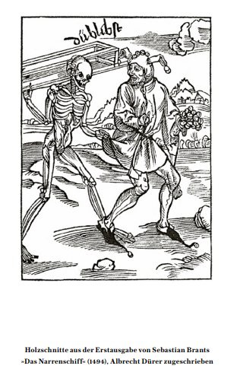
尽管数字的划分仍然存在，《弄臣》显示出一种明显的通过组合的趋势：第三幕的各种数字与连续的雷雨主题结合在一起，第一幕的节日场景也是如此，班达舞曲在最大可能的对比中是相当微不足道的，符合蒙特罗内的表现力爆发。 如此结构紧凑、密集的场景不能容忍长时间的独奏中断，这就是为什么公爵必须满足于短小的民谣 »Questa o quella«。 唯一传统的“solita forma”出现在第二幕的开头，公爵担心吉尔达（在卡瓦蒂娜），最后得知她已经在宫殿里，热情地冲向她（卡巴莱塔）。 尽管音乐让他至少暂时产生了真挚的感情，但这种形式将公爵描述为一个普通人物。 他的社会地位决定了他的诱惑潜力，而不是卡萨诺瓦或唐璜的智力。 在四重奏 »Bellafiglia dell'amore« 中，威尔第运用了同时叠加四种不同效果的技巧，公爵被分配了主要的，但因此是声音网格中最简单的旋律。 这同样适用于热门歌曲 »La donna è mobile«，其旋律威尔第能够在首映前保密，以免背叛其实际的戏剧功能：这首引人入胜的旋律是基于弗朗索瓦国王彻底的厌恶女性结尾处的文字 Rigoletto 预示吉尔达为公爵牺牲自己是威尔第最愤世嫉俗、最无情的时刻之一。
与公爵不同，弄臣的动作和情绪不能被压缩成一个僵硬的音乐模式。 但他的音乐不仅在结构上更加自由多变，而且像面具一样多变。 作为一个在法庭上爱开玩笑的人，他完美地掌握了那里肤浅、愉快的语气。 他还可以在与女儿的二重奏中采用她的抒情旋律，作为光的形象，她在声音方面也被识别为长笛 (»Caro nome«) 和双簧管的高音。 尽管做了各种尝试，弄臣并没有成功地将两个（声音）世界分开，这也是因为他实际上被排除在外。 没有小丑的帽子，没有音乐面具，弄臣就像一个局外人：在他的音乐中，威尔第所说的“音乐色调”变得很明显，这是他每部歌剧特有的音色。 “Ri goletto”配乐的暗调，由低音单簧管、巴松管、低音弦以及 Rigolet 的咏叹调“Miei signori，perdono，pietate”中的英国管独奏引起，在标题角色的音乐中尤为明显，在他深深的幻灭和对社会的强烈蔑视中。 就这样，生活在社会边缘的职业杀人犯Sparafucile成为弄臣唯一真正的精神兄弟，这一点弄臣在他的独白“Pari siamo”中不得不承认。 他们在第一幕中的二重奏将主角人物的管弦乐音色结合在一起，就像一个焦点。 当人声部分沉迷于干巴巴的帕兰多时，所有真正的声音都被放逐到器乐中。 大提琴独奏和低音提琴努力与沉闷、悸动的伴奏伴奏，围绕着甜美的小提琴，然而，由于其低音域，它呈现出近乎怪诞的特征。 尽管有不同音乐风格的冲突，悲剧的和怪诞的，歌剧似乎是一体成​​型的。 事实上，»Ri goletto« 是为数不多的首演威尔第认为没有理由改变一个音符的歌剧之一。 可以假设他在 1853 年写的以下几行也得到了他的认可：»在我看来，迄今为止我在音乐中使用过的效果最好的材料是 ›弄臣‹。 在创作了 ›Trovatore‹ 和 ›Traviata‹ 之后，我的满足感并没有降低。«

Slide 40
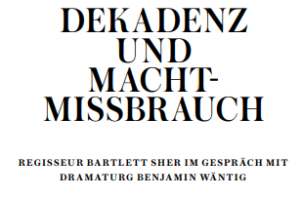
不是真的，因为情节表面下还有很多层次的潜台词。 的确：由于情节的详细，该剧很难被完全分解，因为没有形而上学的、寓言的一面。 威尔第主要关心这些人物的具体命运。 威尔第的高节奏以及歌剧中不可避免的一些场景与戏剧相比相当浓缩的事实具有挑战性。 在这种简洁的情况下，要将角色图画的所有细节都带到舞台上并不容易。 这是一个颓废的世界——我称之为前法西斯主义——强者与弱者之间的距离越来越大。 这导致完全不道德的行为，例如公爵的行为，并导致社会发现自己处于一种道德灰色地带
尽管公爵的形象很明显是负面的，但你在所有形象中都表现出积极和消极的性格特征
把公爵单纯地表现成一个卑鄙的人很容易，然而，这会使吉尔达的行为和她对他的忠诚变得难以置信。 如果他从一开始就完全破坏她的爱，她会看起来很愚蠢。 我在公爵身上看到了一个无法控制的性瘾者，但我认为他说服自己，至少有那么一刻，他爱她。 很多事情不是关于人物，一个是对的，另一个是错的，而是两个都相信他们有权利站在他们一边的人。 我不认为判断角色是我的工作，而是揭示他们是谁。 就吉尔达而言，必须要说明的是，最终她为了公爵牺牲了自己，因为弄臣一直让她远离尘世，她因此深信公爵的爱。 但她身边的系统错了，从来没有告诉过她真相。
另一方面，对于 Rigoletto 来说，吉尔达的死最终很明显是因为诅咒——威尔第最初想把它作为歌剧的名字。
当然，我们大多数人不再相信诅咒，但在 »Rigoletto« 中，我们看到了一个社会，在这个社会中，对宇宙的理解是弗洛伊德之前的事。 至少对 Rigoletto 来说是这样，对公爵来说更是如此，他也被诅咒但不接受并最终逍遥法外
在这个前法西斯世界的视觉实现中，你和布景设计师 Michael Yeargan 是如何想到 George Grosz 的？
George Grosz 的画作代表了中欧在两次世界大战之间所处的颓废状态。 我们并没有想到将情节直接转移到魏玛共和国时代，而是与颓废精神、行动自由以及这个时代缺乏方向的联系。 今天在美国，我们正经历着类似的动态：不再有关于是非的广泛社会共识。 这正是 Grosz 的画作对我的象征意义：你不知道谁在上面谁在下面谁在前面谁后面，代表什么。 此外，这些图像确实充满了情感和本能的力量。 Grosz 将悲剧与怪诞融为一体，完美契合威尔第的审美。 一个滑稽的小丑，一个美丽而强大的人，一个天真无邪的女孩——所有这些都可以很容易地从格罗斯的阴森恐怖的街景中脱颖而出
堕落和滥用
威尔第的歌剧《弄臣》非常接近于维克多·雨果的戏剧《快乐的国王》。 但是，虽然这部歌剧是上演次数最多的剧目之一，但该剧几乎从未上演过。 这些东西比音乐剧更有效吗
从全球首演的工作中，尤其是在音乐剧中，我知道要找到让人觉得角色应该唱得比说话更好的文本是多么困难。 在雨果身上，威尔第和皮亚韦找到了非凡的时刻来创造一个具有清晰视觉的生动世界，歌唱是表达正在发生的事情的唯一方式。 雨果非常勇敢地在他的戏剧文本中以这种矛盾的方式描绘了最近被推翻的君主制和贵族制。 在 19 世纪中叶，这些主题是显而易见的，因此这篇文章对像威尔第这样的革命思想家非常有吸引力。 他让威尼斯的审查员非常紧张。 本来，国王和后来的公爵因为他的放荡行为而更加好色和伤人。 这就是该剧的迷人之处：它是财富和权力的快照，是你对他们的自由以及他们对他人的影响的快照
从音乐的角度来看，《弄臣》是威尔第作品中的一部过渡作品：僵硬的音乐形式变得更加灵活、溶解，这也是由于剧本与戏剧的接近
该剧受到法国戏剧自然主义运动的影响。 你注意到，例如，在酒馆场景的最后一幕中，动作非常详细、复杂并且最终是自然主义的。 一开始的舞会场景也是这样设计的； 公爵迅速从一个谈话跳到下一个。 例如，他的民谣 »Questa o quella« 不是传统的独奏咏叹调，而是他与 Borsa 讨论的延伸。 在这样的场景中，我们清楚地观察到威尔第如何消解意大利歌剧的严格形式，例如罗西尼的歌剧，以支持新的音乐剧概念
自然主义的舞台方向在风景方面提供了很多。 在这种情况下，你是否有时会有被它束缚的感觉？

Slide 41



Slide 42





Slide 43





Slide 44




Slide 45

Violetta 的道路已经确定。 她病了，她快要死了。 但她能活多久？ 快乐或爱情的决定扮演什么角色？ 对比很明显； 快乐和爱是相互排斥的吗？ 歌剧暗示了纯爱的延年益寿作用。 但这是有代价的，而快乐是要付出代价的。 维奥莱塔首先让人联想到快乐、爱、欲望，甚至死亡。 Violetta：»庆祝就是生活！« Alfredo：»如果您还没有爱。« Violetta：»不要对不知道的人说这句话«。 Violetta 拥有的，或者至少想要拥有的快乐是模棱两可的。 这是分心还是主要的事情？ 是康德美学的无私自满，还是直接的感性、升华或愉悦？ 或两者？ 这些问题不仅是歌剧情节的一部分，也是19世纪艺术讨论的一部分。 与其他人不同的是，Violetta 不去猜测。 她用现金支付，用她所有的一切，而不是用一场获胜的比赛。 维奥莱塔用尽了她所有的资本。 阿尔弗雷多只是一个快乐的巧合。 她处理现实，他处理感受。 – 在这方面，父子是亲密的：前者与上帝命定的道德争论，后者与他自己争论：我，我，我。 只有在与阿尔弗雷多的关系中，阴谋和算计才会成为维奥莱塔生活的一部分，从而成为情节的一部分。 只有真正职业的妓女才会真诚； 她创造幻想，但自己并不相信
《Amore e morte》是这部歌剧的原名，直接、没有道德和多愁善感。 审查员不接受它，而是 »La traviata«，»偏离正道的人«，这已经是评论了。 这里强调的是错误，区分是非。 但威尔第并没有让他自己或我们那么容易。 他写了一部完全反资产阶级的歌剧。 他不关心对错，但对个人各自的真理感兴趣。 人物代表他们的真相，我。 H。 她的利益，刚毅无情。 怪诞源于这些利益的不匹配，具体源于各自的境遇。 »我们这个时代的主题。 其他人不会因为服装、时间和其他一千种愚蠢的担忧而不敢。 威尔第在 1853 年写道：“我非常高兴地这样做”。
怪诞的特点是夸大和强调矛盾，而不是讽刺或批评它们，而是使它们具有可识别性。 因此，作为一种表现，它比对现实的描述更进一步； 她不模仿，而是刻画，她揭示。 威尔第不想复制“现实”，而是想“以莎士比亚的方式创造真实”（安塞姆格哈德）。 在这样做时，他提到了幻觉与艺术真相之间的内在联系（诺伯特米勒），这是现代美学讨论的特征。 怪诞揭示了表象与现实之间的差异。 Giorgio Germont 和 Violetta 之间的对话很奇怪，因为条件完全不同。 父求其长，爱妻自弃，慈爱之情足矣。 就像他的儿子阿尔弗雷多一样，他比爱本身更享受爱的感觉——或者对他来说两者是一样的？
本身就很怪诞，歌剧公司是 »demi-monde«。 小杜马斯在他的同名戏剧中解释道：所有的上流社会成员都来自社会，贵族或资产阶级，但女性都有一个缺陷，她们不再属于这个社会。 根据杜马斯的说法，它们（在对商品的显着比较中）就像几乎看不到瘀伤的桃子。 为了隐藏这些瑕疵，他们形成了自己的社会，在这个社会中，他们站得很近，即半上流社会。 他们的特点是独身。 正如 Goncourt 兄弟在 1857 年所写的那样，他们的位置是“les Bouffes et la Bourse”、公众（以及娱乐剧院市场）和证券交易所、投机和货币流通的场所。 妓女的商品与艺术、某种公共领域和投机交易密切相关。 她与艺术同在，与世界同资本流通。 表演和展示的性质决定了它们的价格。 妓女通过以珠宝和服装的形式公开展示她的财富，代表了身体和资本之间的直接联系
对现有社会的攻击是明确无误的，尤其是维奥莱塔似乎完全服从通常的道德。 从这个角度来看，维奥莱塔的故事是一个成功的故事，一个完美的过度满足和适应：完美的高贵妓女，然后是完美无私的情人，然后是完美的放弃者。 维奥莱塔在所有美德上都超越了其他所有人，因此她认为这些美德是荒谬的。 因为资产阶级的意识形态及其宗教从生活方式中得出了这一点。 通过将其付诸实践，维奥莱塔有意识或无意识地证明了这种观点是多么值得怀疑。 维奥莱塔是唯一强调的角色，只有她“理解”别人的“兴趣”。 她总是完全扮演自己的角色：交际花、女人、圣人。 社会可能承认她是女英雄，但她不会原谅。 没有回到这个生活和行为与它声称的不同的社会。 维奥莱塔（Violetta）因为爱而失败了。 那是他们的悲剧，从坚信“我不能爱，也不能忍受这种英勇的爱”到绝对的自我毁灭的爱。 而作为恋人？ 她选择了爱的放弃、牺牲，并得到了一个快乐的、充满情感遗憾的死亡作为回报。 对于 19 世纪来说，父子俩的再次出现是一项巨大的努力。 而这正是似乎赢得 Violetta 的那种多愁善感：感性诚实的自以为是。 当然，社会不需要冷酷的妓女，它应该爱它并从中灭亡。 爱是主题，爱，不是情侣，不是相爱的夫妻，而是出离的不幸结局：不是爱情，而是生活。 它是关于一个色情化的世界，关于色情刺激，关于性的可用性，根据商品贸易规则可以获得性，但置于资产阶级的“梦想世界”中
爱与死 I
讲述了两个故事，一个是疾病的故事，一个是爱情的故事。 这部歌剧以绝症开始和结束。 Violetta 和 Alfredo 的爱情故事并没有以死亡结束，Violetta 的遗产应该走得更远。 她想通过她的照片影响阿尔弗雷多的未来生活，通过他的悔恨，他想保持对她的记忆。 可以这么说，维奥莱塔被册封了。 然而，威尔第通过将艺术真理与日常生活、宗教和意识形态的信念相对立，阻止了 Vio letta 被社会所占用。 »威尔第的手势音乐剧开启了一种音乐现实主义，展示了真实的人在他们真实的，即社会情况下，但也阐明了人们的内在现实，他们的虚假和真实的感受——无论他们是冲动的还是无意识的，有能力和善解人意的带来光明; 灯光当然在音乐上闪耀。« (Dieter Schnebel)
在《茶花女》中，维奥莱塔的自决是真实的； 无论接下来发生什么，她都决定爱阿尔弗雷多。 她为自己和爱情筹措资金的事实表明，这不是浪漫的情感过度，而是一个有意识的决定。 它逃避了货物的状态。 阿尔弗雷多的反应表明她触动了社会的神经。 和她相处了三个月的他公开羞辱她，因为她资助了他们的生活。 他们自我决定的界限是疾病、死亡。 作曲就是这样安排的，死亡从一开始就在音乐上存在，而且一直如此。 这样一来，他一开始就决定了女主的目光和意识。 这个故事是从她内心的角度讲述的。 这种叙事风格并不是由社会的指责和批判所决定的，而是表现出在现有的社会条件下，活出爱情的不可能。 这就是威尔第的“现实主义”所包含的内容：他展示了个人和社会情感的辩证关系：在内容和音乐方面。 “威尔第的基本作曲理念是比平时更清楚地区分说明社会环境的音乐的社会环境和作为亲密对话和反思载体的音乐。”节奏«展开。 社会的分离和亲密的交谈，也是在内外分离的声音空间上进行的。 （威尔第手册：汉斯·约阿希姆·瓦格纳）

Slide 46

Violetta 和 Giorgio Germont 在第二幕中相遇时发生了什么？ 这位慈爱的父亲想到了他的两个孩子以及他们的婚姻和经济状况。 维奥莱塔表示同情。 她从自信的女主人突然变成了顺从的受害者——只能被理解为具有讽刺意味的是：»高贵的感觉，确实！«，赞扬岳父，但被阻止这样做，而维奥莱塔甚至超出了他的预料。 潘趣和朱迪在这里遇见了世界戏剧（乌尔里希·施赖伯饰），克己之爱的主题构成了心灵意义上的善良。 公司确认。 甚至男爵都没有受到损害，至少他的名誉没有受到损害； 他以自己的方式为维奥莱塔挺身而出——但这有什么不对？ 她需要他的时候，他就在。 他不担心她的病，但他买的也是商品，不是感情。 感情可以用非常不同的方式表达自己：你可以嫉妒而不爱。 荣誉也不同于爱。 阿尔弗雷德觉得自己的名誉受到侵犯，因为他被男爵维奥莱塔扣押，因为他支付的女人被其他人公开支付。 这个场景是新的，既不在小说中，也不在小仲马的戏剧中； 皮亚韦或威尔第或两者都发明了她，从而加剧了这种情况：阿尔弗雷德公开将维奥莱塔视为妓女（西尔克利奥波德）。 此外，他们的“工作”被奖金数额贬值，这似乎与他们的财富相对应
出于对阿尔弗雷多的纯爱，维奥莱塔希望能过上当下的生活，尽管她生病了。 威尔第的音乐给了她这个机会，但以乔治·热尔蒙为代表的公司却没有。 没有退路。 乍一看，威尔第和皮亚韦没有社会和道德神话，这令人惊讶。 威尔第描绘的是：不是从逻辑上推导出来的，而是直接发生的情况、状态和过程。 威尔第没有固守成见和态度，而是强调对立面，尤其是在音乐方面，音乐不仅塑造个人和社会，而且塑造艺术，包括威尔第的音乐。 Violetta 觉得这个世界很疯狂。 她用爱反对她：维奥莱塔不依赖于阿尔弗雷多的爱，也不依赖于他最终傲慢而狭隘的父亲的爱，但她认识到只有她才能决定爱情，至少是她对爱情的看法：
geheimnisvoll und stolz,
Qual und Glückseligkeit des Herzens
神秘而骄傲，内心的煎熬与幸福
爱与死 II
»茶花女«属于一系列文学、哲学和音乐爱情模型和调查，这些爱情模型和调查始于 18 世纪末，主导了 19 世纪，直到世纪之交。 这些在戏剧、歌剧和小说中特别受欢迎。 正如大脑和记忆研究人员埃里克·坎德尔 (Eric Kandl) 所说的那样，它们在本世纪下半叶“在情感体验的解构和探索中”变得在科学和美学上相关。
爱情的可能性受到考验。 或许只有观看、书写和表现爱是什么或可能是什么的可能性，正如司汤达在他的《关于爱》（1822 年）一书中所做的那样。 19 世纪的主题是女性、她的情感、她的性取向、她的痴迷以及她作为客体和主体的社会地位。 在所有领域和风格中：社会、经济、心理（从浪漫主义到自然主义和唯美主义、真实主义和现实主义，一直到历史上的前卫运动）。 在审美上和内容上，文学、绘画和音乐相互激发，质疑和消解艺术高雅与低俗的界限。 »威尔第的世界戏剧在其中占有一席之地，它的特点是崇高与荒谬、崇高与怪诞的并置«（乌尔里希·施赖伯）。 就风景而言，这是一种无中介的连续性，它解释了个体态度的绝对性
威尔第在《茶花女》中的维奥莱塔在贪婪和自我牺牲之间扮演了一个特殊的角色。 与小说和戏剧中的山茶花小姐不同，她从一开始就是一个妓女，没有通常的贫穷或诱惑的理由。 她在一个她看穿了荒谬的社会中生活。 然而它满足了他们的期望和要求。 维奥莱塔的乌托邦是她的爱，在最初的犹豫之后，她毫不畏惧地生活在社会上，也许也反对她的爱人。 不是出于无知或天真，而是出于对爱的认识，这种爱是并且可以是她的，而且只能是她的决定。 这就是歌剧内在的乌托邦。 爱不存在，它只存在于爱的决定中。 Violetta 的问题是：»认真的爱对我来说会是不幸吗？« 她的洞察力是将爱理解为 »宇宙的心跳«： »即使在死亡中我仍然爱你«。
高贵的身姿，高傲如活人，捧着一大束鲜花、手帕和手套，尽显骨瘦如柴的风骚女子的从容和随性。 你在舞厅见过细腰吗？ 她的蓬松长裙华丽地落在瘦削的脚上，漂亮得像一朵花，挤压着一只上面有绒球的紧身鞋。 垂在锁骨边缘的荷叶边像一条溪流，在岩石上肆意地摩擦自己，害羞地抵御愚蠢的笑话，以掩饰它试图隐藏的忧郁魅力。 深邃的眸子里全是空虚和黑暗，精致的花朵点缀着头骨，在精致的椎骨上轻轻摇晃。 – 哦，愚蠢地装饰虚无的魔法！ 有些人会称你为漫画人物，但这些肉欲的追求者无法理解人体框架无名的优雅。 你是，大骷髅，正是我喜欢的样子！ 你是不是带着威武的鬼脸而来，想要打扰生命的庆典？ 还是一个古老的痒痒仍然刺激着你的活骨头，以至于他们轻信地投身于女巫的欲望之舞？ 你是否希望通过小提琴的歌声，通过蜡烛的光辉，驱散嘲弄你的噩梦，你是否会要求狂欢的旋风来刷新你心中燃烧的地狱？ 愚蠢和罪恶的取之不尽的泉源！ 古老的折磨永恒的反驳！ 透过你肋骨弯曲的格子结构，我可以看到毒蛇是多么贪得无厌地在你体内爬行。 不过，我担心你的撒娇不会赢得值得你在这里费心的奖品； 这些凡人的心谁知道如何嘲笑？ 只有强者才会沉醉于恐怖的魅力！ 你眼底的深渊，充满了阴森的念头，呼吸着眩晕，聪明的舞者看到你三十二颗牙齿永恒的微笑，会痛得窒息。 然而：谁没有把一具骸骨压在胸前，谁没有以坟墓里的东西滋养自己？ 什么对香水、服饰和服饰有影响？ 谁在这里耍花样，说明他自认为很漂亮。 没有鼻子的舞女，不可抗拒的妓女，对这些对你生气的舞者说：你们这些浮夸的美女，尽管有粉和胭脂的艺术，但你们都闻到了死亡的味道！ 哦，散发着麝香味的骷髅，枯萎的顽童，光滑的脸颊的花花公子，涂着漆的尸体，白发的花花公子，死亡之舞将你们所有人摇摇晃晃地卷向无人知晓的地方！ 从塞纳河寒冷的码头到恒河炎热的河岸，成群的凡人蹦蹦跳跳，没有人看到天花板上的一个洞里天使的喇叭，像黑色枪管一样诡异地打哈欠。 在任何气候下，在每一个太阳下，人类啊，死亡钦佩你，你如何在你的愚蠢中蠕动和扭曲，而且常常，就像你用没药香水一样，它把它的讽刺融入你的愚蠢！

Slide 47

VERSCHLEIERUNG 发现
在离开这座城市并一起退休到乡下之后，乐谱也经历了普罗旺斯式的蜕变。 最重要的是，跳动的舞蹈让位于从所谓的忙碌中解放出来的亲密关系。 阿尔弗雷多的大型“场景与咏叹调”可谓是一部四段式的内心戏：弦乐的快乐介绍和阿尔弗雷多对过去三个月生活的天真反思共同在咏叹调“De'miei bollenti spiriti”中达到高潮。 但安妮娜的消息——不得不变卖财产谋生，而维奥莱塔的沉默——摧毁了阿尔弗雷多的“理想世界”梦想。 愤怒的 Cabaletta (»O mio rimorso!«) 用强硬、咄咄逼人的基本节奏发泄了 Alfredo 的失望
维奥莱塔 (Violetta) 与阿尔弗雷多 (Alfredo) 的父亲乔治·热尔蒙 (Giorgio Germont) 之间的命运相遇无疑代表了整部歌剧的音乐戏剧亮点，由一个深色的——几乎是威胁性的——弦乐人物引入。 接下来的宣叙调以伴随的空虚为特征，其中热尔蒙对维奥莱塔的情感冷漠是膨胀的。 只有在阅读文件后（Violetta 变卖了她所有的财产来资助他们共同生活），Germont 规定的严厉性才会爆发，管弦乐写作扩展为一个解释性观察者。 另一方面，他的如歌咏叹调 »Pura siccome un' angelo« 展现了一个柔软、脆弱的父亲形象，其本质特征是乐器的简单性。 正是这种“诚实”让维奥莱塔接受了热尔蒙的假想要求。 但父亲断然拒绝暂时分开。 渐渐地，Violetta 认出了 Germont 的真实计划。 威尔第设计了一个宽弧线的认知过程，而最重要的是代表维奥莱塔的恐惧和绝望的停顿。 她急切的求饶（“Non sapete”）被三重钢琴中克制的、几乎“无言”的弦乐所模仿，然后强音中的突然喊叫——后来甚至是强音——表达了她惊慌失措的绝望。 Germont 的如歌《Un dì, quando le veneri》以近乎讽刺的方式嘲笑维奥莱塔，并展示了父亲的另一面——非常精于算计。 木管乐器的使用加强了笑声，让人联想到 Rigoletto。 Violetta 痛苦的回答“Così alla misera”是基于 Alfredo 的爱情告白“Di quell' amor”，因此具有记忆主题的特征。 大型二重奏 »Dite alla giovine« 结束了对峙：随着 Violetta 自我牺牲的忏悔，舞蹈元素（6/8 次）出人意料地回归 – 但作为一个褪色的回忆。 Violetta 的开放达到了一种近乎神圣的简单，Germont 用轻蔑的“Piangi！”感叹词扭曲了这种简单。 维奥莱塔用尽最后的力气，坚决地说出了她的“真相”（»莫罗！«）。 紧迫的拨奏区给 cabaletta 一种致命的势头，这种势头在 »Addio« 结局中突然放缓。 也许这是维奥莱塔和热尔蒙第一次平起平坐的地方。 但乡村团结的田园风光已被摧毁。
哀伤的独奏单簧管是维奥莱塔写下告别信的象征。 反复出现的叹息主题强化了孤独和痛苦。 维奥莱塔 (Violetta) 凄美的告别场景 (»Amami, Alfredo«) 主要是前奏曲中渴望的悬臂音的增强：威尔第现在将这句话扩展到十八小节，变成维奥莱塔 (Violetta) 绝望的呐喊。 在 »Di provenza il mar il suol« 中，Germont 恳求他的儿子永远忘记 Violetta。 降 D 大调咏叹调的暖色和浅色与 Germont 使用的无数修辞手段有着可疑的关系：他呼吁上帝 (»Dio mi guidò«)、祖国和家庭 (»Il tuo vecchio genitor" ). 不是热尔蒙的话让阿尔弗雷多“顿悟”。 正是维奥莱塔的强迫告别信让半个世界的女士回到了巴黎，并把阿尔弗雷多的感情变成了报复性的耻辱。
朱塞佩·威尔第（1813-1901 年）在其 1853 年首演的歌剧《茶花女》中以简短而生动的前奏展示了他身患绝症的主人公维奥莱塔·瓦莱里。 在程序上，威尔第设计了一个亲密的音乐双人肖像，它将戏剧性地渗透到歌剧的进程中。 首先，三重钢琴的四分弦呈现了B小调漂浮、超然的死亡主题，又以E大调向往的爱情主题消解。 但是，蓬勃发展的悬臂在像停止的时钟一样的振荡秒运动中死去 (morendo)。 如果您知道威尔第最初想将他的歌剧命名为“Amore e morte”，那么前奏已经展示了该事件的基本事件：爱与死亡。 和平结束的前奏被迎面而来的人群的脉动忙碌所淹没。 独奏和合唱曲目相互交融，让音乐节继续进行，对话时刻占据主导地位。
在宴会的高潮，客人们要求干杯，威尔第把它变成了他著名的布林迪西，Libiamo ne' lieti calici。 乐谱首次提供了舞蹈般的时刻和优美的歌声。 然而，这一刻很亲密。 一位当代评论家甚至将“茶花女”描述为“室内乐”——简单、类似华尔兹的节奏实际上揭示了与威尔第的室内乐或沙龙咏叹调的某种风格接近：威尔第创作了一个作为他的六首浪漫曲的一部分（为人声和钢琴而作）早在 1845 年布林迪西也以简洁的第六跳和 3⁄8 次摇摆。 另一方面，作为一首令人陶醉的热门歌曲，这首饮酒歌曲作为永久安可曲的存在值得怀疑，尤其是在歌剧之外。 常见的表演习惯将 »duet« 呈现为一种吹嘘和大声饮酒的狂欢。 但是一看比分就发现恰恰相反！ 如果按照威尔第的意图，这首饮酒曲就会变成一首敏感的沙龙曲——几乎是一首室内乐曲——其中主要规定了钢琴和极弱的声音。 直到最后合奏 poco a poco 才增加音量并以狂热结束敬酒。 接下来的 »Waltz-Duetto« 让 Violetta 的客人进入相邻的房间，banda 在连续的三拍子中用舞蹈来娱乐。 粗犷的华尔兹舞曲让位于温柔、谨慎的下划线，描述了阿尔弗雷多对他尊敬的女主人犹豫不决的态度 (»Un di felice«)。 Violetta 的嘲讽回答 (»Ah se ciò è ver fuggitemi«) 仍然致力于类似舞蹈的风格，但补充说木管乐器也嘲笑了候选人。 “夫妻”的亲密关系被派对的再次出现突然打断。 节日以一种延时效果结束，感谢客人宣布他们明天会再来
脉动停滞了一个沉思的时刻，维奥莱塔突然的孤独和对威尔第在无拘无束的朗诵中强调了什么的质疑。 生活的节奏随着三个质疑的木管乐器回归，摇摆的 ⅜ 时间打开了大型咏叹调 »Ah forse è lui«。 随着阿尔弗雷多的爱情宣言 »Di quell' amor« 的恢复，维奥莱塔的精神第一次升温。 然而，她立即放弃了肉欲（»Follie！«），并在充满活力的自由卡巴莱塔（»Semper libera«）中避难。 最重要的是，淡淡的木管乐器音色以及颤音和装饰音符的使用赋予了音乐一种人为的愉悦感，可以将其理解为维奥莱塔的对立和情感的逃逸。 在欲望的漩涡中迷失自己是一种全新的、非常不同的应对爱情不可能的方式。 在浮躁的沉醉中，阿尔弗雷多突然响起的幕后声音有两层含义：一方面，是阿尔弗雷多本人，作为被拒绝的情人，以“行吟诗人式”（竖琴伴奏）再次发出爱的宣言). 另一方面，从远处传来的声音可以理解为维奥莱塔内心的声音。 没有一个音节描述两人未来的关系，但在音乐上阿尔弗雷多已经是维奥莱塔世界的一部分。 即使聆听习惯认为卡巴莱塔末尾没有降 E 高音是声乐缺陷，但必须指出的是，威尔第从未写下这个音符。 还应该提到的是，花腔和丰富的装饰只出现在维奥莱塔的歌声中，她的花腔经常被比作鸟的声音（鸟是自由的象征）。

Slide 48
VERZWEIFLUNG 绝望
节日的喧嚣决定了对巴黎的重新访问。 吉普赛人和斗牛士精心制作的化装舞会，手鼓和醒目的矛头，色彩缤纷，引人入胜。 在这部歌剧原本紧张的戏剧结构中，合唱团的行为就像炫耀的环境插曲。 然而，这场可怕的爱与死游戏被阿尔弗雷多的出现打断了。 但玩的欲望丝毫没有减退。 纸牌游戏，或者更确切地说，洗牌，是由威尔第用拟声词精确创作的。 同时，社会的“肤浅”娱乐与维奥莱塔的反复思考交织在一起（“Ah, perché venni, incauta”）。 离开现场后，才有机会共同商议。 阿尔弗雷多拒绝了维奥莱塔关于嫉妒男爵的警告，而是再次召集所有客人。 在目击者中，阿尔弗雷多向妓女维奥莱塔支付报酬以换取她的服务，从而摆脱了作为长寿情人的耻辱。 最后的副歌在音乐上总结了所有相关人员的不同反应：维奥莱塔的痛苦、她父亲的训斥、阿尔弗雷多的自责和客人的沮丧。
哀伤的独奏单簧管是维奥莱塔写下告别信的象征。 反复出现的叹息主题强化了孤独和痛苦。 维奥莱塔 (Violetta) 凄美的告别场景 (»Amami, Alfredo«) 主要是前奏曲中渴望的悬臂音的增强：威尔第现在将这句话扩展到十八小节，变成维奥莱塔 (Violetta) 绝望的呐喊。 在 »Di provenza il mar il suol« 中，Germont 恳求他的儿子永远忘记 Violetta。 降 D 大调咏叹调的暖色和浅色与 Germont 使用的无数修辞手段有着可疑的关系：他呼吁上帝 (»Dio mi guidò«)、祖国和家庭 (»Il tuo vecchio genitor" ). 不是热尔蒙的话让阿尔弗雷多“顿悟”。 正是维奥莱塔的强迫告别信让半个世界的女士回到了巴黎，并把阿尔弗雷多的感情变成了报复性的耻辱。
AKZEPTANZ
死亡主题出现在第三章的开头。 代表大型沉着死亡场景的表演重新开始。 这次升了C小调半音。 在安妮娜和维奥莱塔说完第一句话后，在医生离开后，死亡音乐的小节再次响起。 Violetta 戏剧性地读了 Germont 的信，他在信中告诉她，他终于告诉了他的儿子真相。 作为对快乐时光的回忆，独奏小提琴在颤抖的弦地毯上敲响了“Ah, quell’ amor”的主题，但是“É tardi”上的尖锐和弦结束了梦游事件并将其带回到现在。 她随后的“Addio, del passato”由哀伤的双簧管引入，强调了 Violetta 忧郁的孤独。 凭借其严格的固定音伴奏，由两部分组成的咏叹调看起来像是葬礼进行曲的前奏。 除了狂欢节合唱团（狂欢：»Largo al Largo al quadrupede«）从街上飘来，可以说这唤起了她对早年生活的远方记忆，音乐完全与维奥莱塔的内心活动有关。
阿尔弗雷多的意外回归和虚假的充满希望的二重唱“Parigi o cara”只是暂时温暖了比分。 疾病和死亡越来越近，促使维奥莱塔发出强烈的抗议。 她拼命地寻找与上帝的对话。 即使是道歉的父亲也无法再帮助维奥莱塔。 一场艰难、悸动的葬礼进行曲（3/4 拍子！）宣告了即将结束。 爱情主题再次回归，两把四重钢琴独奏小提琴。 维奥莱塔的世界是欣喜若狂的。 他们痛苦的折磨消失了，内心的平静蔓延开来。 最后一个 »Oh, gioia!« 释放了 Violetta。 但就在她突然崩溃之后，歌剧在阴沉的降 D 小调中结束，无情地写实

Slide 49


￼

Slide 50



Slide 51



Slide 52




￼

Slide 53

我想用我的一生来治疗疯狂的人的机密忏悔，疯狂的人是最真诚的人。

Slide 54

哥特式浪漫主义的原型形象出现在“游吟诗人”中，几乎没有上下文：幽灵、吉普赛人、骑士、误入歧途的孩子、焚烧女巫、修女、决斗、地牢、毒药和匕首。 威尔第用歌剧式的陈词滥调将游戏推向理性放弃的地步，纯粹的情感逻辑统治不再容忍弯路。 正如马克斯·恩斯特 (Max Ernst) 或雷内·马格利特 (René Magritte) 的一幅画，事物不再相互反应，而只是碰撞：“美是缝纫机和手术台上的雨伞的偶然相遇。”冒泡的旋律发明也不知道逐渐发展，但从一个高潮到下一个高潮，气喘吁吁； 奇怪的停顿和重音撕裂了几乎所有狂热的旋律弧线。 它是一种过度换气的组合形式，在结局中达到歇斯底里的高潮。 “所有的本能，纯粹的动物。 德国作曲家阿诺德·门德尔松 (Arnold Mendelssohn) 说，兴奋本身就是一种乐趣，看到自己处在如此有趣的境地中的乐趣«
但是“游吟诗人”不想成为经典戏剧，既不是现实主义戏剧也不是心理戏剧。 它也与历史事件无关。 威尔第似乎关心的是完全不同的东西：欲望的无情逻辑，爱、依赖、性和死亡。 关于“它”——套用让-马丁·夏可 (Jean-Martin Charcot) 最著名的学生西格蒙德·弗洛伊德 (Sigmund Freud) 的话。 就像在一场狂热的梦中，激情和怪诞的场景接踵而至，深切悲伤的卡瓦蒂纳和跳跃的卡巴莱。 这种梦的逻辑首先体现在吉普赛人 Azucena 的形象中，她像一个被催眠的歇斯底里症患者一样在场景中徘徊，穿过 Charcot 的医院。 事实上，Azucena 是威尔第最喜欢的秘密主角，他甚至想以他的名字命名整部歌剧。 整个情节的创伤原则在她身上得到了体现。 对于 Azucena 来说，时间不再前进，而是陷入了未解决的永恒回归中。 这同样适用于 Leonora、Manrico 和 Count Luna。 卢娜一次又一次被他的爱人拒绝。 »Di ragione ogni lume perdei！« – 他失去了“理性之光”，卢纳伯爵在歌剧中间惊呼道，“用无限愤怒的手势和声音”。 毫不奇怪，如果不成为非自愿的模仿，这样的事情就不能现实地甚至批判地上演。 如果不是因为威尔第迷人的华尔兹和 strettas 的说服力，以及他声线的耀眼光芒，这首曲子早就因为无法上演而从档案中消失了。 但威尔第的 »dramma lirico« 几十年来一直作为歌剧魅影萦绕在剧目中。 它提醒我们，戏剧中有一个幽灵般的真相，与我们日常生活的真相不符，因此需要象征性地阅读。 这就是这个诗意怪物的机会和热情的信息。 安德烈·布勒东 (André Breton)：“比较两个尽可能远离的对象，或者以任何方式将它们放在一起，直截了当、引人注目，仍然是诗歌的最高抱负。”
对于年轻的威尔第这个必须全心全意为演出季和剧团写作的歌剧作曲家来说，“艺术”这个词（他一生都讨厌这个虚伪的发音）缺乏被选中的浪漫主义、阁楼的理想主义、使命感，站在人之上，这种纸一样的感觉，注定要成为她的苦难。 艺术在人们的生活态度中占有一席之地，因为它满足了更高的欲望。 他自己融入了这个他必须服务的结构，与最强大时代的画家没有什么不同，他们绘画也不是为了解决光线或形式的问题，而是因为虔诚的人需要绘画来满足眼睛和心灵的需要。 威尔第为人们写作，而不是为不安的头脑写作，而是为挤满意大利剧院的特定人群写作这绝不是新事物，但它往往仍然毫无根据：威尔第的歌剧是浪漫的，即反对古典的，也就是反对古董的-形式如此之多，面料、材质她也改编自经典和古董。 她的浪漫主义是许多人的悲哀，而且常常动摇，严格意义上的古典主义：没有风格。 它在席勒那里没有真正的诗意对应物，也可能在任何意大利诗人中都没有，但在德国的弗莱赫尔·冯·艾兴多夫那里。 这里和那里一样，新的美是从诗意和音乐层次、风格元素和神话形象的字面混杂和叠加中获得的； 从今天的角度来看，威尔第甚至接近波普艺术，而波普艺术本身只是追求其作为浪漫主义末代后裔的向往本性。
歇斯底里症
在朱塞佩·威尔第 (Giuseppe Verdi) 的《游吟诗人》(Il trovatore) 首演的那一年，一位后来成为现代神经学奠基人的年轻医生在巴黎索邦大学获得了博士学位：让-马丁·夏可 (Jean-Martin Charcot)。 在浪漫主义阴暗热情的准备下，当时的人们愿意承认人类灵魂中可能存在封闭自我知识的深渊。 但是没有科学意义上的心理学。 夏可首次描述了数十种神经疾病； 但他对歇斯底里特别感兴趣。 他在 Hôpital de la Salpêtrière 的病人成排地陷入僵硬的抽搐、失神和其他奇怪的状态。 Charcot 公开治疗她，用磁力、电流和催眠。 由于性功能障碍是导致这些症状的原因，因此患者在腹部的特定压力点受到刺激。 小说家佩尔·奥洛夫·恩奎斯特 (Per Olov Enquist) 写道，“歇斯底里让夏科着迷”，“因为在那里他可以找到混乱与秩序的混合体，这吸引了他作为启蒙者。” 他说，有一种歇斯底里的特定系统，一种密码，如果被破译，可以为生命的意义提供线索：这种混乱与秩序的混合几乎具有音乐形式，是行板、快板和柔板的组合.«
事实上，拘谨的 19 世纪晚期也成为性歇斯底里的时代——而音乐是其首选的表达方式。 一条稳步上升的兴奋曲线从维也纳交响乐团的经典小节，通过贝多芬、柏辽兹或李斯特等作曲家，到特里斯坦或莎乐美的歇斯底里的过度。 当时的艺术革命似乎只发生在意大利。 人们喜欢歌剧和优美的歌声，不相信创新者的想法。 但这位脚踏实地的农民之子威尔第也在寻找新的方式来表达他那个时代对生活日益紧张的态度。 与同时代的瓦格纳不同，他并没有在打破常规中找到解决办法，而是在其极致夸张中找到了解决办法。 当德国人寻求神话和哲学的保护时，威尔第却毫无保护地向生活的荒谬投降。 “他内心的一切都渴望惊呼、呐喊、简短！”弗朗茨·维尔费尔在他著名的威尔第小说中推测道。 »如果可能的话，他会创作歌剧，其文本只能是欢呼、欢呼、叹息、痛苦和复仇的呼喊。 为什么句子是由许多单词组成的，当它们被音乐承载时，没人能理解。
这位作曲家凭借他的歌剧《游吟诗人》在这方面达到了一个高峰。 关于一个吉普赛女人不小心烧了自己的孩子而不是她死敌的孩子的混乱故事具有几乎无法超越的荒谬品质，使得所有解释都在一开始就消失了。 没有角色发展，没有情节连续性，没有最微弱的可信度。 威尔第不再是初学者，而是一位将近 40 岁的经验丰富的作曲家，他已经将世界文学改编成诸如《麦克白》或《路易莎米勒》等作品。 所以你必须做出非常有意识的决定。 事实上，我们从写给他的剧本作家卡马拉诺的一封信中得知，他想要西班牙原著的“新奇奇异”，而不是一种有教养的标准戏剧。 威尔第一直在寻找能够在音乐上激发他灵感的极端戏剧效果——并将他最受欢迎的作品转变为超现实主义的前卫作品。

Slide 55


»Troubadour« 是喜剧式的歌剧吗？ 这在音乐上意味着什么？ 漫画的一个常见定义是“序列艺术”。 一个情节被分解成单独的图像，每个图像都描述了一个简洁的情况——有或没有文本的帮助。 这不是可以应用于行吟诗人的定义吗？ 让我们用剧中的第一幕来试一下。 在E大调的第一首前奏曲中，军营的形象已经被枪声和军事信号所描绘。 随着 »All'erta – 小心！« 我们跳入史诗般的叙事情境。 当费兰多开始报道老卢纳伯爵时，一首咏叹调听起来最初还带有沉思的童话色彩。 切：女巫突然闯入田园； 音乐由大调变为小调。 节奏加快，新的旋律穿插着气喘吁吁的停顿，强调几乎不遵循句法或发音； melodia spezzata——可以说是“破碎的”旋律。 此外，威尔第的“管弦吉他”：hum-ta-ta，hum ta-ta⟩……士兵们焦急的问题被反击了。 最后又是宣叙调，但有了新的主题——每个主题都足够简洁，足以构成一整首咏叹调。 然后是战士们以极快的速度合唱，描述着闹鬼的女巫。 这里又出现了这些奇怪的独立于文本的措辞，它们在不断的重复中几乎有一种疯狂的感觉。 再切，钟声竟敲十二点。 战士们随着他们歌曲的管弦乐版本尖叫并散去。
这一幕有发展吗？ 不，因为一切都只是报告。 然而，有很多主题：粗略地数一数，至少有十种不同的旋律相继出现。 连接它们的是一个顺序逻辑：切割、对比、增加、剧变。 一切都被夸大了，讽刺了。 彼得·罗斯写道：“反复引起惊奇的游吟诗人的决定性特征可能是，由于其结构，它从情境而不是人物开始，将画面置于行动之前，而不是连续的情节线程，提供了一个千变万化的图像序列。« 威尔第从一幅画跳到另一幅画，还使用了各种音乐引语，如信号、吉普赛歌曲或圣歌。 他并列地工作，即不处理，而是在令人眼花缭乱的对比中展开他的想法。 通过这种方式，他形成了一种几乎是实验性的形式，完全致力于人声及其表达。 把歌剧当成喜剧？ 威尔第至少创作了一些适合现代感知事物方式的东西，其特点是在最多样化的内容之间跳跃。 较早的戏剧理论将这种理想称为“Varietas”，即与地点、时间和动作的经典统一形成对比的多样性。 我们，与阿斯特里克斯和唐纳德一起长大，将被允许在游吟诗人的许多欣喜若狂的 ahhs 中听到我们时代的遥远回声

Slide 56

歌剧的主题和剧本的结构都没有强加给威尔第。 被“全新奇异的西班牙戏剧”所吸引，他自己选择了素材，设计了场景，并向他的剧本作者提出挑战，要求他创作一些大胆而大胆的东西。 作品的主题、风格和结构完全符合威尔第的愿望和想法。 不难看出他对此的期待，可以用varietà这个词来概括。 威尔第由此理解了主题的丰富多彩、人物和行为对比的丰富性、情境的多样性以及不同场景的交替。 在 1853 年 4 月写给安东尼奥·索马的一封信中，威尔第批评了他早期的一些歌剧“过于单调”和局限在单一故事情节中。 相比之下，他认为莎士比亚是理想的，在很大程度上发现了莎士比亚作品的多样性。 varietà 一词在威尔第的思想中根深蒂固，多年来一直是美学关键词。 后来，他的有效性首先在“Maskenball”和“Macht des Destinies”，甚至在“Aida”中得到了体现，在这方面，“游吟诗人”与他被视为先驱的那些作品有着直接的联系。
尽管将 »Troubadour« 与莎士比亚的作品进行比较似乎有些牵强，但就品种而言，它不能被忽视。 尽管有吉普赛人和士兵的营地、修道院、城堡和地牢，歌剧为作曲家提供了广泛的场景，具有强烈的视觉吸引力，尽管它的基调​​是阴沉的。 这些图表虽然陈词滥调，但可以有效地配上音乐，如果威尔第从未对错综复杂的情节感到生气，这表明他是多么关心这部戏剧的丰富意象。 出于这个原因，在 »Troubadour« 中，形成形式统一的不是行为，而是个人形象，而音乐正是由此点燃的。 图像的简洁，它们所集中的简洁，与由此产生的快速、几乎是浮躁的序列一样重要，因为威尔第试图在他的音乐措辞中兼顾两者。 充满活力的、通常是爆发力的一拳和充满活力、有时是仓促向前的冲刺既是戏剧又是音乐——同样具有特色。
这些特点在旋律的构成上表现得尤为明显，可以举几个例子来说明。 威尔第的原则主要是强化旋律的基本形式，附加表现手段，对基本的节奏型进行极度修饰。 例如，如果 Ferrando 的 Racconto（叙事）的 Allegretto 部分从第一张图片开始的第一个双乐句追溯到基本形式，则产生以下旋律线：
//////
通过旋律形成的修饰手段，当然只解决了作曲的一个方面，但这是决定性地塑造歌剧音乐风格的时刻。 游吟诗人与威尔第这一时期其他歌剧的不同之处在于，修改手段的使用更为频繁，敏锐度也更高，音乐效果有时会优先于对语言的正确处理。 原因很明显。 与同时期的作品，如路易莎·米勒、斯蒂费里奥、弄臣和茶花女，上述转向个人的、内化的戏剧相比，行吟诗人发展了自己的风格，因为它不同的题材和结构需要它. 在旋律和节奏上，这种风格以其天生的冲劲和奔放的穿透力可谓极为震撼。 它让人想起威尔第的早期歌剧，因此《游吟诗人》似乎是对过去岁月的倒退。 这似乎是一部在过时的文体设备上拾取并以夸张的形式呈现它们的作品
“游吟诗人”与威尔第早期作品之间的某种亲和力是不可否认的，卡马拉诺的剧本并非没有涉及这一点，其布局在八个场景中的数字划分和结构方面仍然非常传统。 但这种相似只是表面上的，绝不能掩盖根本的区别。 在 »Troubadour« 中，这绝不是一种理所当然的语调语言问题，它被不加思索地应用于任何文本模板，而是一种精心选择的文体原则，这种原则是由主题的特殊性和夸张成醒目怪诞是与其画面性格相适应的有意识的做法。 从威尔第几乎完全放弃音乐场景参考的事实也可以看出，绘画和万花筒在多大程度上塑造了“游吟诗人”的性格。 除了最终图像中反复出现的“Stride la vampa”主题外，这部歌剧中没有任何记忆或人物的动机会强调作品的统一性，例如在“Rigoletto”中与诅咒主题。
大约在 20 世纪 30 年代中期，意大利出现了一种剧本习俗，认为它纯粹是肤浅的，迄今为止很少受到关注。 可能是卡马拉诺本人效仿维克多·雨果等浪漫主义剧作家，开始给歌剧的每一幕赋予朗朗上口的标题，然后通常称它们为“parte”，而不再是“atto”。 “Lucia di Lammermoor”和“Belisario”是这种方法的早期例子，在他后来的作品中并没有始终如一地使用。 Cammarano 为 Verdi 写的所有四篇文章都继续遵循相同的原则，而 Temistocle Solera 在 »Na bucco« 和 »I Lombardi« 中也以同样的方式进行。 至于 »Troubadour«，它分为四幕，标题如下：Il duello（决斗）- La gitana（吉普赛女人）- Il figlio della zingara（吉普赛女人的儿子）- Il supplizio（处决） . 这些名称取自加西亚·古铁雷斯 (García Gutiérrez) 的戏剧，他典型地将他的“Trovador”分为五个“jornadas”而不是“actos”。
如果与通常的幕分法不同，歌剧的各个幕都有标题，那么这不应该被视为一个特征，从一开始就必然指代歌剧的特定戏剧结构或特定音乐风格原则有问题的工作。 这两个类别的歌剧之间的表面比较已经表明了这一点。 但不可否认的是，标题强调了个体部分相对于整体的独立性和自我价值，揭示了一种画面特征的倾向，这反过来又反对封闭作品的戏剧理念和行动过程中的连续性。 如果从这个角度来看威尔第的《游吟诗人》，并假设作曲家完全接受了剧本向他暗示的戏剧概念，那么这部作品奇特的、甚至离奇的性格在其环境中变得完全不同，这是可以理解的。
事实上，“游吟诗人”完全脱离了发展趋势，从“Luisa Miller”和“Stiffelio”到“弄臣”再到“茶花女”，其轮廓越来越清晰。 通过这些作品，人们转向了个人的、内化的戏剧。 文本和音乐与其说是针对外部行为，不如说是针对它们在人们心中引起的反应和内心冲突。 这意味着从程式化的歌剧角色转向简洁的人格描写，转向差异化的心理化，这也使微妙的动机变得可理解，并包括成熟的过程。 人物成为人物，他们的命运直接说话，引起同情。 »Troubadour« 的情况正好相反。 在这里，外部事件处于前台； 爱、恨、嫉妒和报复等基本情绪以引人注目的形式主宰了戏剧，并以这样一种方式占据了角色，以至于他们失去了个性，可以这么说，并冒着退化为仅仅是情感和情感载体的风险。从而疏远观众。
在 »Troubadour« 中，人物从属于情境，这一事实与作品的不寻常布局有关。 这部歌剧不仅被分成有标题的部分，而且这些部分又被分成两个独立的形象。 个人画面作为歌剧的实际形式单元出现，成为戏剧结构的基础。 因此，为 »Troubadour« 规定了一种与其他作品根本不同的描绘动作的技巧。 这种工作形式不适合连续的行动过程； 相反，它倾向于一种有选择性的技术，将动作分解成片段，或者换句话说，将其分解成快照。 “行吟诗人”的决定性特征（一再引起人们的惊讶）可能是由于他的作品结构，他从情境而不是人物开始，将画面置于行动之前，并提供千变万化的图像序列而不是一个连续的情节线程。

Slide 57



Slide 58





Slide 59




Slide 61



Slide 62




Slide 63


Slide 64


Slide 65


￼

Slide 66





Slide 67





Slide 69





Slide 70




Slide 71




Slide 72




Slide 73



